Slide 1


Aljabar Linear
Platinum Chapter 6 - Topic 1

Slide 2

Selamat datang di Chapter 6 Topic 1 online course Data Science dari
Binar Academy!

Slide 3



Pengantar
Selesai belajar soal konsep analisis serta tahapannya dan bagaimana membuat report hasil analisis yang apik di Chapter 5, selanjutnya kita ke Chapter 6 ya sob!
Khusus di Chapter 6 Topic 1 ini, kita bakal belajar hal yang baru lho! Yaitu penerapan konsep matematika di Data Science dengan aljabar linear~
Jangan khawatir! Kita bakal belajar pelan-pelan kok😆

Slide 4
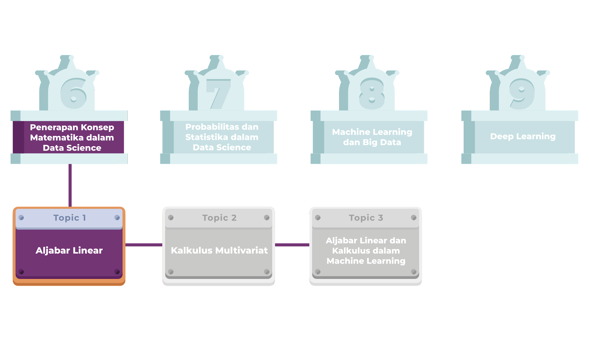
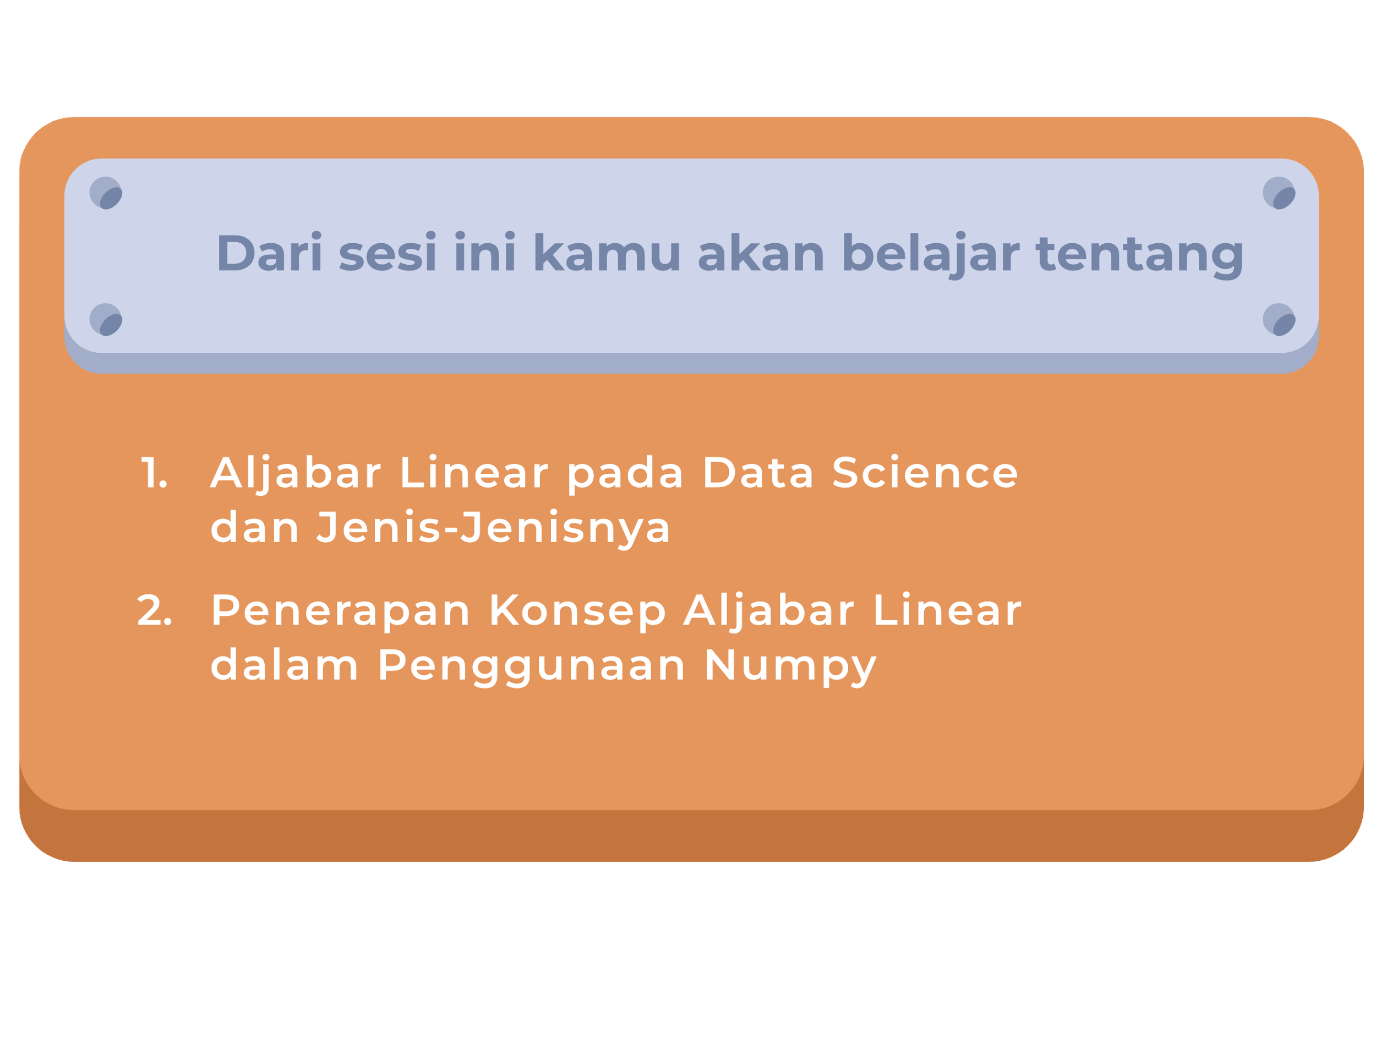
Peta Belajar

Slide 5

Penerapan Konsep Matematika dalam Data Science
Kalian masih ingat nggak waktu di sekolah atau kuliah dulu pernah belajar soal aljabar?
Sebenarnya aljabar juga bisa diterapkan di data science lho, makanya di Topic 1 ini kita akan belajar Struktur Data di Aljabar.

Slide 6

Penerapan Konsep Matematika dalam Data Science
Struktur tersebut akan kita pakai untuk menjalankan operasi Aljabar Linear di data science.
Pasti penasaran kan, gimana sih praktik operasi aljabar dalam data science?
Langsung saja kita mulai yuk sob!😆

Slide 7

Konsep Aljabar dalam Data Science
Biar makin paham, kita ikuti cerita Sabrina dulu yak~
Suatu hari, Sabrina ditugaskan oleh Mas Gun untuk memprediksi penjualan sepatu olahraga brand adibas untuk campaign/promosi di bulan depan.
Nah, Sabrina sudah punya hasil analisis data sentimen dari review customer mengenai adibas sob.
Tapi sayangnya, data tersebut nggak lengkap, seperti ukuran sepatu, usia hingga jenis kelamin pembeli😔

Slide 8

Konsep Aljabar dalam Data Science
Btw, disadari atau nggak, tugas memprediksi yang diberikan Mas Gun itu sudah pernah kita pelajari lho!
Iya! Prediksi ini merupakan salah satu fungsi dari data science, yaitu untuk memprediksi masa depan melalui data yang ada.
Hayo masih ingat nggak caranya gimana?😏

Slide 9

Konsep Aljabar dalam Data Science
Yap benar! Dengan cara manipulasi data sob~ Artinya kita bisa mengisi data yang missing (hilang) dengan rata-rata.
Masalahnya yang beli sepatu adibas kan banyak begitu juga dengan review-nya.
Jadi ada banyak data yang belum diketahui nilainya tapi Sabrina harus tetap menyelesaikan tugas dari mas Gun.
Kira-kira gimana ya cara mengatasinya?🤔

Slide 10

Konsep Aljabar dalam Data Science
Tenang saja, yuk mari kita bantu!
Anggaplah data yang belum diketahui nilainya ini disebut dengan variabel x.
Kita akan mencari nilai x sob, proses pencarian ini disebut dengan perhitungan aljabar.

Slide 11

Konsep Aljabar dalam Data Science
Jadi, aljabar itu apa?
Aljabar itu merupakan konsep matematika sob.
Nggak usah tegang dulu mendengar kata aljabar atau matematika hihihi~ karena kita akan belajar dengan fun kok!
Sembari kita belajar konsep aljabar dalam data science khususnya machine learning, kita juga bisa refresh kembali kenangan masa sekolah pas belajar aljabar ini, apalagi kalau dulu belajarnya sama ayang😝

Slide 12

Konsep Aljabar dalam Data Science
Begini asal mula aljabar sob!
Sebelum keasyikan mengenang aljabar di bangku sekolah atau kuliah, kita mundur jauh ke hari di mana aljabar “ditemukan”.
Al-Khawarizmi adalah bapak yang menemukan aljabar sekitar tahun 780 - 850.
Dia mengenalkan aljabar saat menulis buku “The Compendious Book on Calculation by Completion and Balancing” atau dalam Bahasa Arab dinamakan “Al-jabr”.

Slide 13
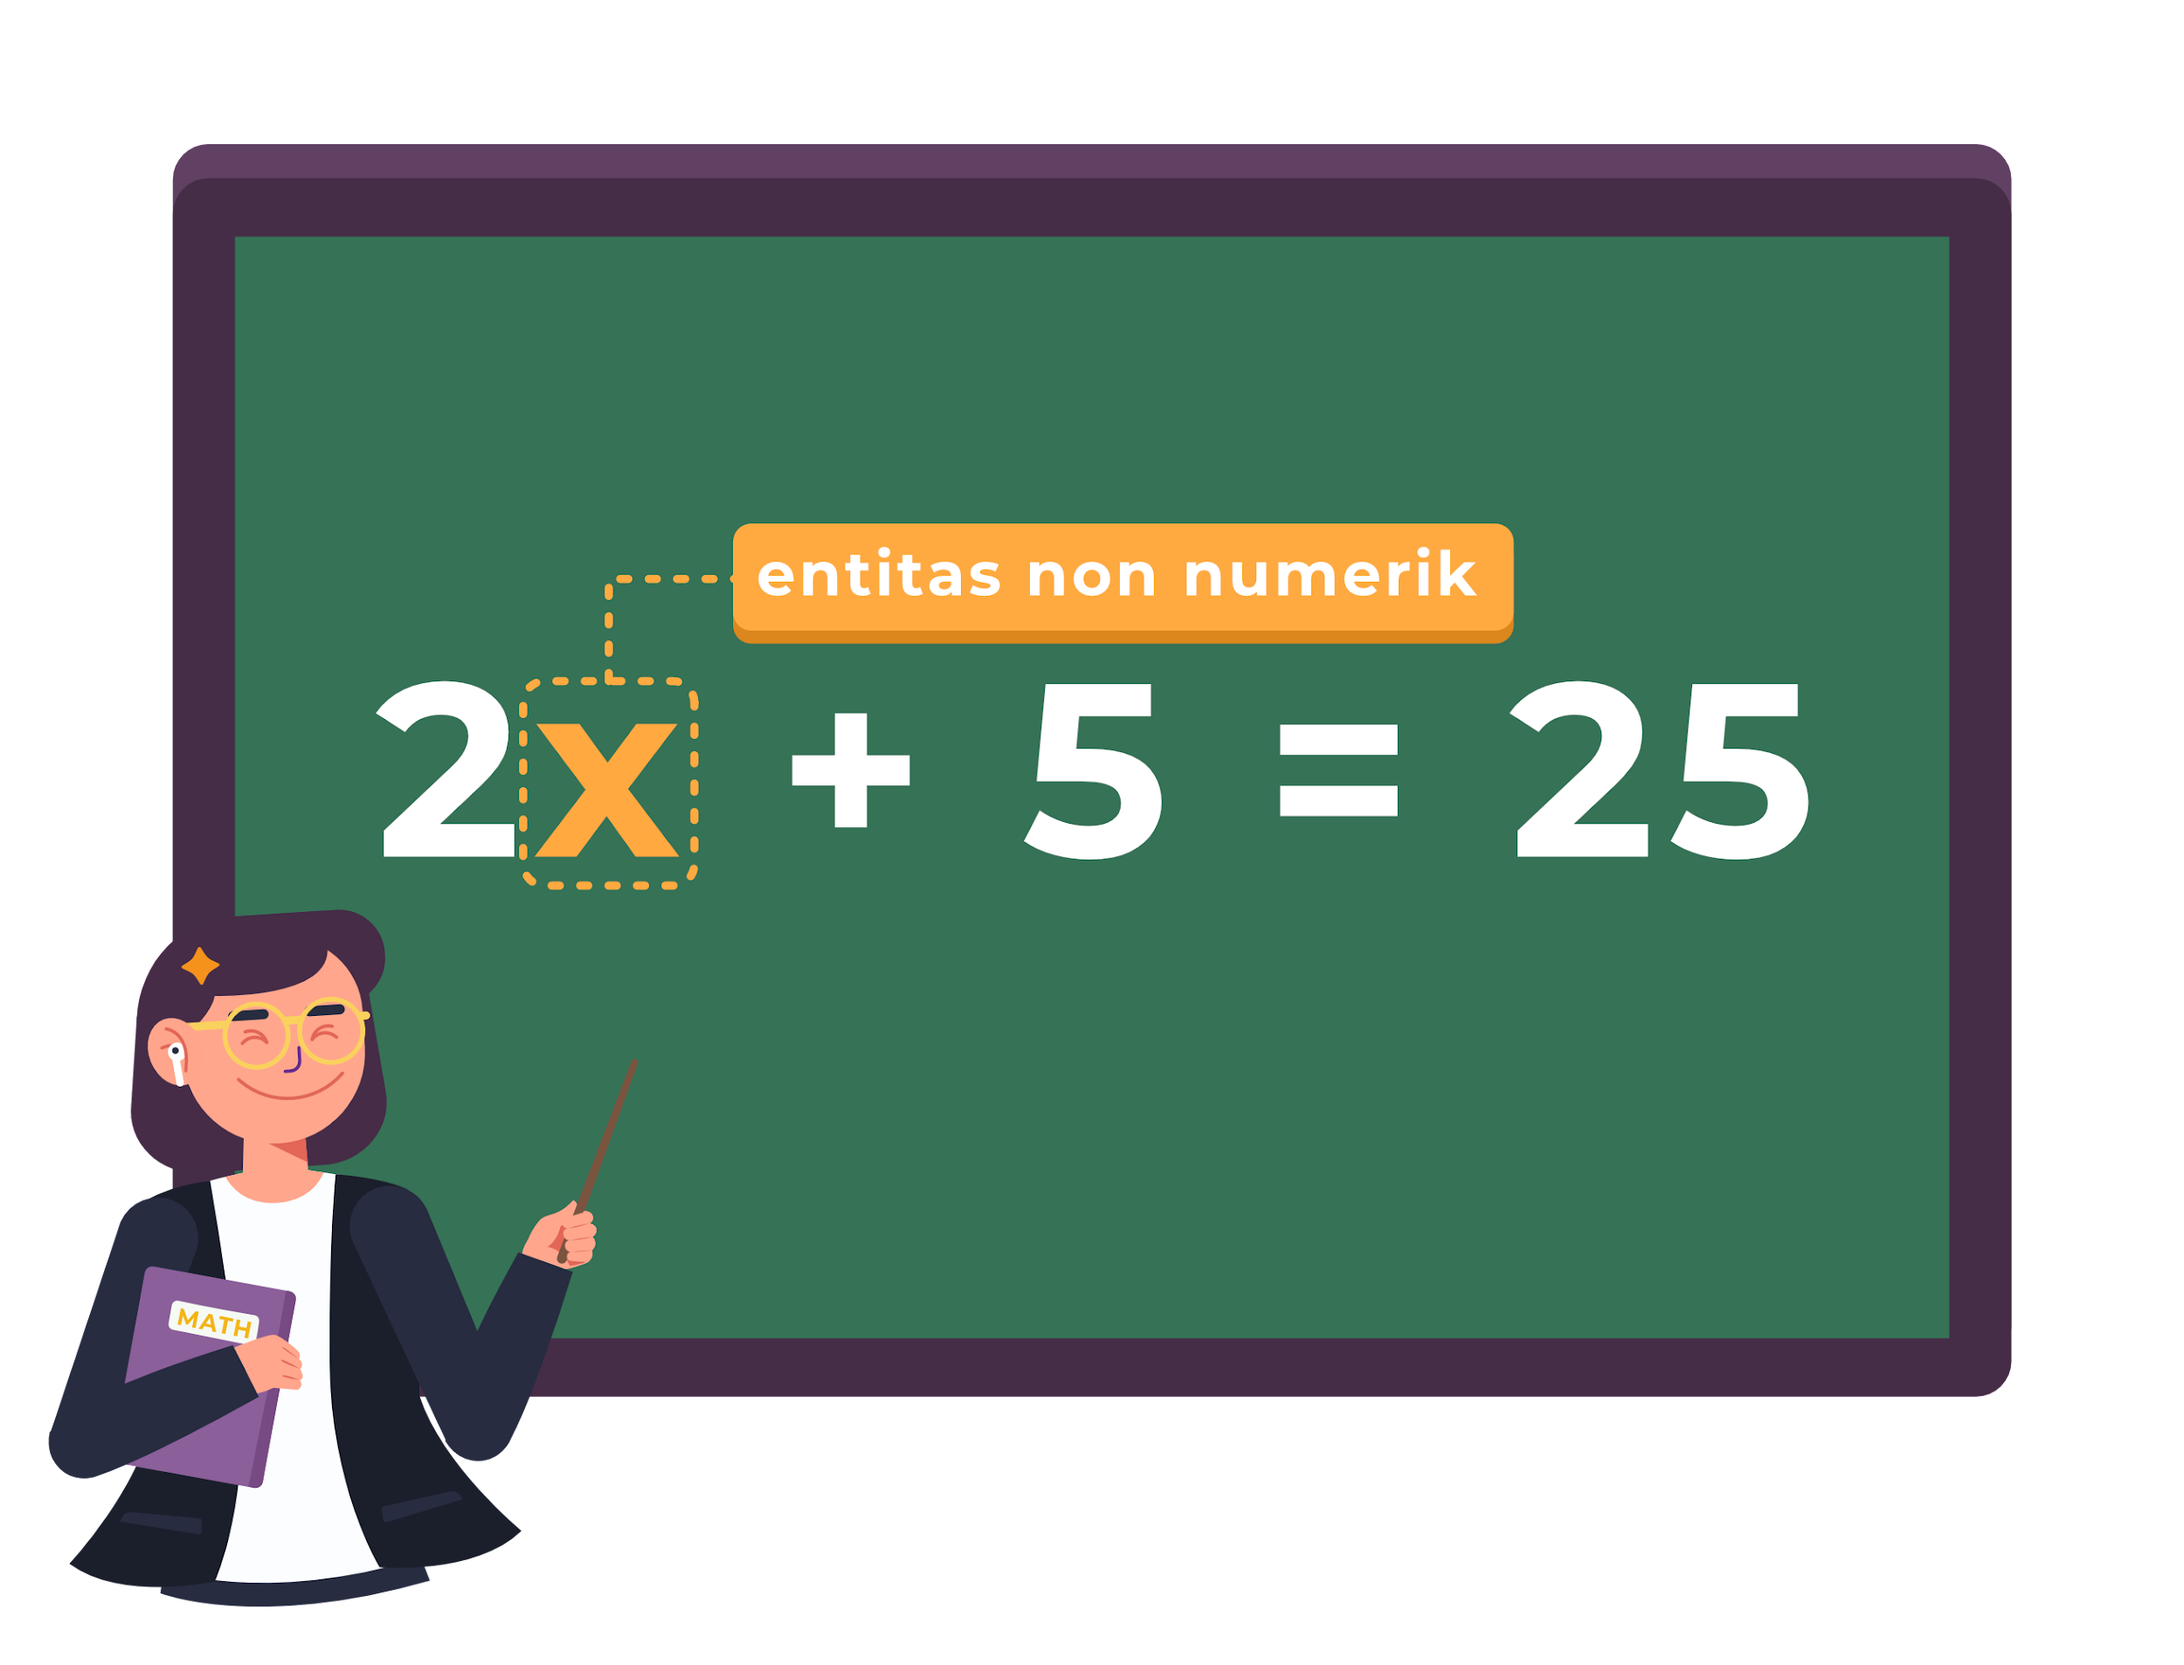
Konsep Aljabar dalam Data Science
Aljabar yang kita kenal sekarang
Aljabar adalah proses perhitungan yang mencakup entitas (wujud) non-numerik yang biasa disimbolkan dengan huruf “x” atau bisa dengan huruf apapun.
Contohnya bisa kita lihat pada gambar~
Nah, sekarang kita mau mencari nilai x agar menghasilkan angka 25 sob, gimana hayo caranya?

Slide 14

Konsep Aljabar dalam Data Science
Caranya, kita hilangkan angka 5 di ruas kiri sob, istilahnya kita jadikan 0 atau sederhanakan persamaan nya terlebih dahulu.
Gimana caranya angka 5 di ruas kiri bisa jadi 0 ya? Jelas harus dikurangi sesama angka 5 dong~
Tapi ada catatan penting nih, apapun yang kita lakukan di ruas kiri kita harus melakukan hal yang sama di ruas kanan!

Slide 15

Konsep Aljabar dalam Data Science
Nah, karena kita mengurangi dengan angka 5 di ruas kiri maka kita juga harus mengurangi ruas kanan dengan angka 5 sob, yang bisa dilihat pada gambar~
Kalau sudah, tugas kita mencari x lebih mudah deh.

Slide 16

Konsep Aljabar dalam Data Science
Caranya tinggal kita pindahkan 2 di depan x ke belakang x, sehingga x akan dibagi 2 (karena posisi 2 sudah pindah), begitu pun di ruas kanan juga dibagi 2.
Hasilnya didapat x adalah 10 yey!
Oh iya, dalam kasus lain, dalam mencari x (atau huruf lain) harus selalu disederhanakan persamaannya (dijadikan 0) dulu ya sob!

Slide 17
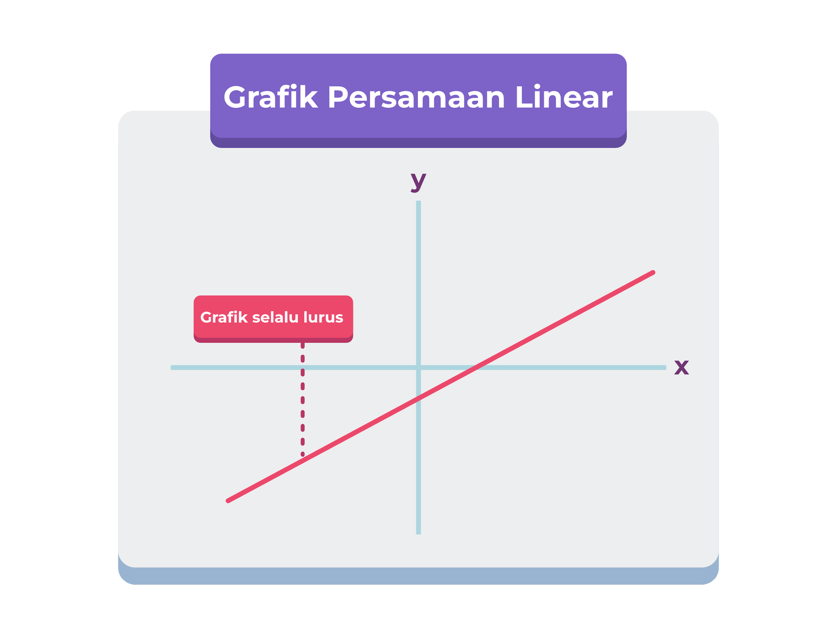
Aljabar Linear dalam Data Science
Aljabar nggak cuma itu aja lho!
Seperti restoran yang punya cabang di kota lain, aljabar juga punya salah satu cabang yaitu aljabar linear~
Aljabar linear ini memakai persamaan linear (linear equation), yaitu persamaan yang pangkat tertinggi dari variabel/entitas x-nya selalu 1.
Jadi kalau digambarkan di grafik, garisnya selalu lurus (linear) itu tadi😉 seperti yang ada pada gambar.

Slide 18

Aljabar Linear dalam Data Science
Kalau kamu masih penasaran sama aljabar linear dalam data science kayak gimana, kamu bisa banget baca-baca di sini yak!

Slide 19
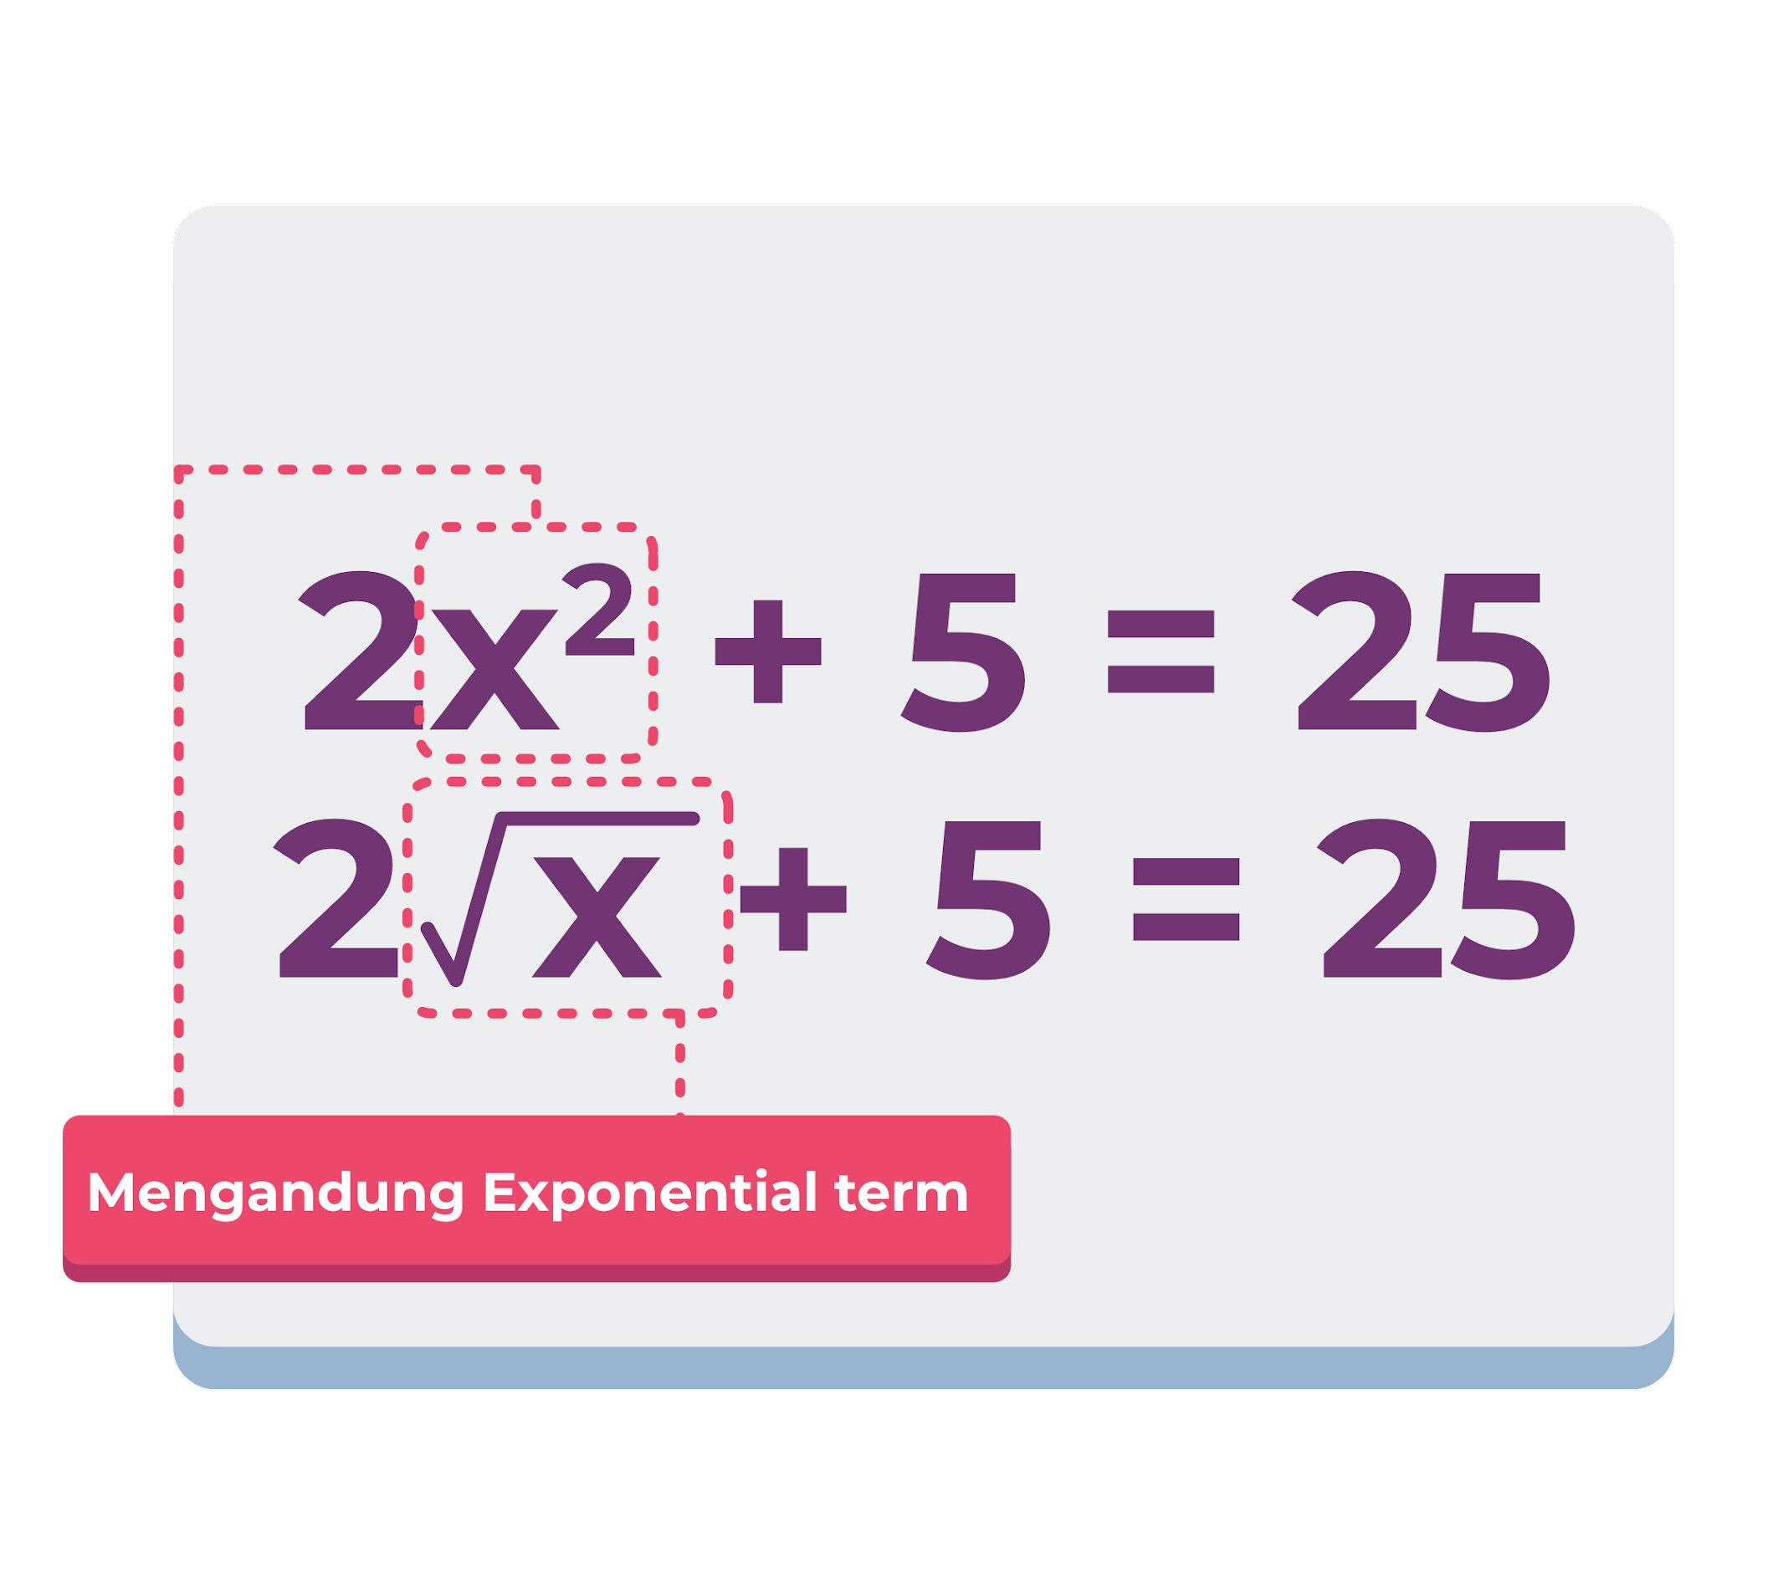
Aljabar Linear dalam Data Science
Eits, nggak semua x itu aljabar linear sob~
Kamu bisa lihat contoh pada gambar, ada dua x di mana yang satu berpangkat dan yang satunya lagi di dalam akar.
Nah, x tersebut mengandung exponential term (kotak merah) yaitu persamaan matematika yang lebih rumit, biasanya mengandung pangkat. Jadi nggak bisa disebut aljabar linear.
Tapi kok akar juga nggak masuk aljabar linear? Kan dia nggak berpangkat?

Slide 20
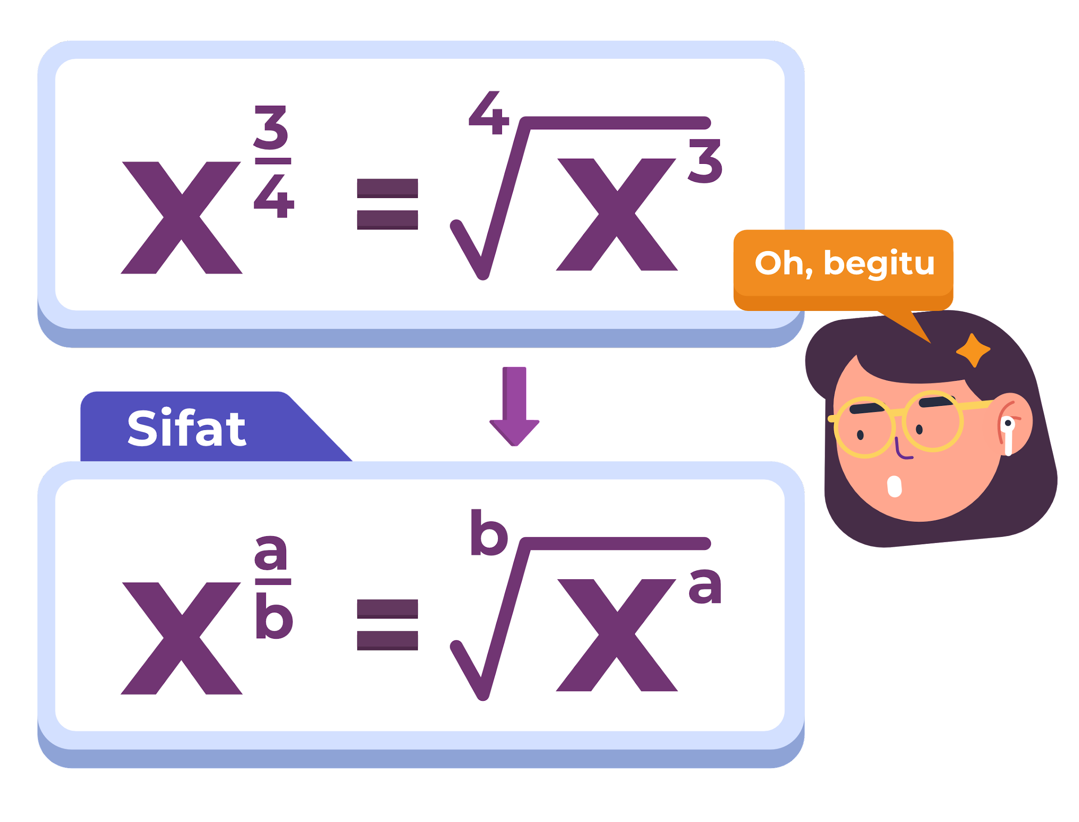
Aljabar Linear dalam Data Science
Pertanyaan bagus sob! Itu karena akar sama dengan x pangkat ½, maka dari itu dia masuk eksponensial.
Pada prinsipnya aljabar linear tuh x-nya nggak bereksponen. Diingat yak~

Slide 21
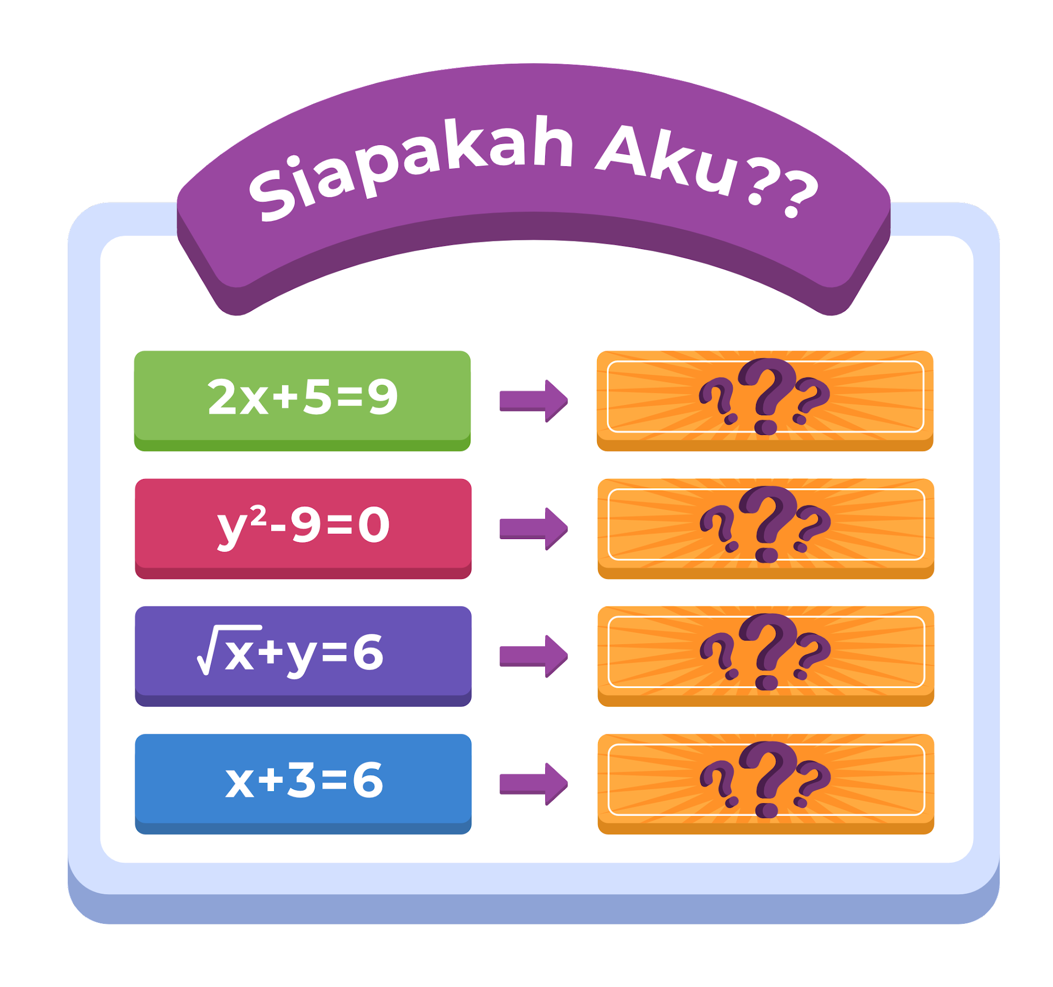
Aljabar Linear dalam Data Science
Biar mudah mengingat, kita main tebak-tebak dulu yuk~
Di sini kita akan main “Siapakah aku? Aljabar Linear atau Aljabar non-Linear?”
Nah untuk soalnya bisa dilihat pada tabel sob~ coba isi satu-satu mana yang aljabar linear dan aljabar non-linear.
Boleh ditulis boleh dijawab di kepala saja~

Slide 22
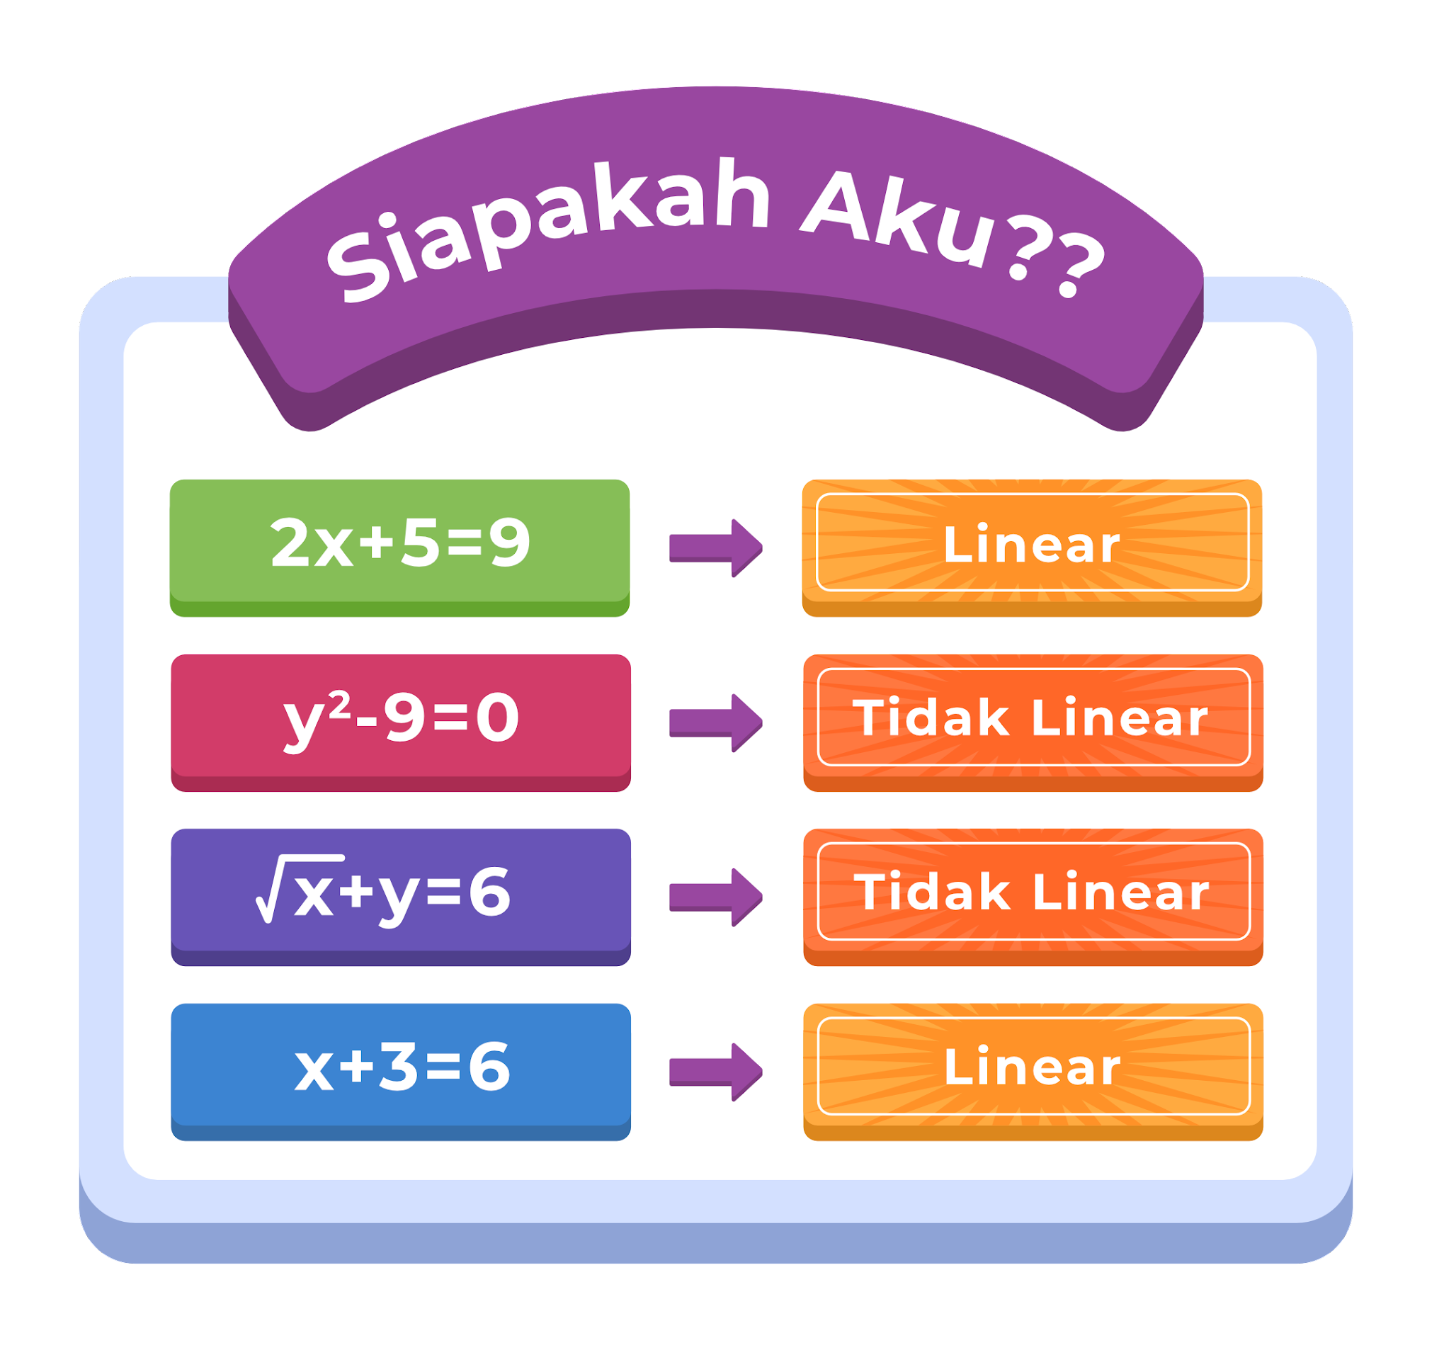
Aljabar Linear dalam Data Science
Selamat yak yang benar menebak semua soal tadi, karena kamu benar semua maka kamu dapat hadiah empat jempol dari Mas Gun😆
Kalau ada yang masih salah jangan sedih sob! Kamu bisa baca ulang slide sebelumnya atau berdiskusi dengan facilitator maupun teman sekelas di live session yaaa😉
Oh iya, sebagai catatan persamaan yang bereksponen maka bukan aljabar linear yaa~
Semangat!

Slide 23

Aljabar Linear dalam Data Science
Kembali ke tugas Sabrina~
Sabrina yang sempat bingung gimana caranya menemukan solusi untuk mencari data-data yang nggak lengkap akhirnya menemukan titik terang.
Solusinya adalah dengan aljabar linear, untuk melengkapi data soal sepatu adibas yang belum lengkap, yang bisa kita ibaratkan sebagai variabel x..
Kalau dari apa yang kita pelajari, kira-kira apa lagi ya penerapan aljabar linear dalam data science?🤔

Slide 24

Implementasi Aljabar dalam Machine Learning
Kalau dalam kasus Sabrina, penerapan aljabar ini bisa diimplementasikan dalam salah satu proses data science, yaitu machine learning. Ada beberapa implementasi yang bisa kamu lihat pada gambar~
Daripada penasaran, langsung kita pelajari satu per satu yuk!

Slide 25

Implementasi Aljabar dalam Machine Learning
Reducing dimensionality
Pemanfaatan aljabar linear dalam machine learning yang pertama bertujuan untuk mengurangi entitas dalam data yang tidak penting atau memperkecil matrix.
Dalam big data, ada banyak data dengan entitas non-numerik seperti yang sudah kita pelajari di awal, nggak cuma x tapi ada a sampai z.
Nah, kita nggak perlu mencari tahu semua entitas non-numerik tersebut sob.

Slide 26
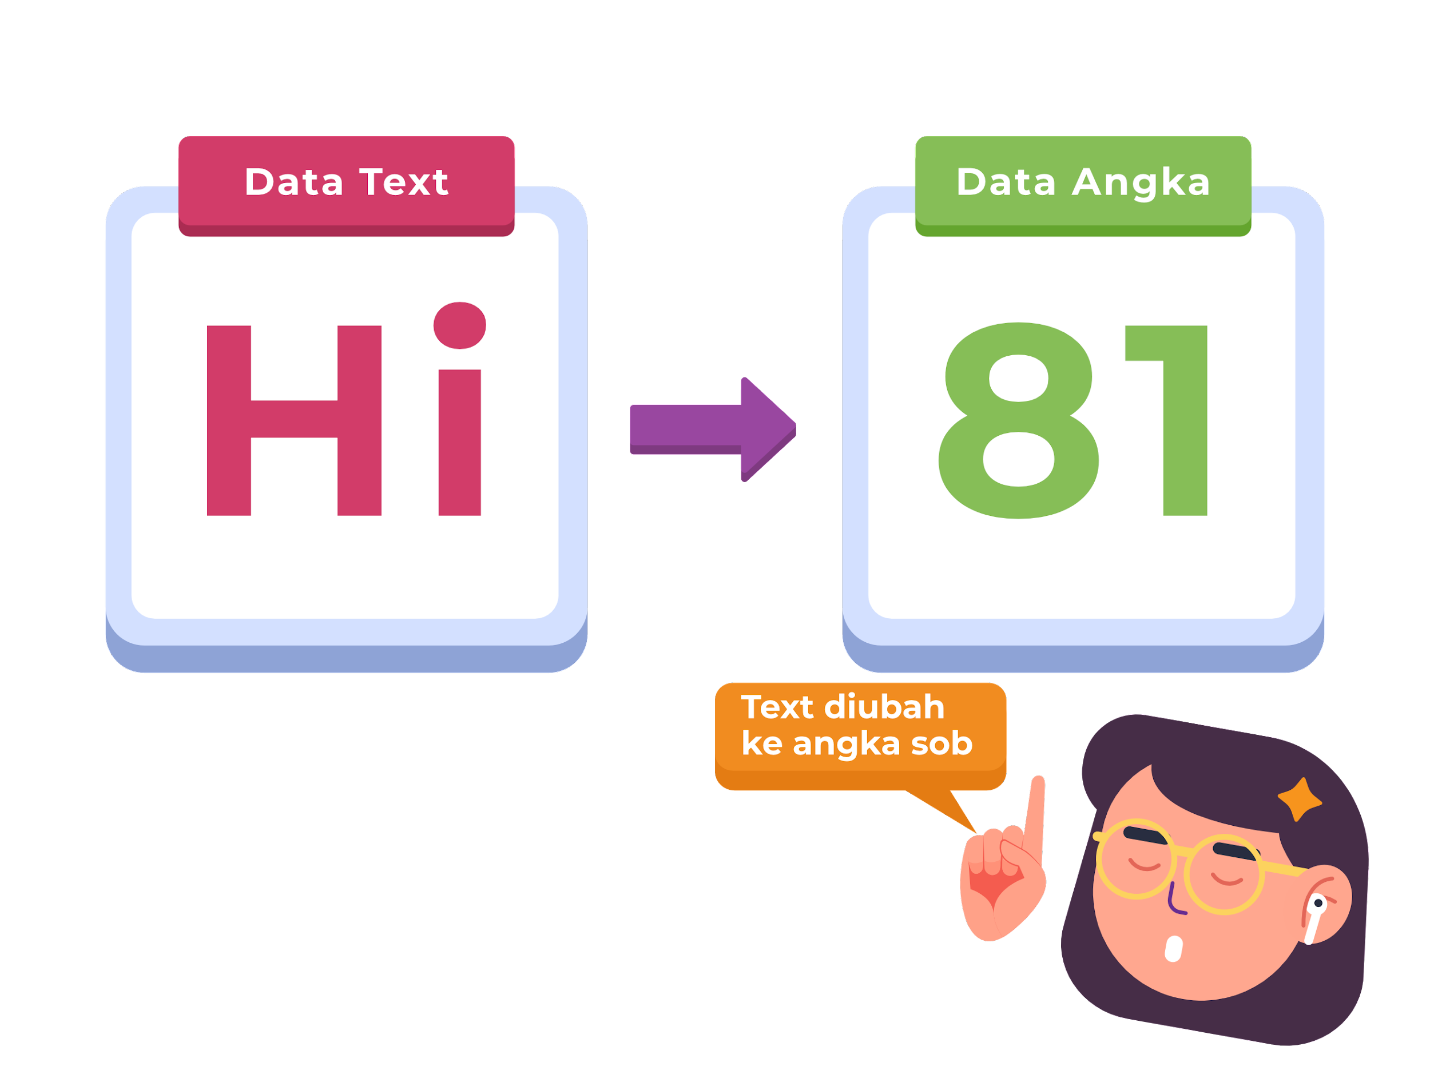
Implementasi Aljabar dalam Machine Learning
Misal kita mau memproses suatu teks yang isinya 100.000 teks, karena machine learning hanya bisa memahami data berbentuk angka, maka data teks harus di-convert (diubah) menjadi data angka.
Data yang diubah itu ditaruh dalam matrix (media penyimpanan data) yang nanti dalam matrix akan mereduksi entitas data teks agar proses komputasinya lebih ringan.

Slide 27

Implementasi Aljabar dalam Machine Learning
Oke, kalau belum paham kita simak analogi berikut ini ya sob.
Ibarat kalau mau masak ramen, kita nggak perlu masukin semua bahan ke panci, cukup bahan utama membuat ramen.
Nggak mungkin dong bahan nasi kita masukin ke panci untuk bikin ramen?

Slide 28
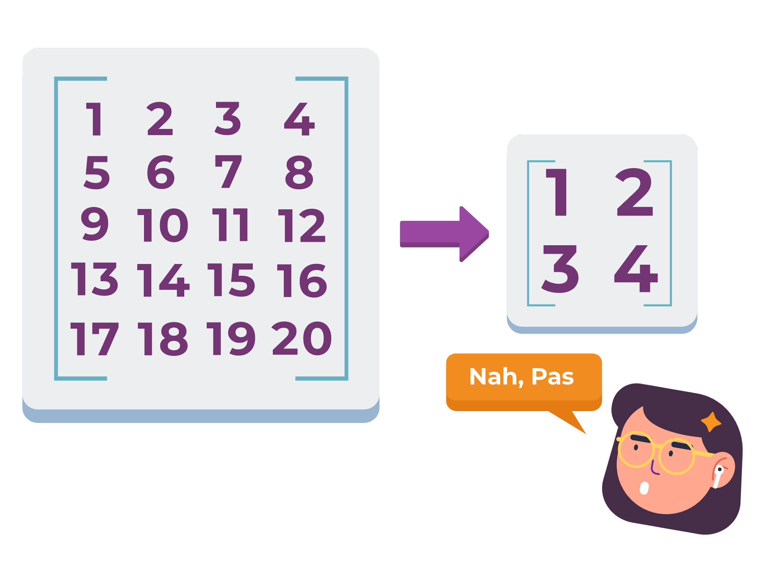
Implementasi Aljabar dalam Machine Learning
Nah, itulah yang disebut dengan reducing dimensionality, mengompres matrix besar menjadi lebih kecil sampai jadi data utama yang kita butuhkan sob.
Contoh lainnya juga ada lho namanya Principal Component Analysis (PCA) tapi kita bakal bahas di Topic 3 yaa~

Slide 29

Implementasi Aljabar dalam Machine Learning
Ranking result
Pemanfaatan yang kedua dari konsep aljabar linear ini sering kita jumpai dalam kehidupan sehari-hari lho sob.
Biar nggak penasaran coba simak cerita Sabrina ini deh.
Sabrina mengetik “sepatu olahraga” pada kolom pencarian di BingleShop terus muncul banyak jenis dan warna sepatu olahraga, diurutkan dari jenis yang ia sukai.
Hubungannya dengan aljabar linear apa?🤔

Slide 30

Implementasi Aljabar dalam Machine Learning
Operasi aljabar linear yang me–ranking relevansi atau hubungan antara pencarian sepatu yang dilakukan Sabrina dengan sepatu yang dia simpan di wishlist BingleShop.
Kesimpulannya, dengan konsep aljabar linear ini, mesin dapat mengurutkan dokumen berdasarkan relevansi atau hubungan data satu dengan data lainnya.

Slide 31

Implementasi Aljabar dalam Machine Learning
Recommender
Selanjutnya adalah recommender yang pernah kita bahas sekilas di Chapter 1 yak.
Setelah Sabrina puas mencari sepatu olahraga di BingeShop, dia lanjut scrolling BingleTube.
Eh, pas buka BingleTube muncul semua rekomendasi tontonan yang Sabrina banget, yaitu video memasak, dan foodvlogger, karena kan Sabrina anaknya kuliner banget yaa~

Slide 32

Implementasi Aljabar dalam Machine Learning
Itulah yang dinamakan recommenders atau sistem rekomendasi.
Aljabar linear membantu sebuah sistem untuk bisa merekomendasikan suatu hal baik konten di Bingletube atau pun list barang di Bingleshop.
Hal ini bertujuan agar pengalaman user selama menggunakan dua platform tersebut lebih terpersonalisasi.

Slide 33

Implementasi Aljabar dalam Machine Learning
Bayangin kalau kontennya acak, Sabrina bukannya senang nonton di BingleTube, malah bingung karena konten video yang direkomendasikan adalah konten horror😰
Kalau begitu Bingletube bisa dibilang nggak user-friendly~

Slide 34

Implementasi Aljabar dalam Machine Learning
Natural Language Processing
Sama-sama pernah kita bahas sekilas di Chapter 1, pemanfaatan aljabar yang terakhir ini bertujuan untuk mencari topik dan menganalisis semantik.
Lebih spesifik NLP dibagi menjadi dua jenis berdasarkan fungsinya, yaitu:
Topic Modeling: salah satu cara modelling untuk mencari topik
Semantic Analysis: menganalisis semantik
Kita akan membahas dua jenis NLP tersebut di Topic 3 yaa~

Slide 35

Implementasi Aljabar dalam Machine Learning
Terus gimana kalau dalam kasus Sabrina?
Dari pemanfaatan aljabar yang sudah disebutkan tadi, kira-kira mana yang diterapkan Sabrina dalam melakukan prediksi sepatu adibas berdasarkan analisis sentimen review customer ya?🤔
Kalian boleh lho berdiskusi dengan teman sekelas di live session~

Slide 36

Aljabar Linear dalam Data Science
Kalau sudah selesai menjawab, kita bantu mempraktikkannya yuk!
Oke sob, Sabrina kan sudah tahu solusi untuk tugas dari Mas gun yaitu memprediksi harga sepatu adibas, adalah dengan menggunakan konsep aljabar linear.
Sekarang kita bantu Sabrina mempraktikan aljabar linear ke dalam tugas tadi yuk.
Tapi sebelum itu kita kenalan dulu sama beberapa istilah yang akan sering ditemui Sabrina selama praktik!

Slide 37
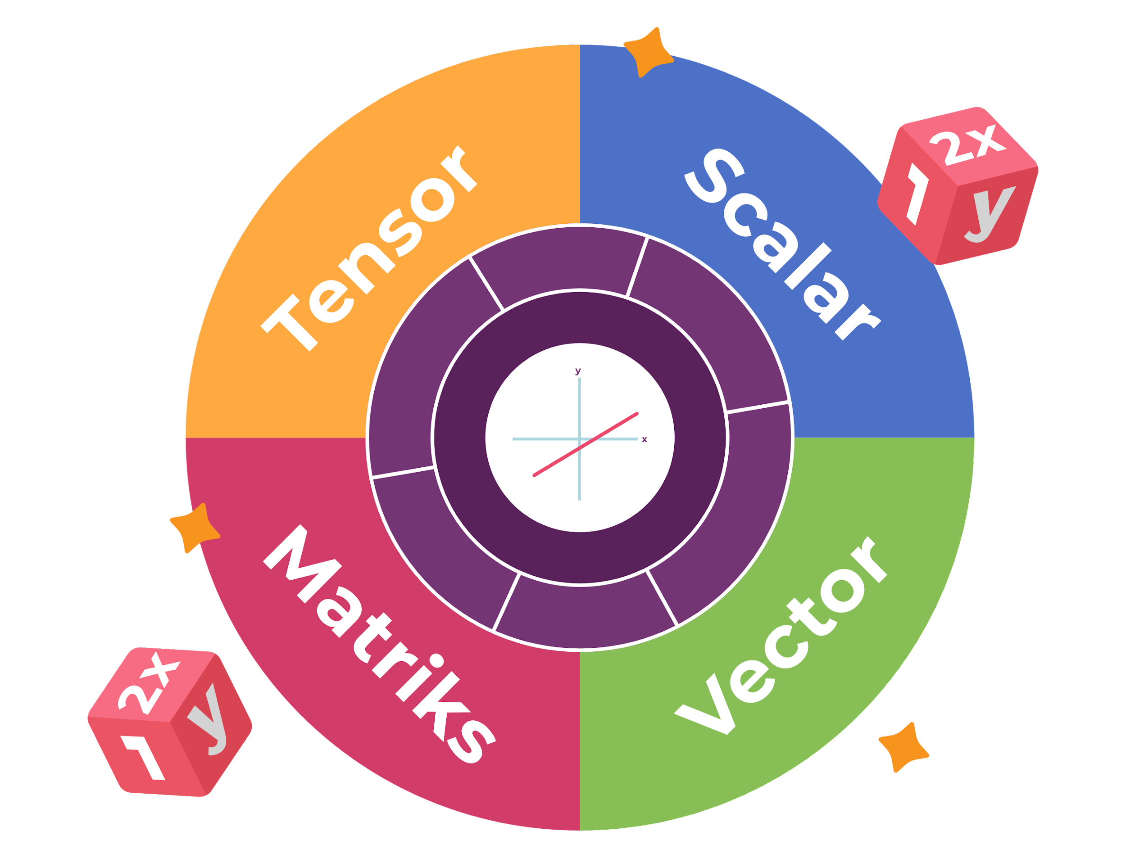
Aljabar Linear dalam Data Science
Aljabar linear dalam data science~
Daripada nanti salah tingkah, ada baiknya kita kenalan dulu sob sama istilah penting aljabar linear dalam data science😆
Ada empat istilah yang bisa kalian lihat pada gambar~
Udah nggak sabar kenalan lebih jauh ya? Yaudah yuk langsung kita bahas satu per satu!

Slide 38
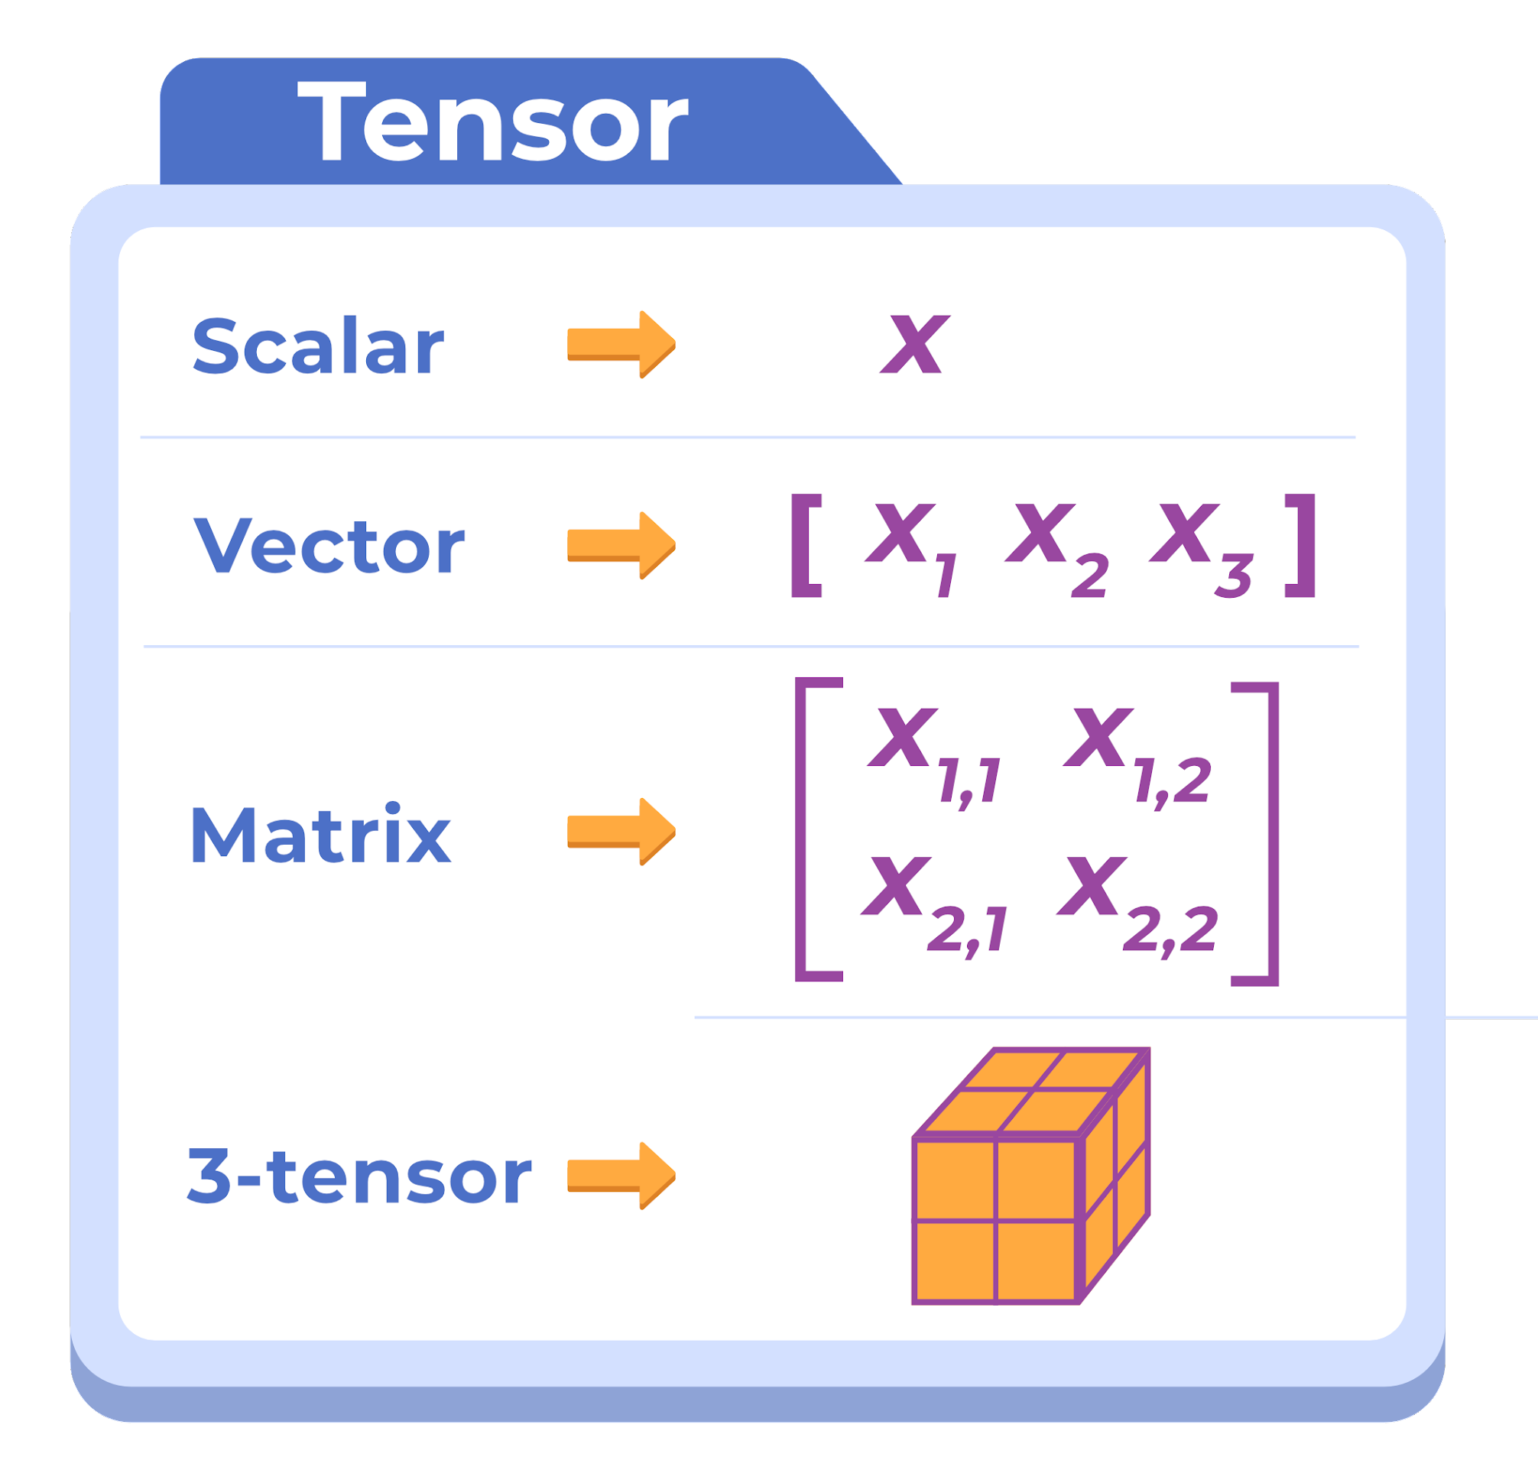
Aljabar Linear dalam Data Science
Tensor
Yang pertama adalah tensor, sebuah objek data atau bisa disebut juga dengan generalisasi machine learning dari vector dan matrix ke sejumlah dimensi.
Simple-nya tensor ini adalah objek data yang dibedakan berdasarkan dimensinya sob.
Apa saja dimensinya? Kamu bisa lihat pada gambar sob~

Slide 39
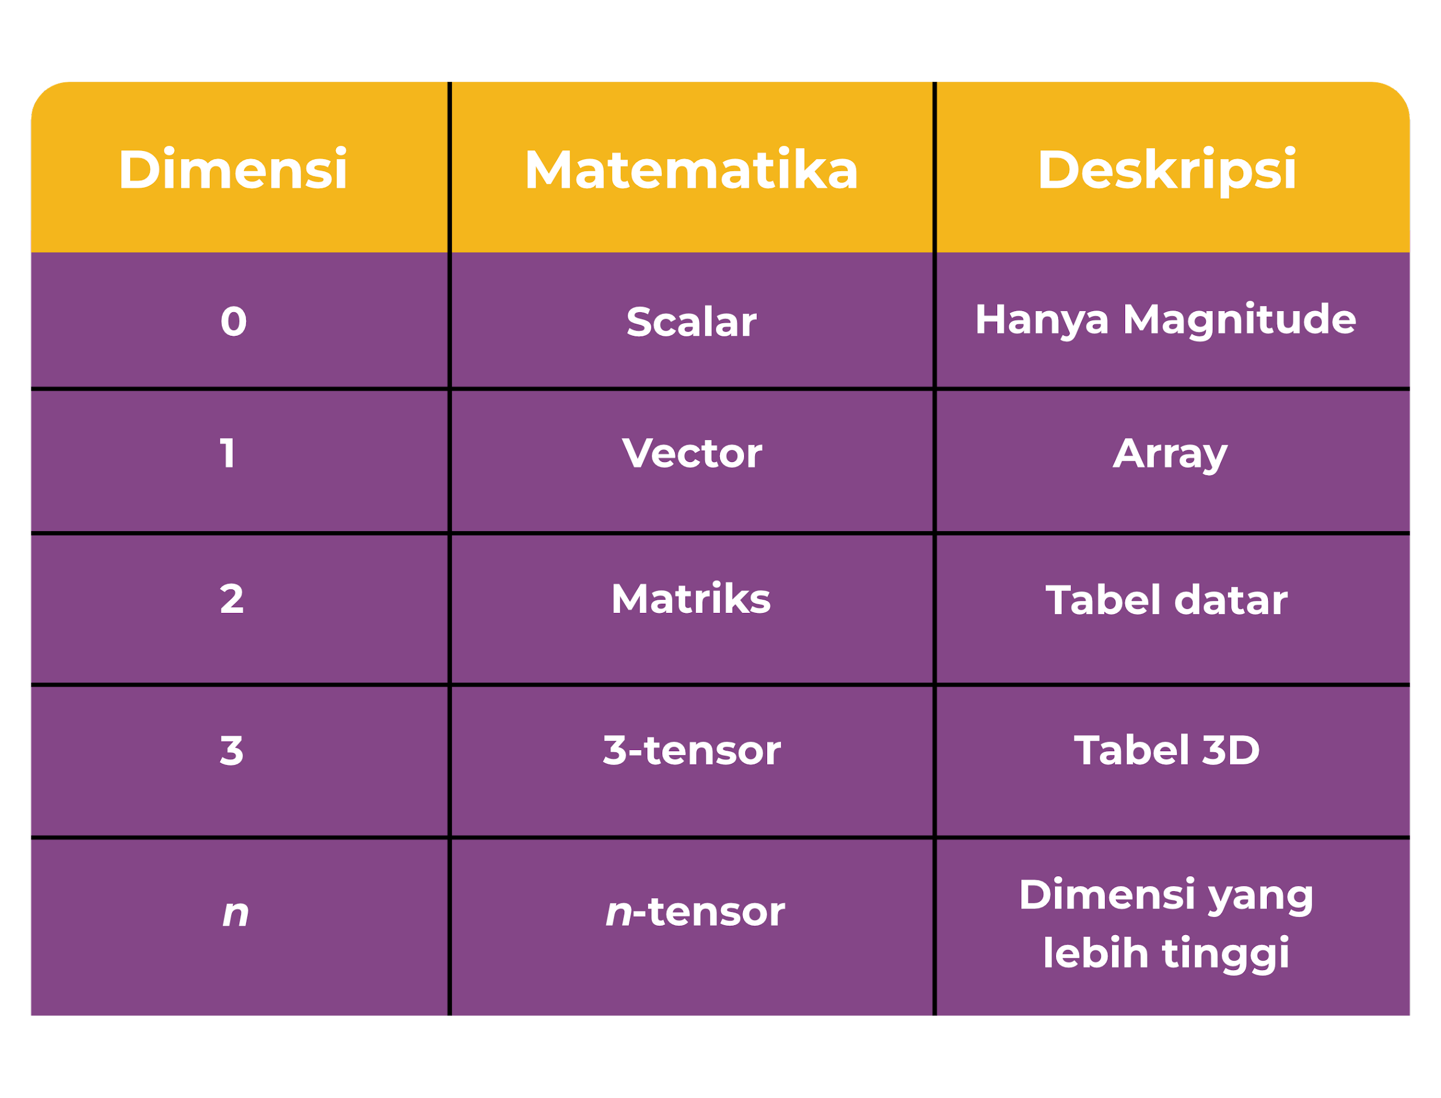
Aljabar Linear dalam Data Science
Biar nggak bingung, kamu juga bisa lihat tabel pada gambar, tabel ini membedakan tiap dimensi yang dimiliki tensor.
Tapi tenang, nggak cuma tensor aja yang akan kita pelajari, tapi juga dimensi lainnya.
Yuhu, kita akan menjelajah antar dimensi gitu~😆

Slide 40
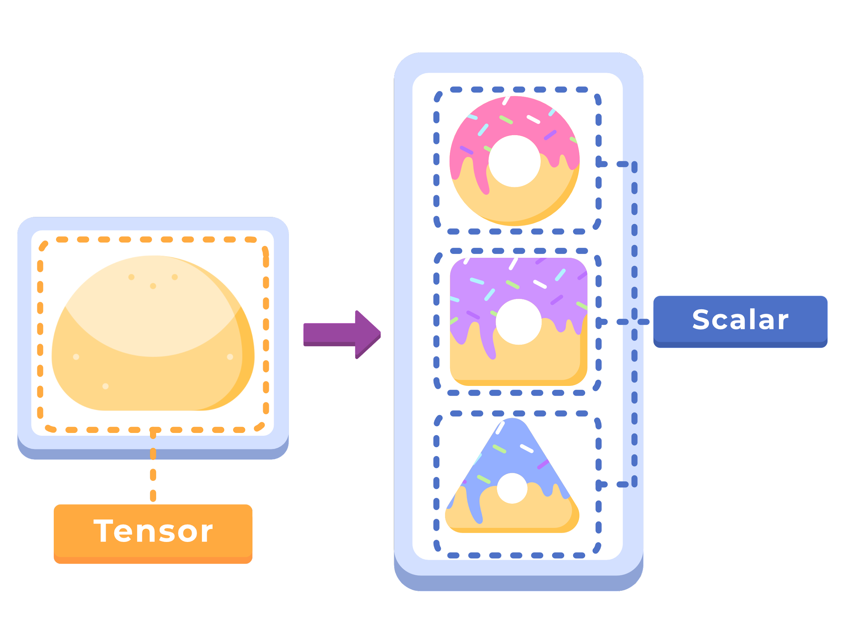
Aljabar Linear dalam Data Science
Kembali ke tensor, biar makin paham kita ibaratkan masing-masing dimensi tensor ke analogi Sabrina yang mau bikin donat yak.
Sabrina kan punya adonan untuk bikin donat, adonan ini adalah tensor, di mana Sabrina bisa bikin bermacam bentuk donat mulai dari bundar, kotak, dan segitiga.
Sedangkan donat bermacam bentuk adalah scalar sob.

Slide 41
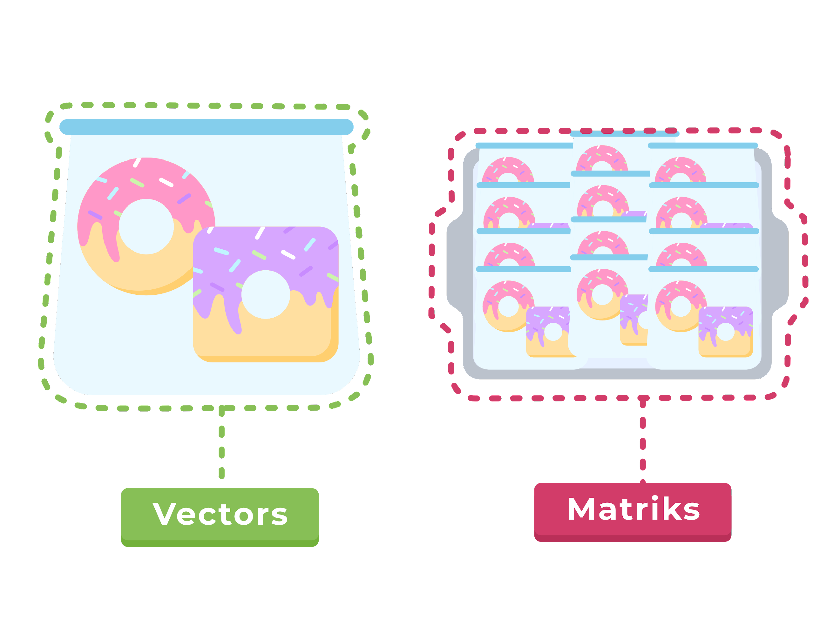
Aljabar Linear dalam Data Science
Nah, kalau donat sudah selesai dibuat, maka akan dibungkus sesuai dengan bentuknya.
Bungkus ini adalah vector, kalau sudah dibungkus maka donat bundar akan disusun dan dipajang dalam rak dua dimensi yang cuma punya panjang dan lebar.
Rak dua dimensi inilah yang disebut dengan matrix, biar kebayang rak dua dimensi tuh gimana, bisa lihat pada gambar yak~

Slide 42

Aljabar Linear dalam Data Science
Tapi kalau Sabrina mau menaruh donat itu dalam kardus, maka bisa dibilang kardus adalah 3-tensor karena kardus punya 3 dimensi, yaitu panjang, lebar, dan tinggi~
Oke sekarang sudah mulai terbayang maksud dari masing-masing dimensi itu seperti apa, kita langsung memulai perjalanan ke dimensi yang pertama yak!
Yaitu Scalar😉

Slide 43

Aljabar Linear dalam Data Science
Scalar
Kalau dalam analogi tadi, scalar ini adalah donat itu sendiri, dalam data science scalar adalah angka yang berdiri sendiri sob.
Selain itu scalars juga punya karakteristik lain seperti pada gambar~
Notes:
Nggak punya dimensi
Nilai numeriknya tunggal (sendiri)
Disimbolkan dengan huruf kecil dan miring (italic) contoh: x
Punya tipe data seperti integer dan float seperti yang sudah kita pelajari di Chapter 2 dan 3 soal tipe data.

Slide 44

Aljabar Linear dalam Data Science
Selanjutnya kita akan coba praktikan scalar dengan Python sob.
Misal kita mau mendefinisikan variabel “x” adalah angka 25 dan variabel “y” adalah angka 3.

Slide 45
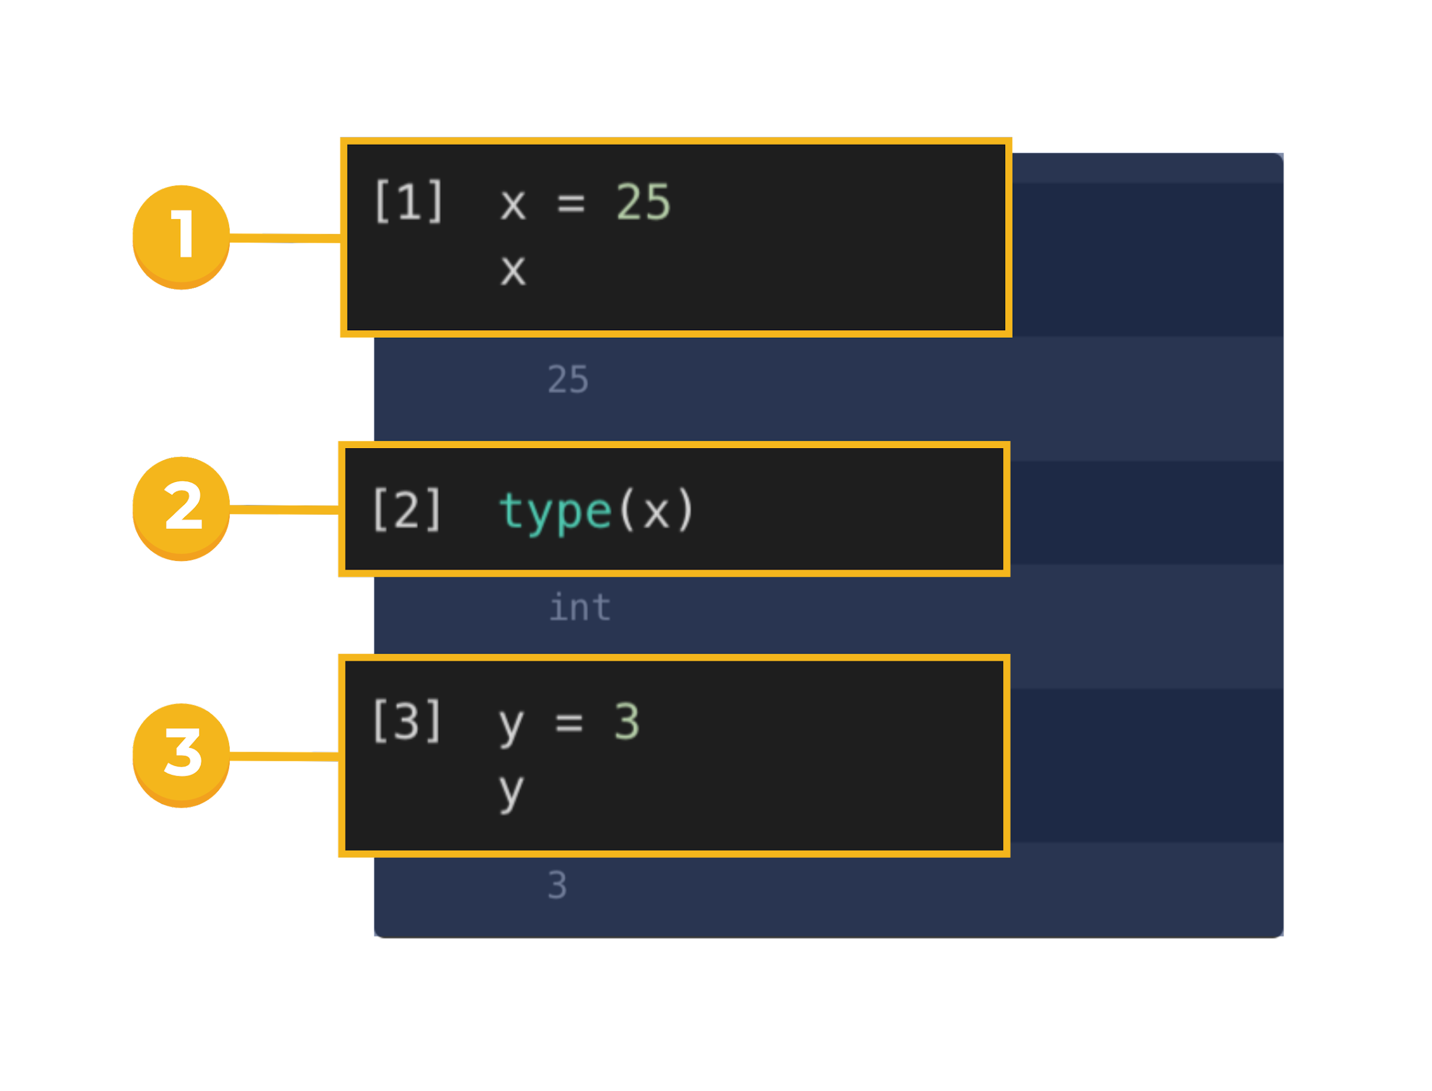
Aljabar Linear dalam Data Science
Caranya tinggal ketik command sesuai urutan di bawah ini ya:
Kita ketik command untuk variabel x
Lalu setelah itu kita cek tipe data dari variabel x
Terakhir tinggal kita ketik command untuk variabel y
Nah, untuk cek tipe data variabel y, caranya sama dengan langkah nomor 2 ya sob~

Slide 46
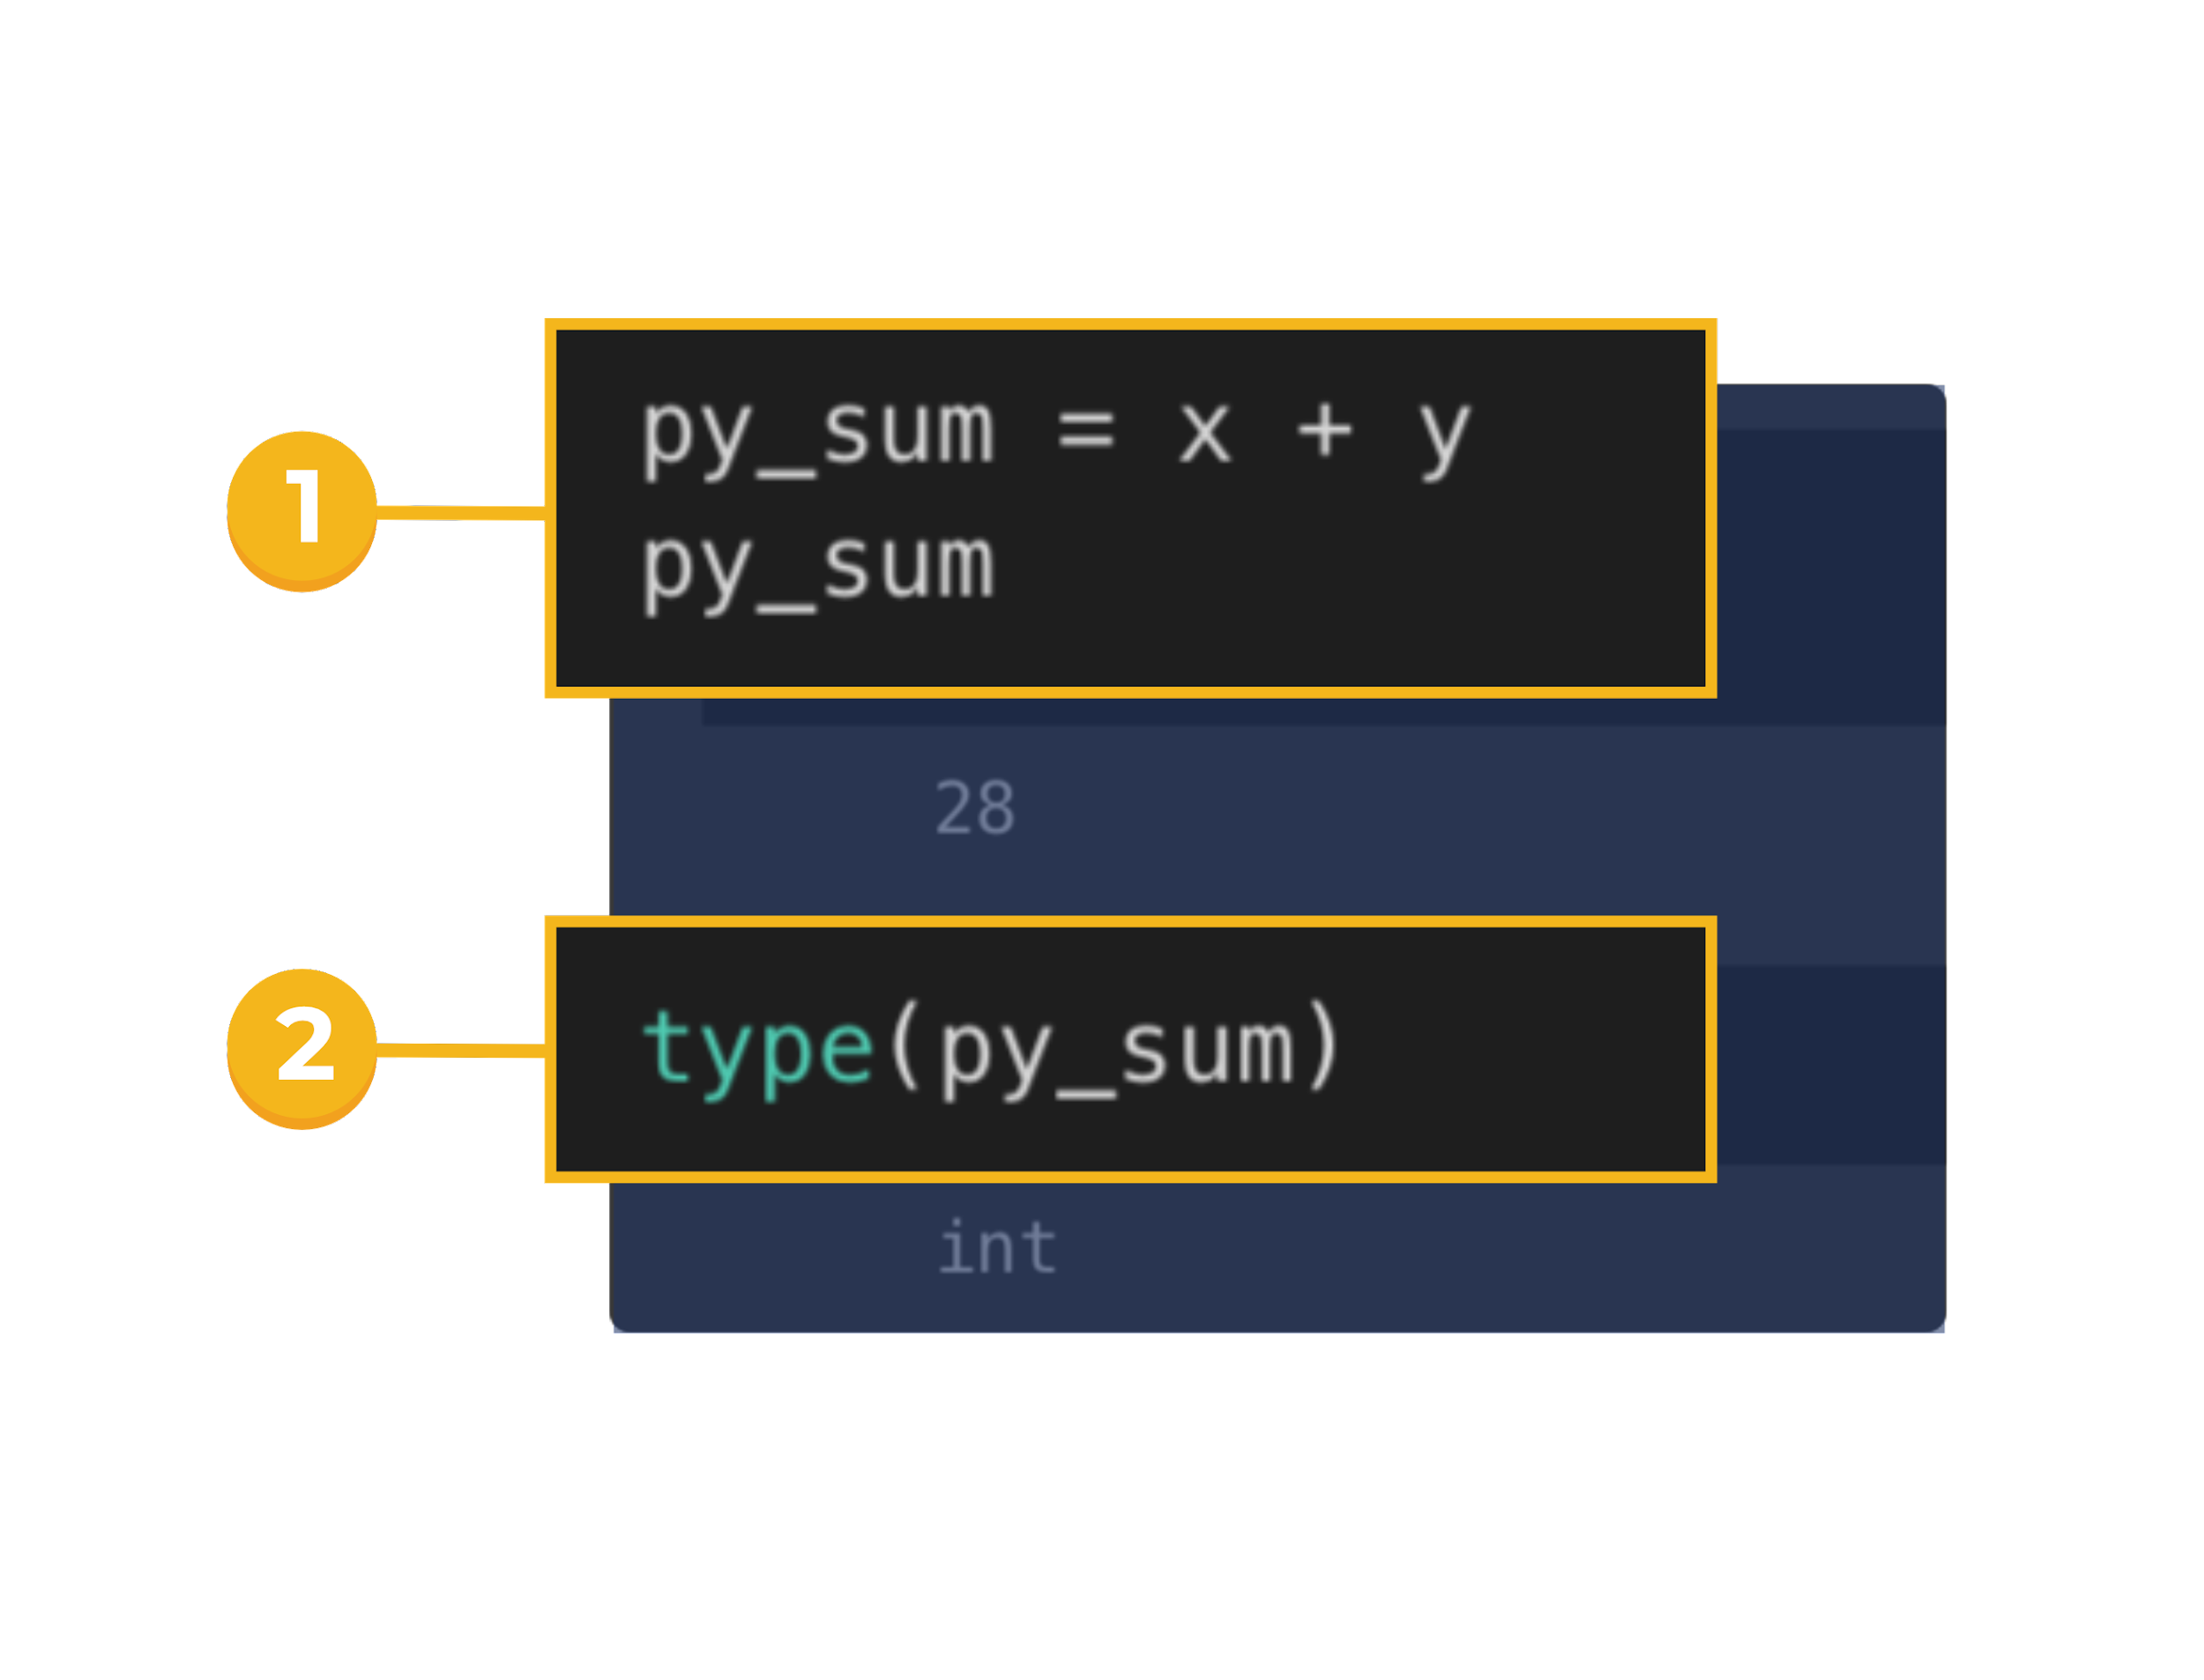
Aljabar Linear dalam Data Science
Kalau sudah, jadi lebih mudah buat kita kalau mau mendefinisikan operasi aljabarnya.
Misal kita mau menambahkan variabel x dengan y.
Kita tinggal ketik command sesuai dengan urutan di bawah ini:
Ketik command untuk menambahkan variabel x +y seperti di gambar.
Cek tipe datanya dengan ketik command seperti gambar kedua.

Slide 47
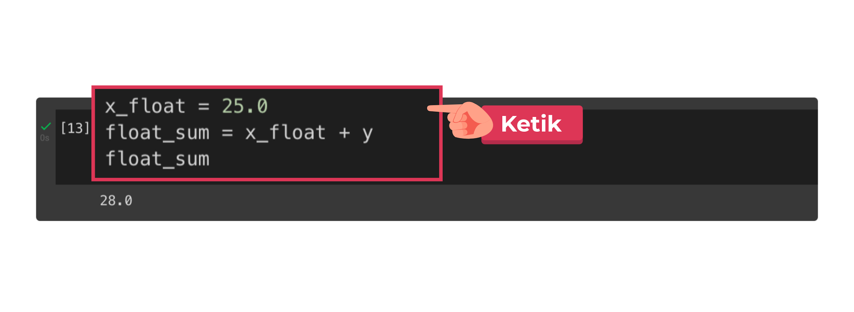
Aljabar Linear dalam Data Science
Terus, kalau kamu mau mendefinisikan variabel nilai float yaitu “x_float” diisi dengan angka 25.0 dan dijumlahkan dengan variabel “y” di mana akan menghasilkan angka 28.0, maka kita tinggal ketik command seperti pada gambar.

Slide 48
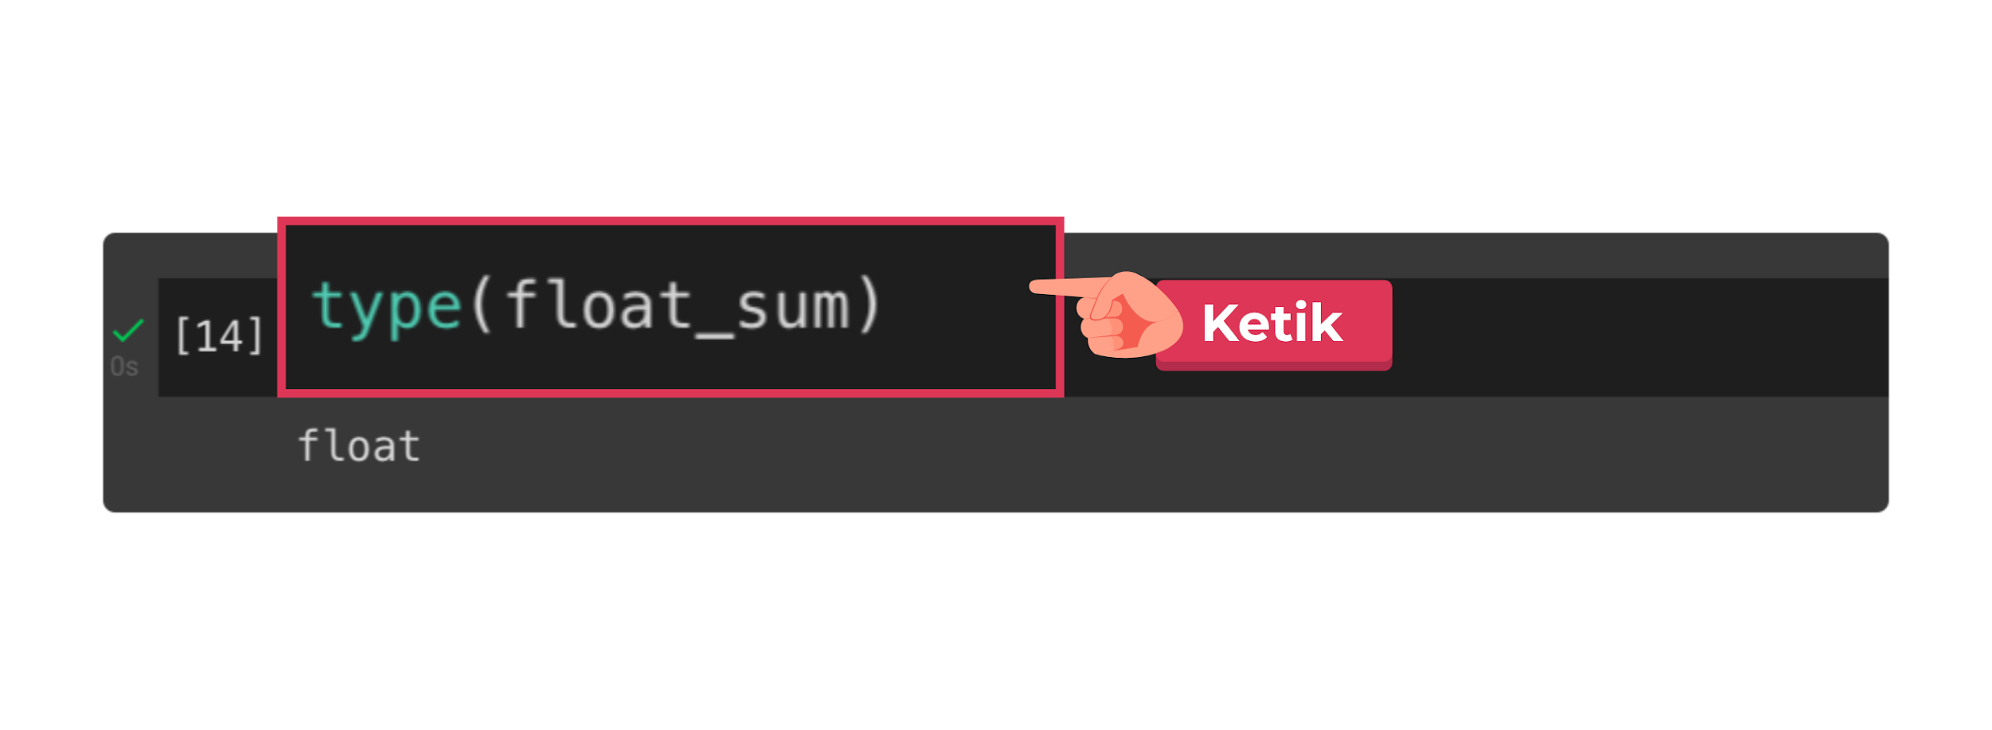
Aljabar Linear dalam Data Science
Untuk cek tipe data dari variabel yang sudah kita jumlahkan tadi, kita tinggal ketik saja command seperti pada gambar~
Lalu akan muncul tipe datanya adalah float.

Slide 49

Aljabar Linear dalam Data Science
Sebelum lanjut, coba jawab pertanyaan ini dulu deh😉
Kita sudah belajar soal scalar, menurut kamu kenapa ya kita perlu mendefinisikan nilai scalar dengan nilai float?🤔

Slide 50

Aljabar Linear dalam Data Science
Ternyata ini jawabannya😮
Karena salah satu karakteristik scalar adalah memiliki tipe data sob~
Selain itu biar kita juga tahu contoh implementasinya kalau misalkan nilai datanya adalah tipe float.
Soalnya kalau punya tipe, jadinya data itu bisa desimal atau koma (,) yang pernah kita pelajari di Chapter 2 itu lho😉

Slide 51

Aljabar Linear dalam Data Science
Vector
Selanjutnya adalah dimensi vector yang kalau dalam analogi donat tadi adalah bungkus donat sesuai bentuknya.
Vector dalam data science juga bisa disebut dengan array ya sob~

Slide 52
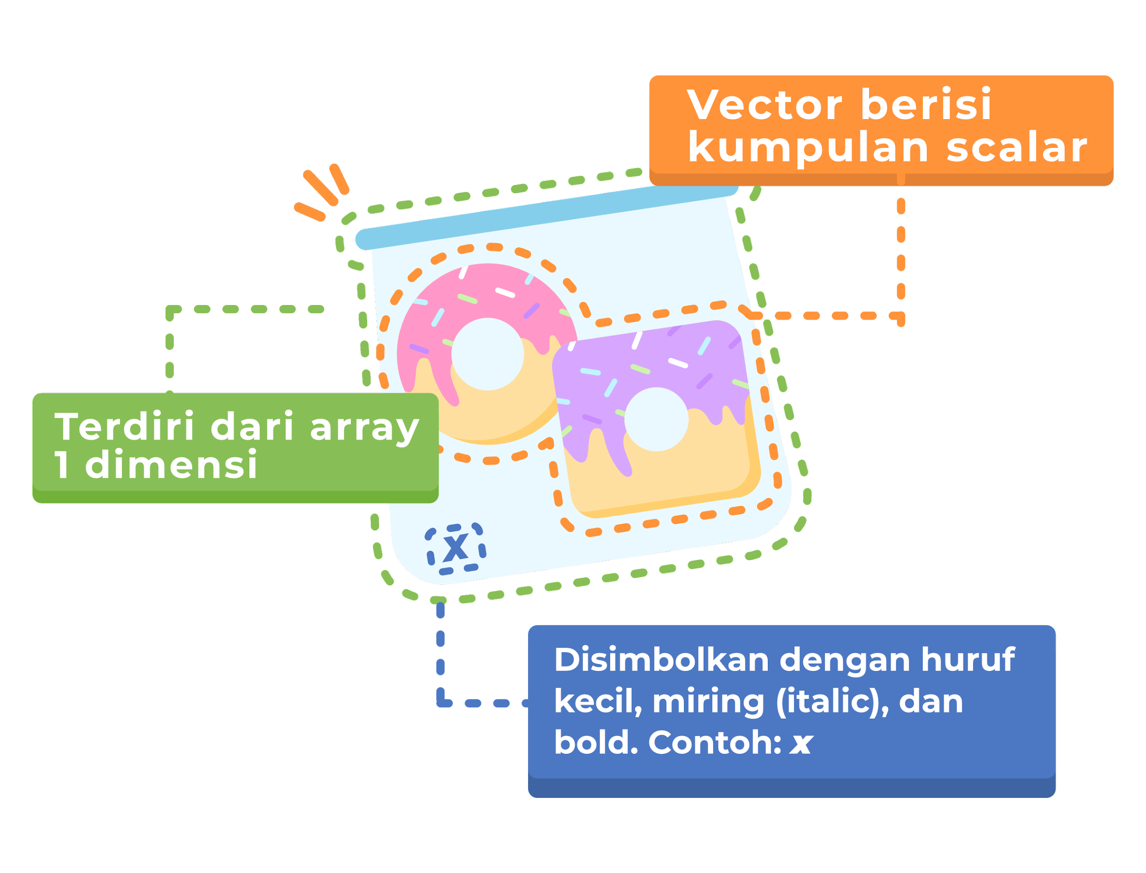
Aljabar Linear dalam Data Science
Sama seperti scalar, vector juga punya karakteristik lho, seperti pada gambar yak~

Slide 53
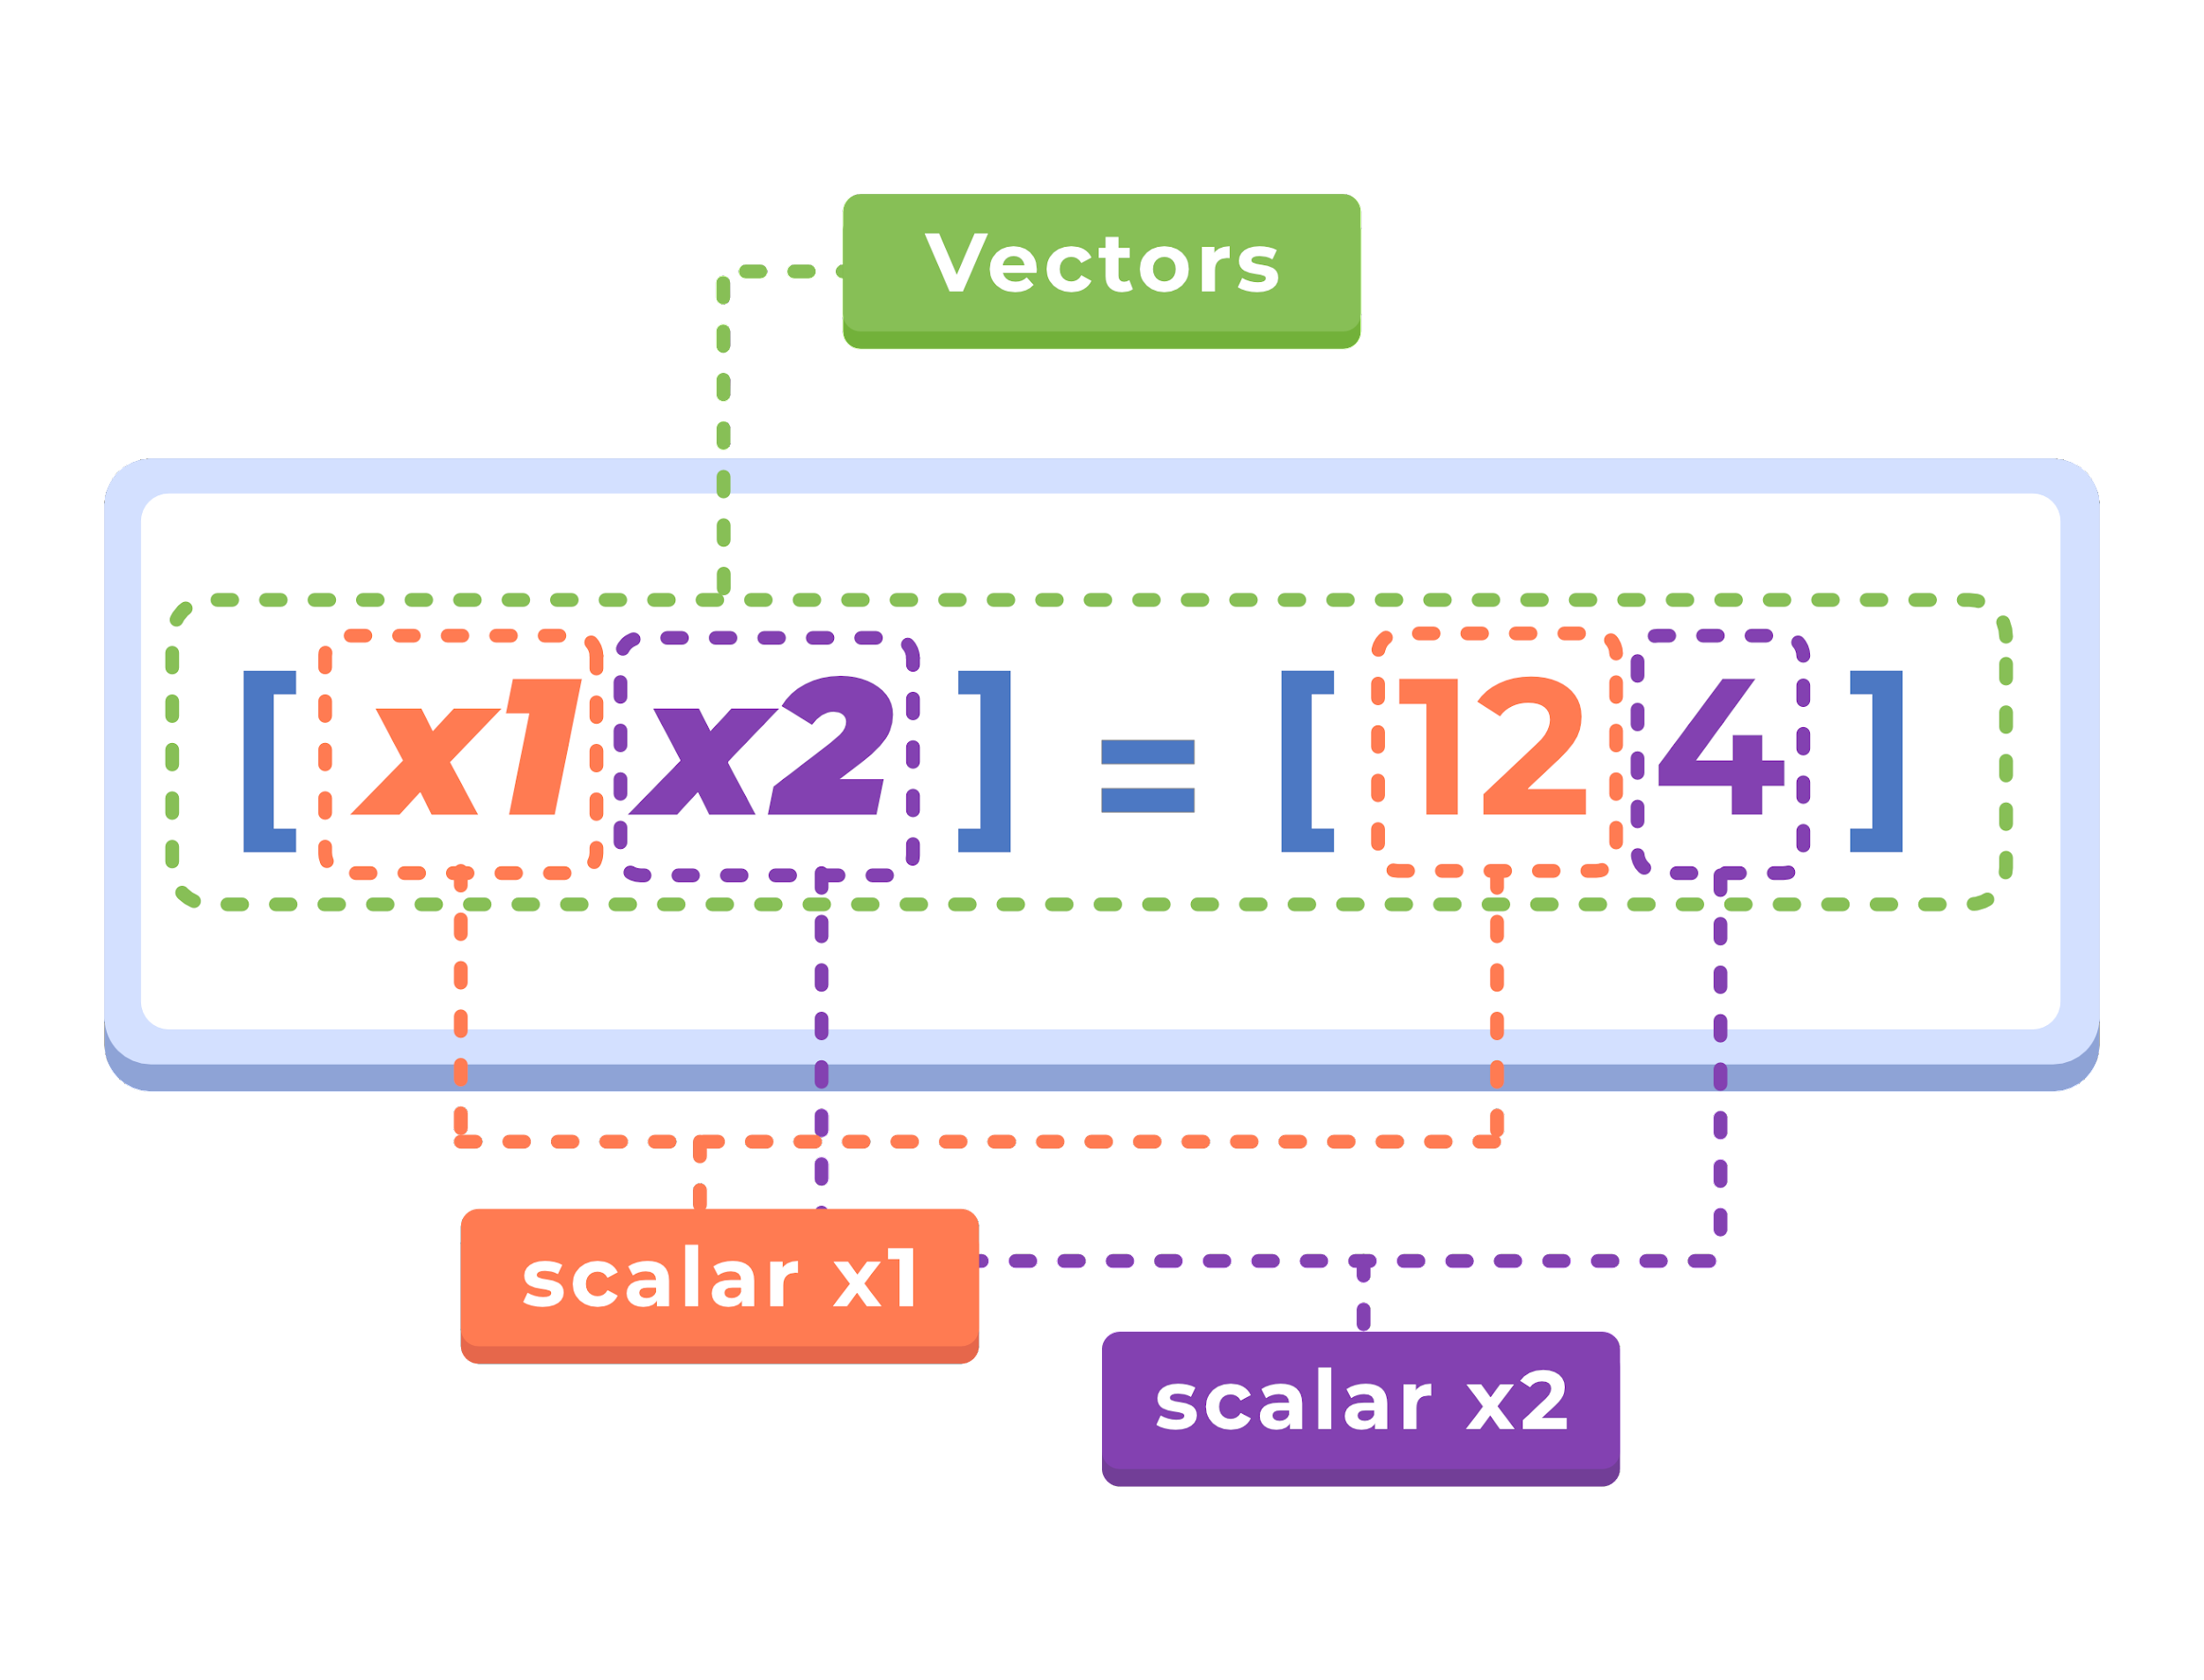
Aljabar Linear dalam Data Science
Penting buat diingat, kalau vector ini selalu dikondisikan dalam bentuk urutan (baris) seperti yang bisa dilihat pada gambar.
Kenapa kok selalu dalam bentuk urutan?
Biar elemen/value-nya bisa diakses berdasarkan index sob~

Slide 54
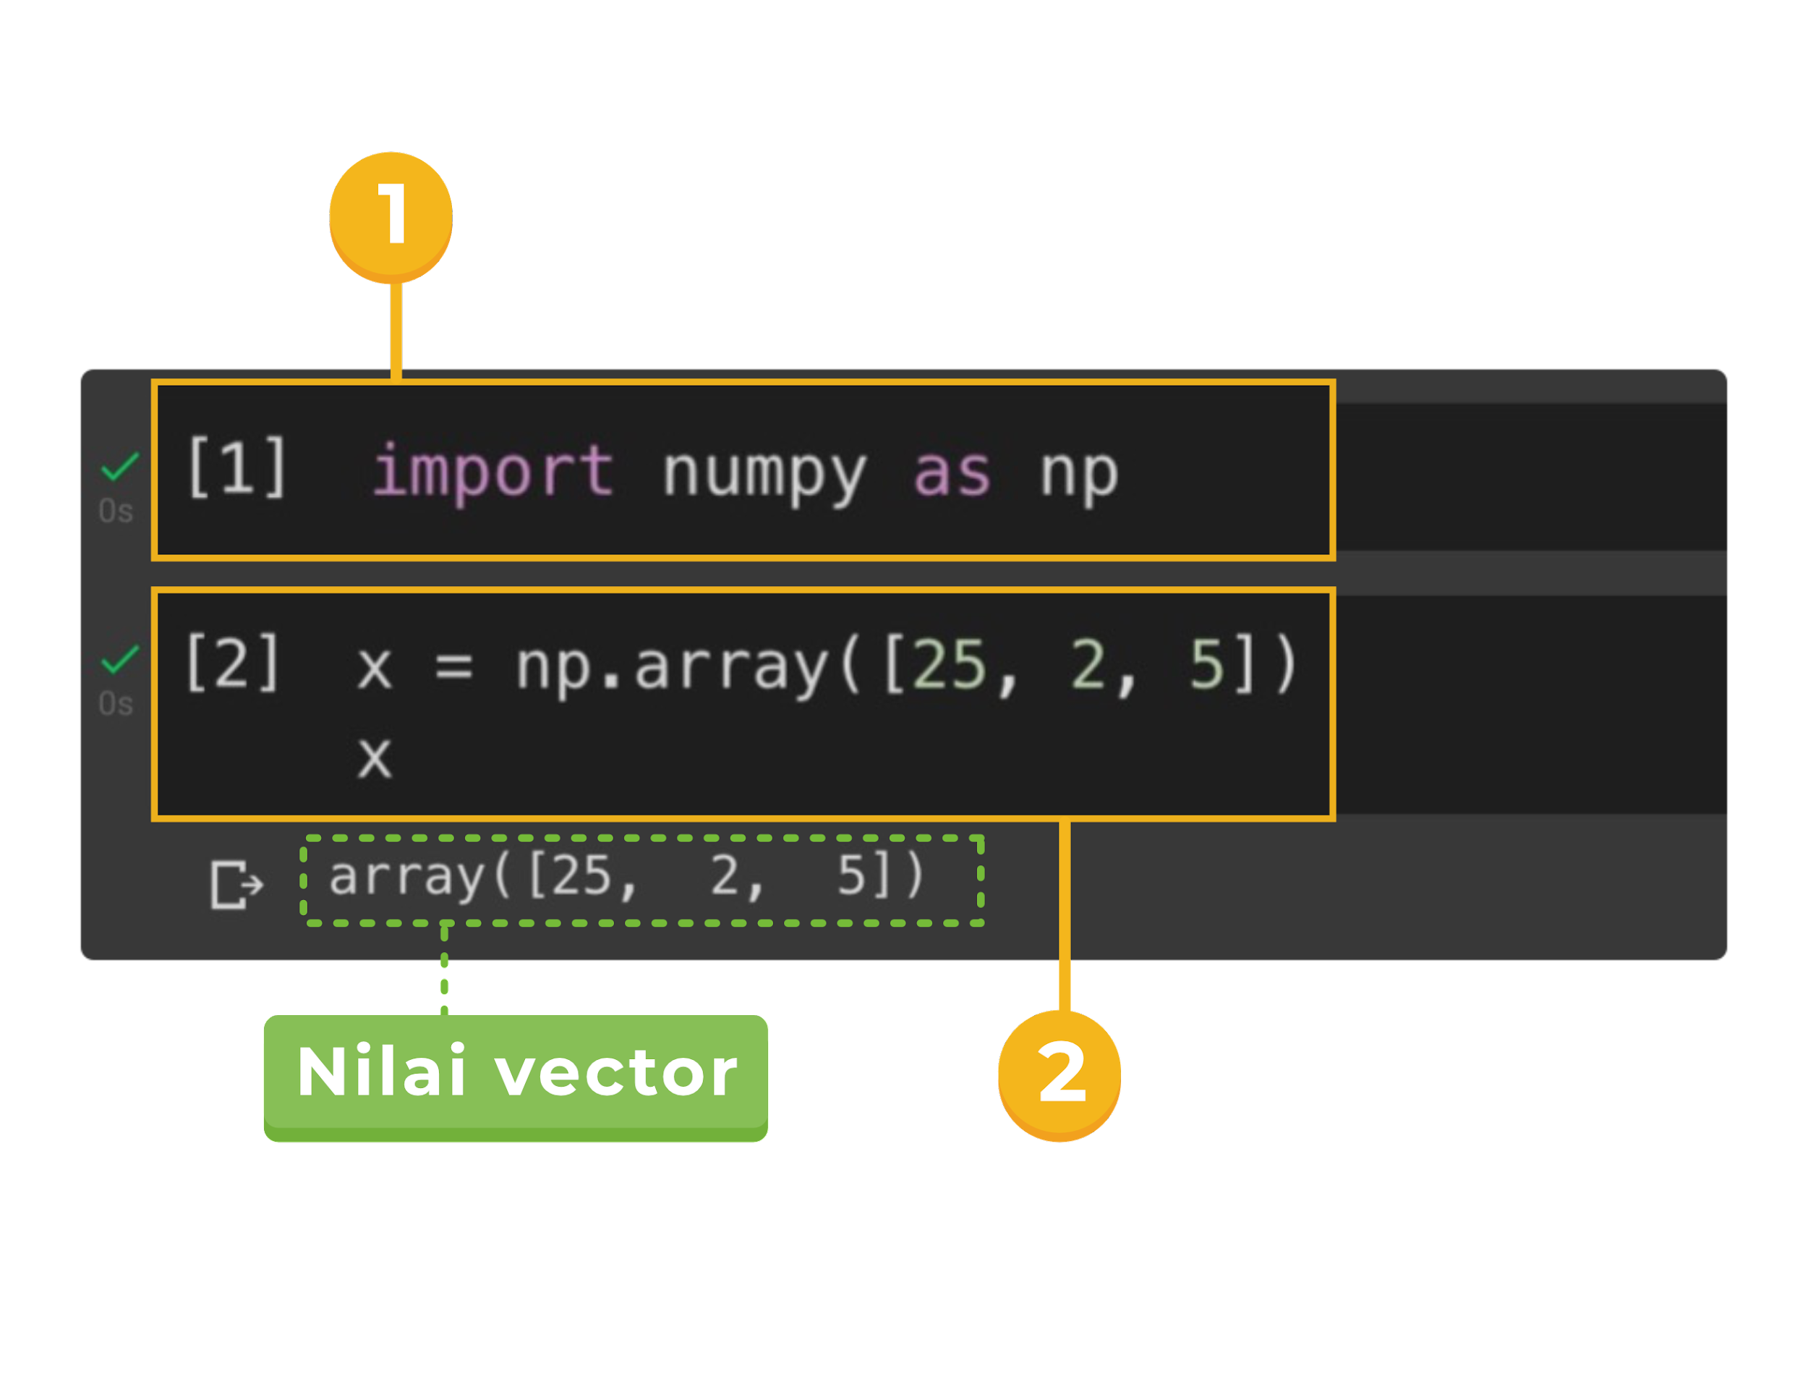
Aljabar Linear dalam Data Science
Kita bisa mempraktikkannya pakai Python dan Numpy sob. Biar nggak bingung, ini dia urutan yang memudahkan kita praktik:
Ketik command untuk import Numpy ke Python (karena ia dapat memproses data berbentuk array).
Ketik command untuk mendefinisikan array atau vector.
Sebelum lanjut, vector disini punya nilai [25 2 5] yang kalau ditulis dalam python itu pakai koma jadi [25, 2, 5].

Slide 55
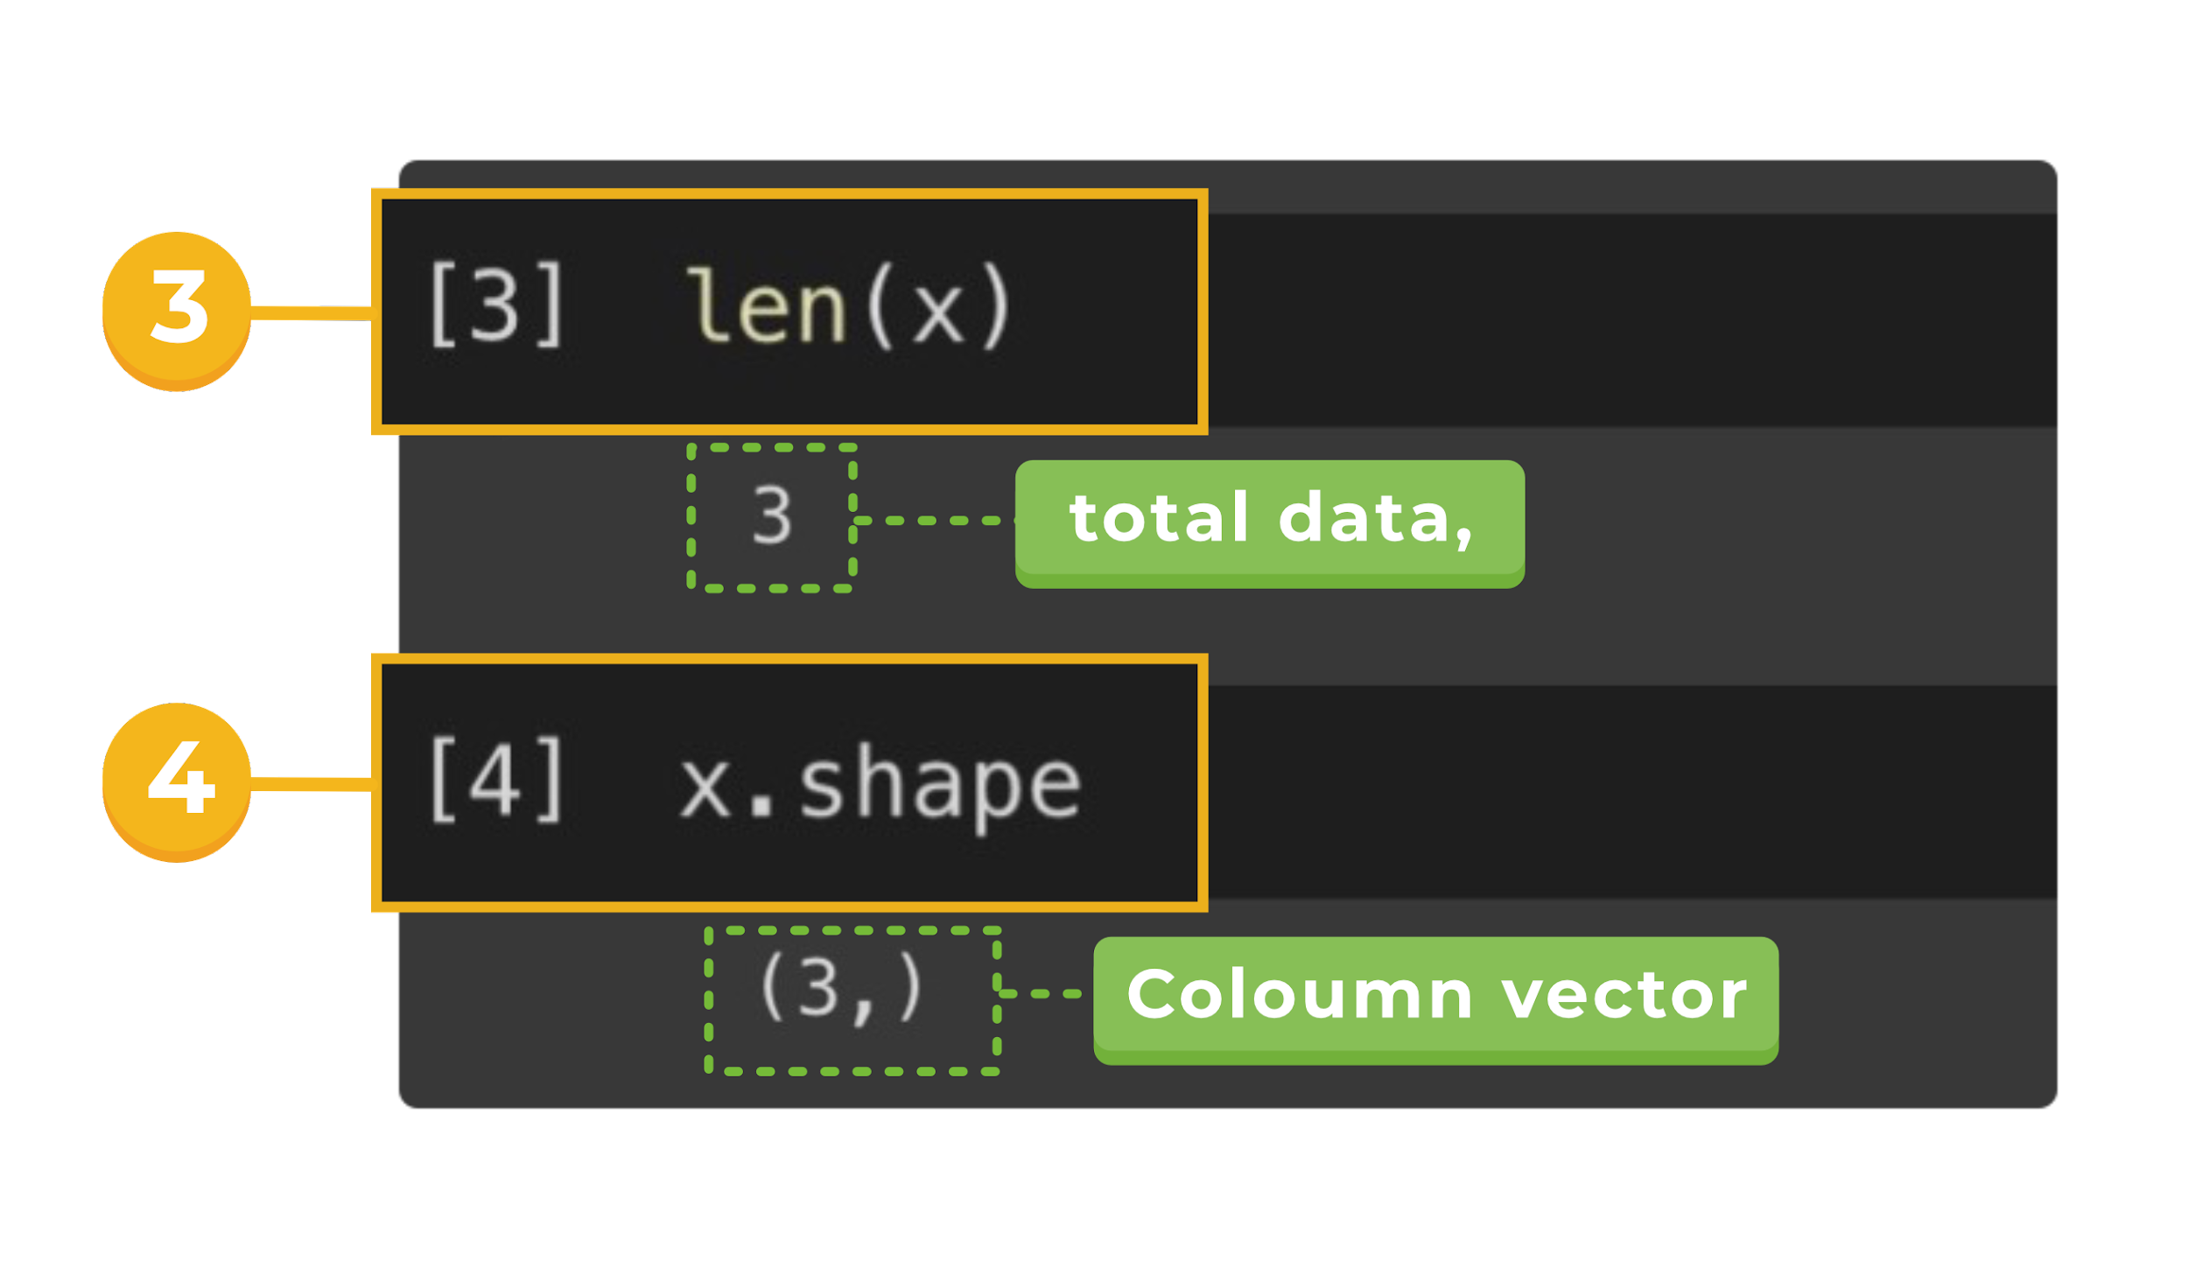
Aljabar Linear dalam Data Science
Oke sekarang kita lanjut ke langkah berikutnya ya sob:
Ketik command untuk cek total data dalam vector, akan muncul total datanya sebanyak 3.
Ketik command untuk cek shape dari vectors.
Bisa dilihat di gambar kalau shape-nya adalah (3, ) atau (3, 1) artinya array atau Vector bisa disebut dengan Column Vector.

Slide 56
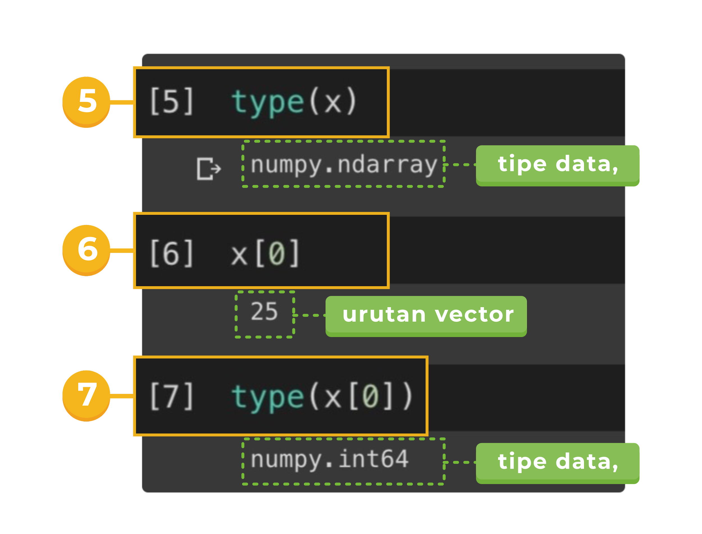
Aljabar Linear dalam Data Science
Masih belum selesai sob! Kita cek dulu tipe data vectors, caranya tinggal ikuti langkah ini yak:
Ketik command untuk cek tipe data (tipe datanya adalah numpy.ndarray)
Ketik command untuk akses index/urutan dari array (yaitu 25)
Lalu ketik command untuk cek tipe data dari index pertama vectors (tipe datanya numpy.int64)

Slide 57

Aljabar Linear dalam Data Science
Eits, sebelum kita lanjut menjelajah dimensi lain dari tensor, ternyata vector masih punya atribut atau istilah lain lho, yaitu:
Vector Transposition
Norm
Apa bedanya dua vector tersebut? Kita ikuti analogi Sabrina berikut ini ya sob😉

Slide 58

Aljabar Linear dalam Data Science
Vector Transposition
Suatu hari Sabrina merasa kalau rak buku di kosannya perlu diubah bentuk (display) raknya.
Seperti yang kita tahu, kalau rak buku ada beberapa bentuk, yaitu bentuk rak horizontal dan vertikal, seperti pada gambar~
Sama seperti aktivitas mengubah rak, vector transposition adalah aktivitas mengubah bentuk (shape) sebuah vector.

Slide 59
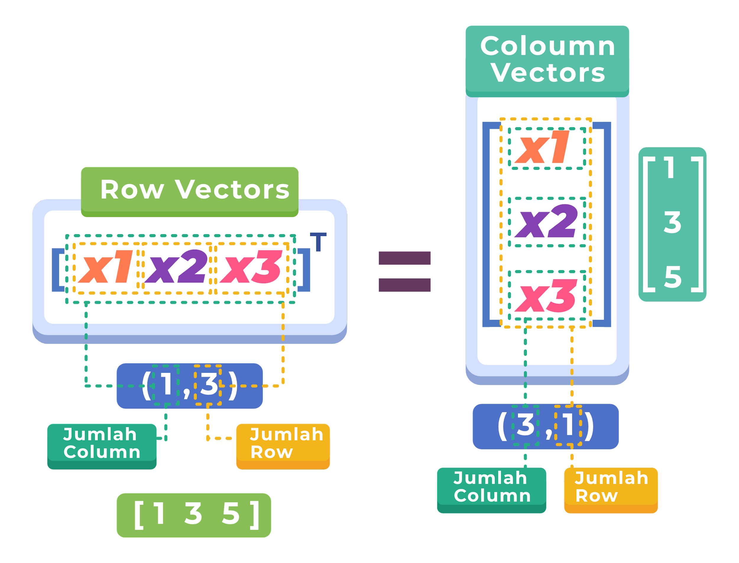
Aljabar Linear dalam Data Science
Bisa dilihat pada gambar dari row vector dengan bentuk (shape) (1, 2, 3) berubah bentuk jadi column vector dengan bentuk (3, 2, 1).
Perubahan ini terjadi kalau kita sudah melakukan transposition itu tadi.
Kalau sudah paham, kita langsung coba praktikkan di Python dan Numpy yuk!

Slide 60
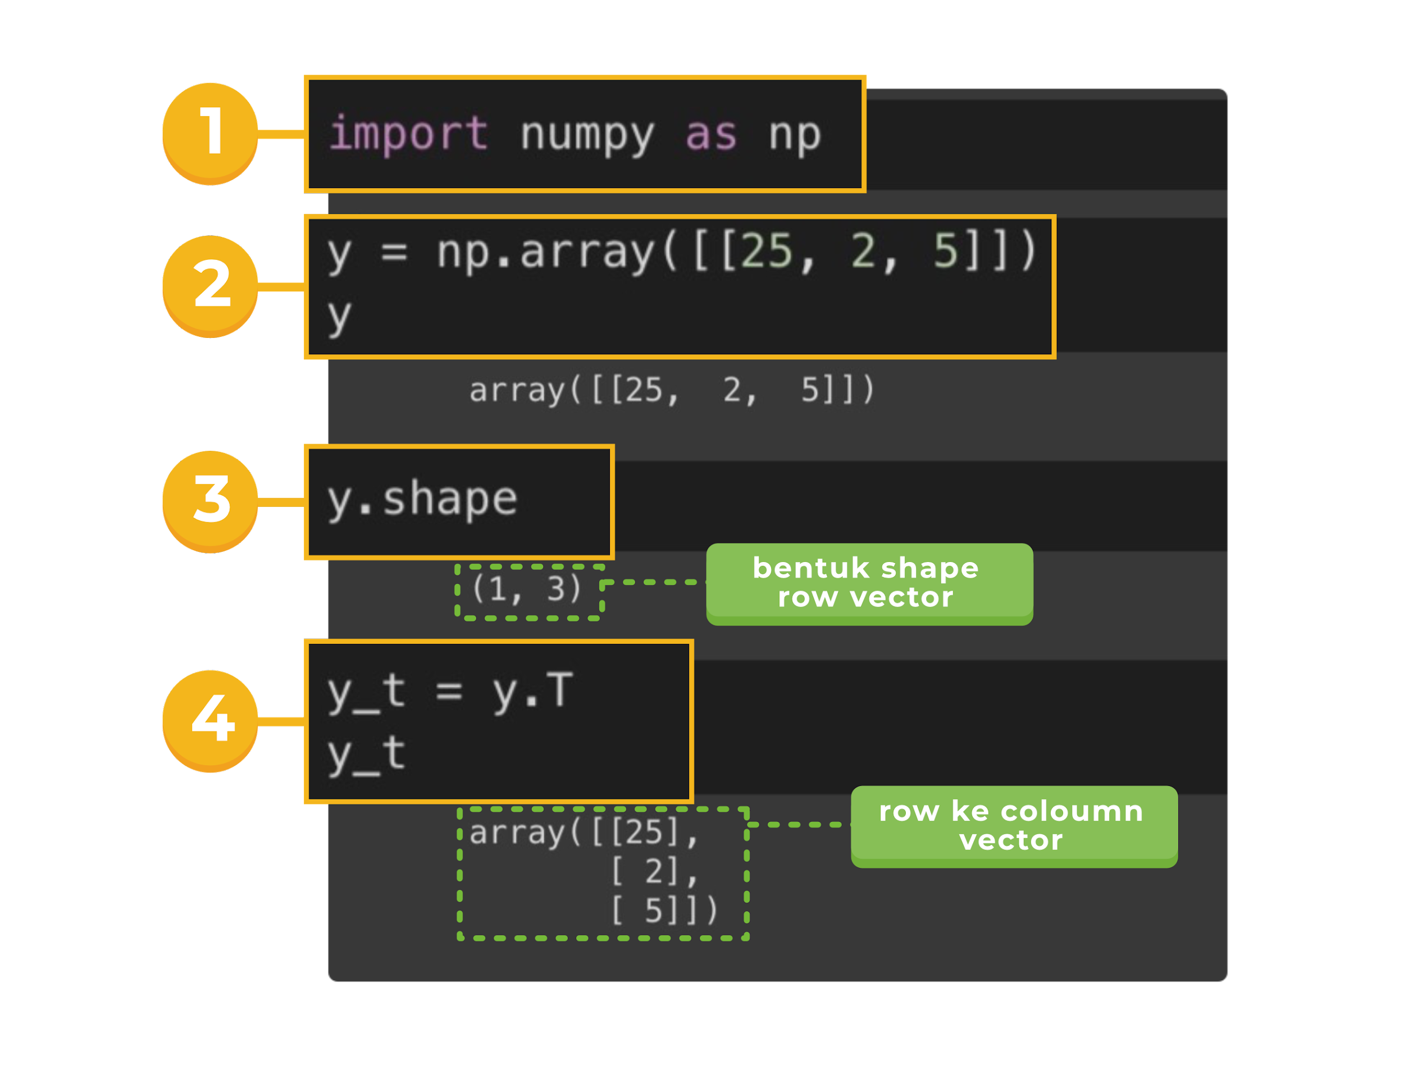
Aljabar Linear dalam Data Science
Kita ikuti langkah di bawah ini ya:
Kita import Numpy ke Python
Lalu kita buat row vector terlebih dahulu (jangan lupa untuk tambahkan kurung siku ya)
Kita cek bentuk hasilnya, bisa dilihat (1, 3) artinya kita sudah berhasil membuat row vector!
Terakhir kita lakukan transposition (mengubah row ke column vector)~

Slide 61
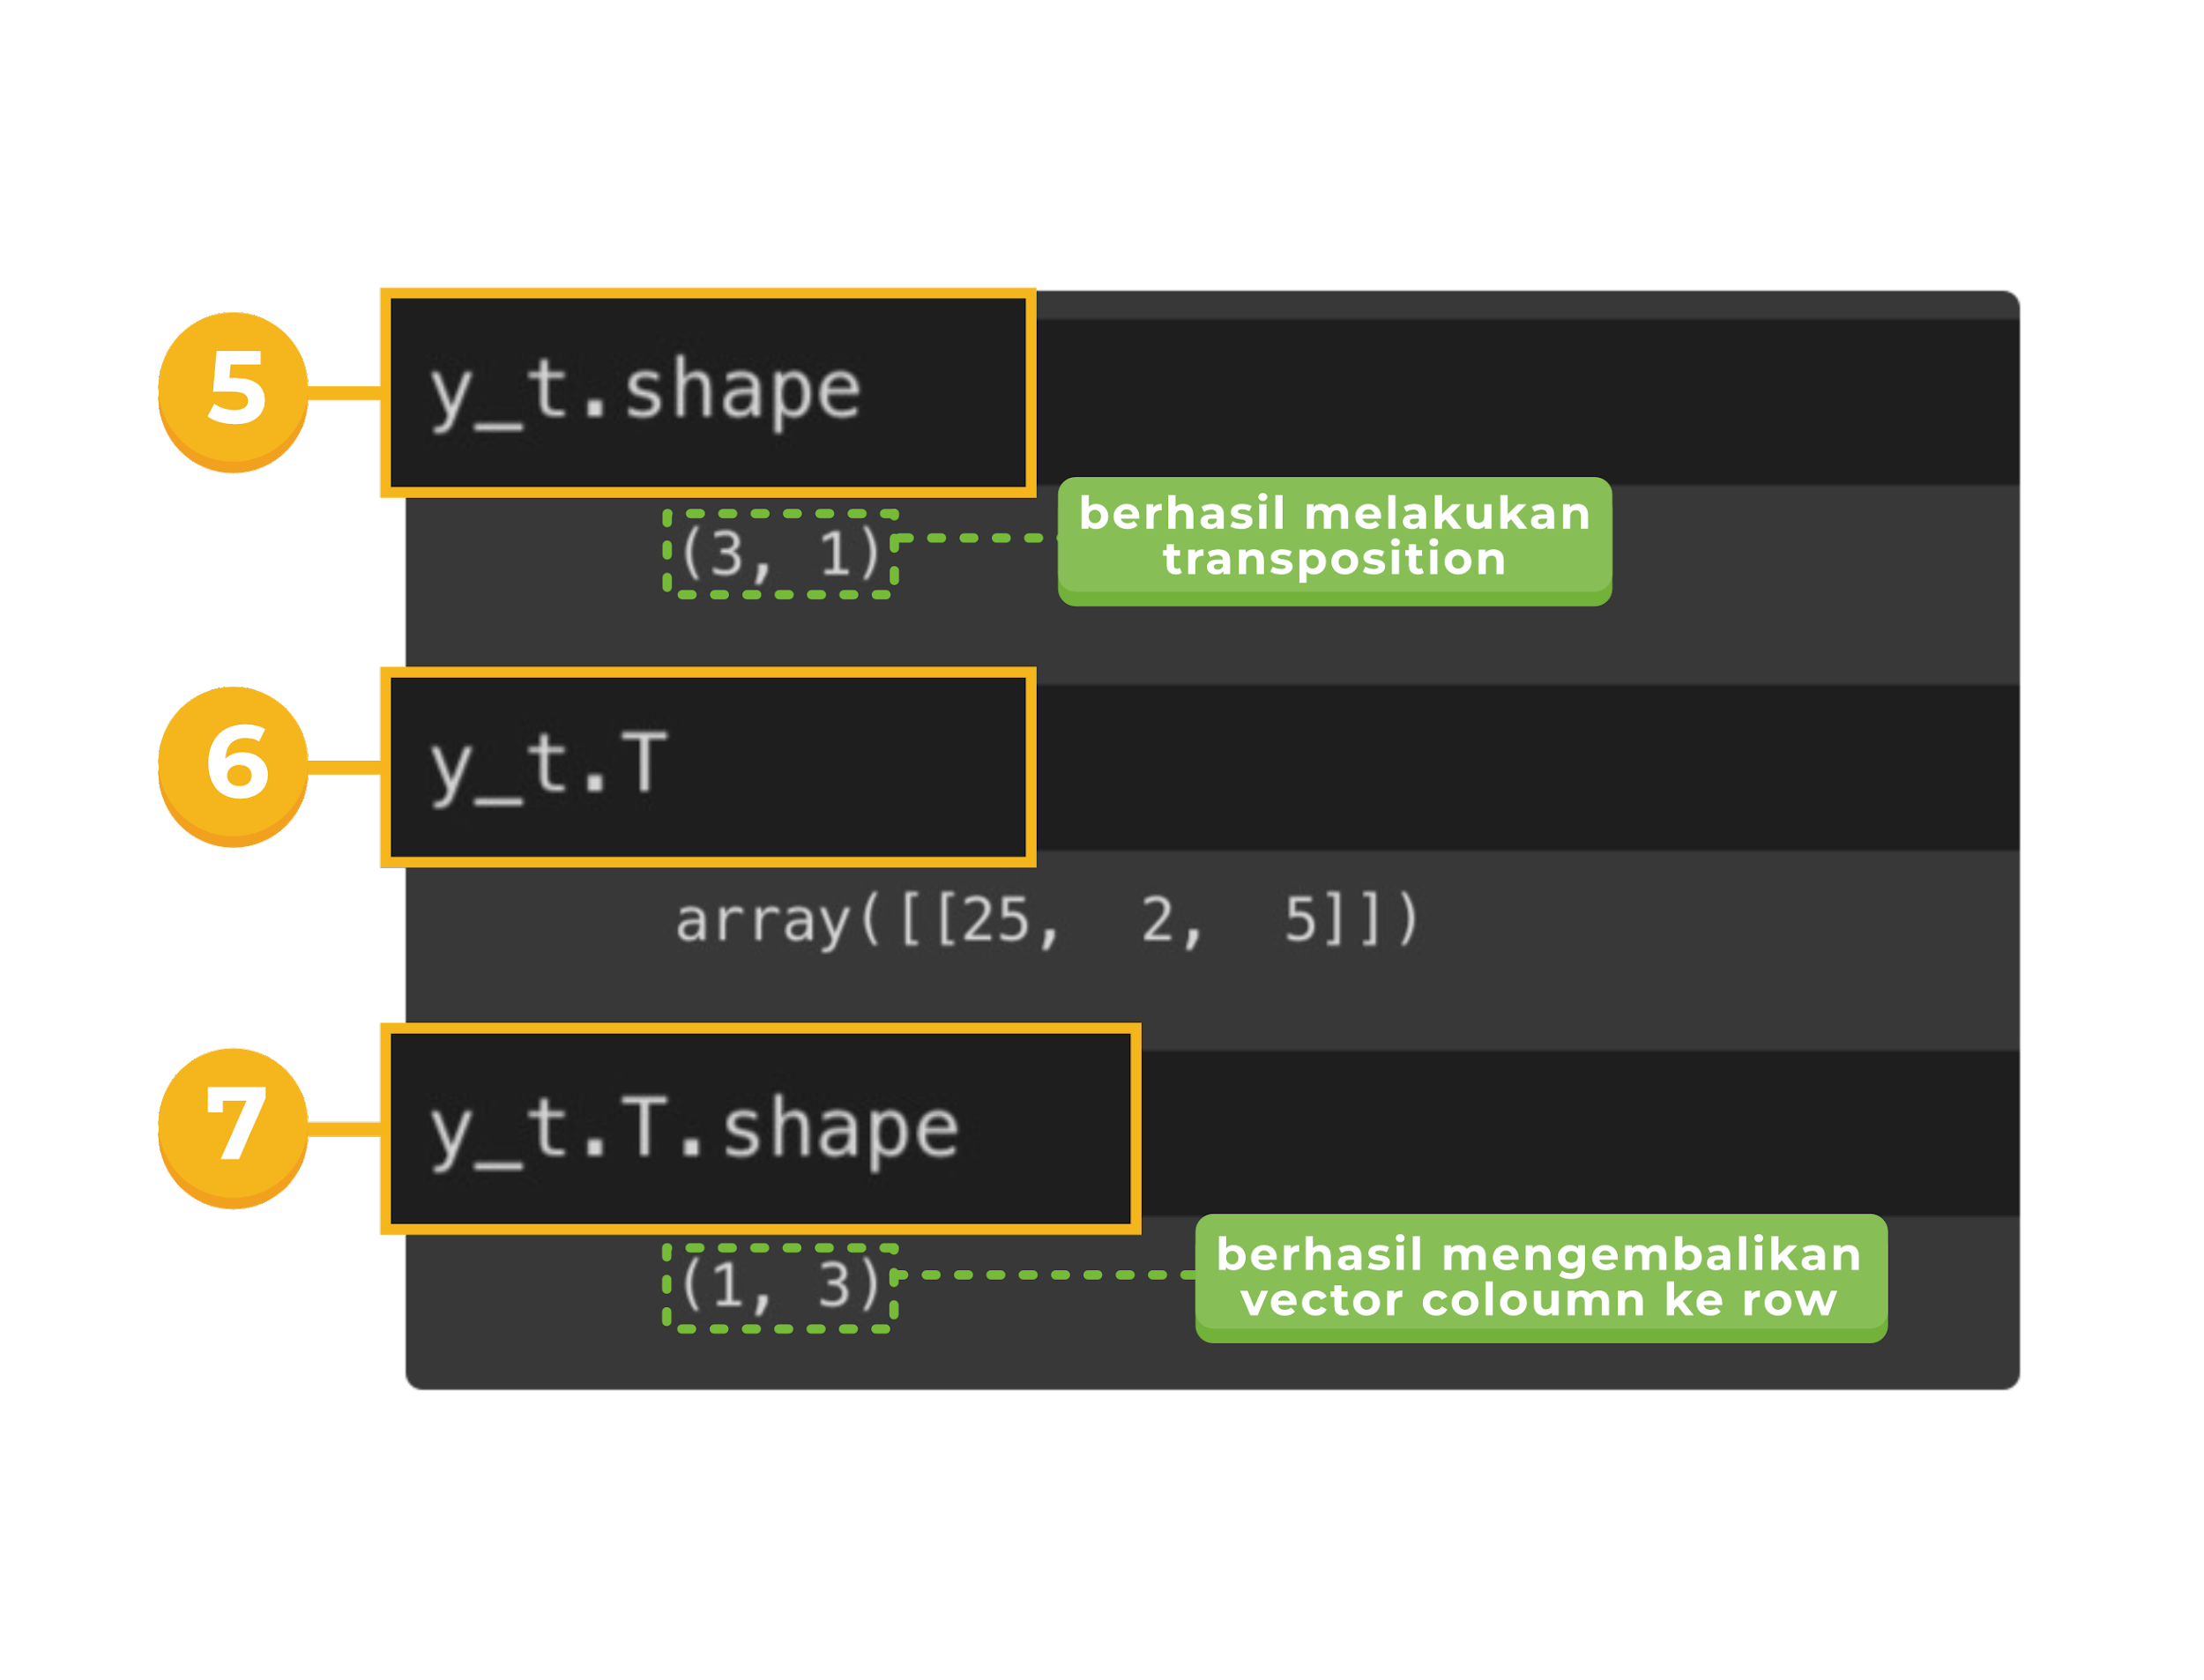
Aljabar Linear dalam Data Science
Kita cek kembali bentuk setelah melakukan transposition. Terlihat hasilnya adalah (3, 1) artinya kita berhasil melakukan transposition!
Kita kembalikan bentuk column ke row (kalau mau)
Lalu cek lagi bentuk (shape) nya, muncul (1, 3) artinya kita berhasil mengembalikan bentuk column ke row lagi~

Slide 62
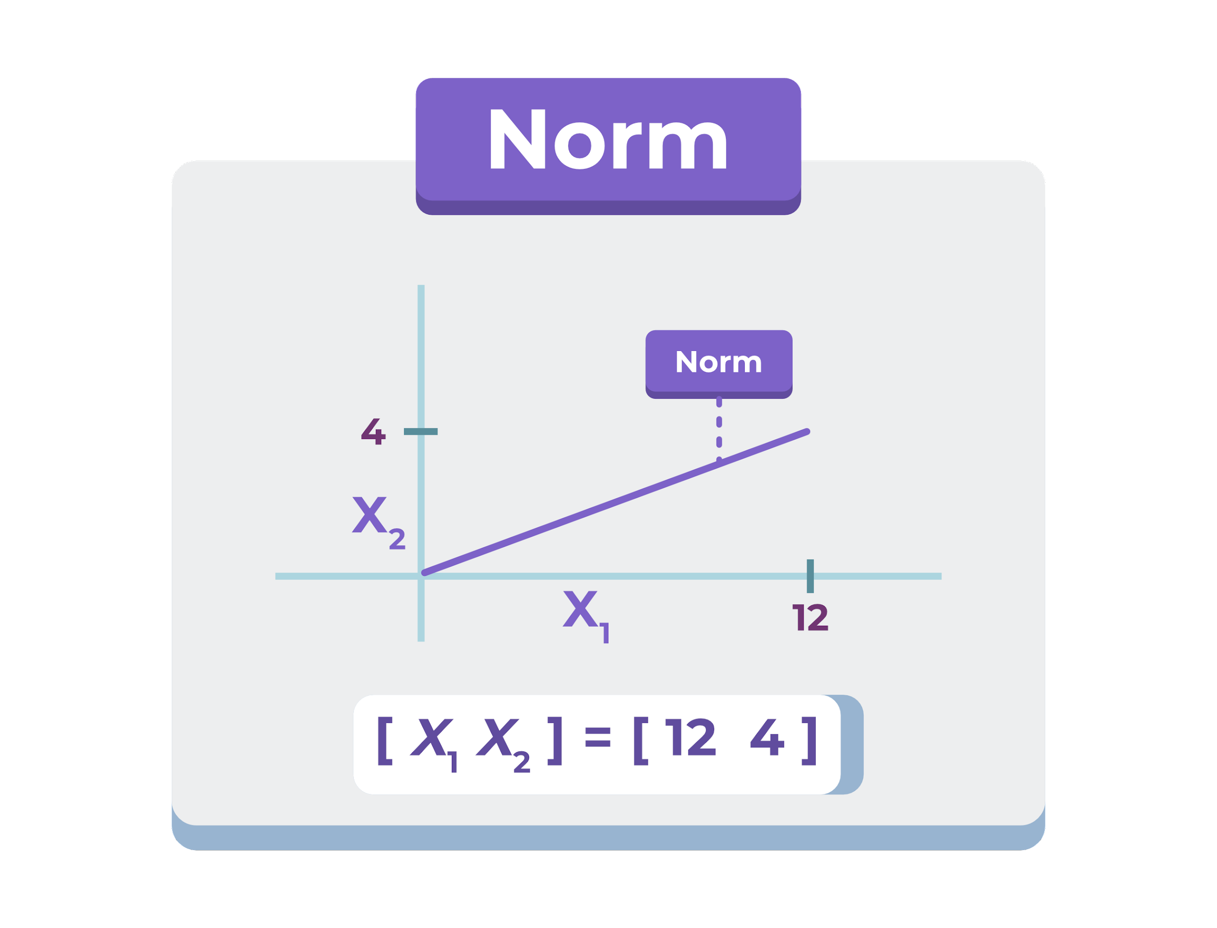
Aljabar Linear dalam Data Science
Norm
Lanjut ke istilah kedua dari vector yaitu norm sob, yang merupakan panjang/magnitudo dari suatu vector.
Panjang itu dihitung dari titik 0 (nol) ke titik temu di antara 2 titik vector, seperti pada gambar~
Tapi gimana caranya kita menemukan titik temu di antara 2 titik ya?🤔

Slide 63
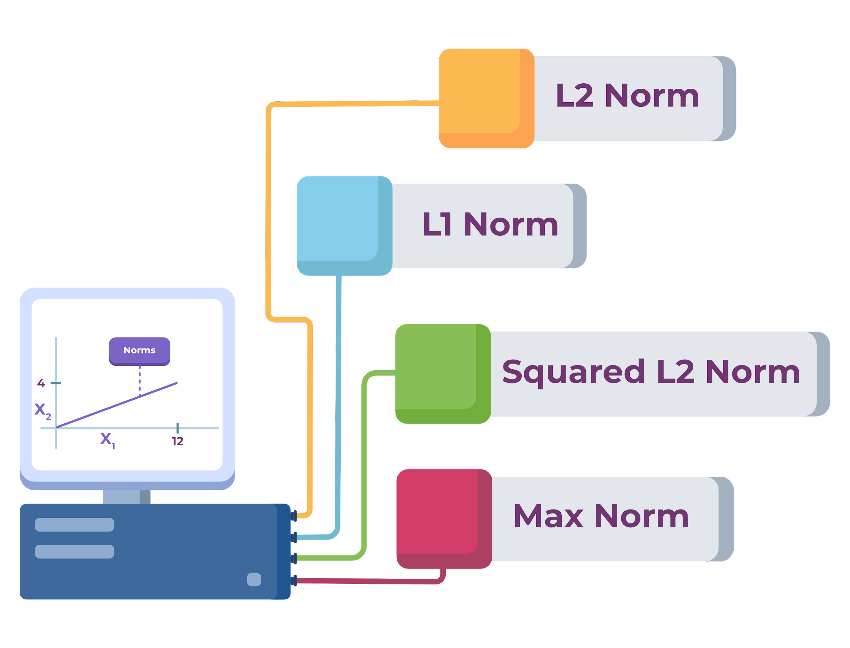
Aljabar Linear dalam Data Science
Cara menghitung titik temu norm ini dibagi menjadi empat, yang bisa dilihat pada gambar yak~
Seperti biasa kita coba ulik satu per satu ya bedanya apa. Hihihi😉

Slide 64
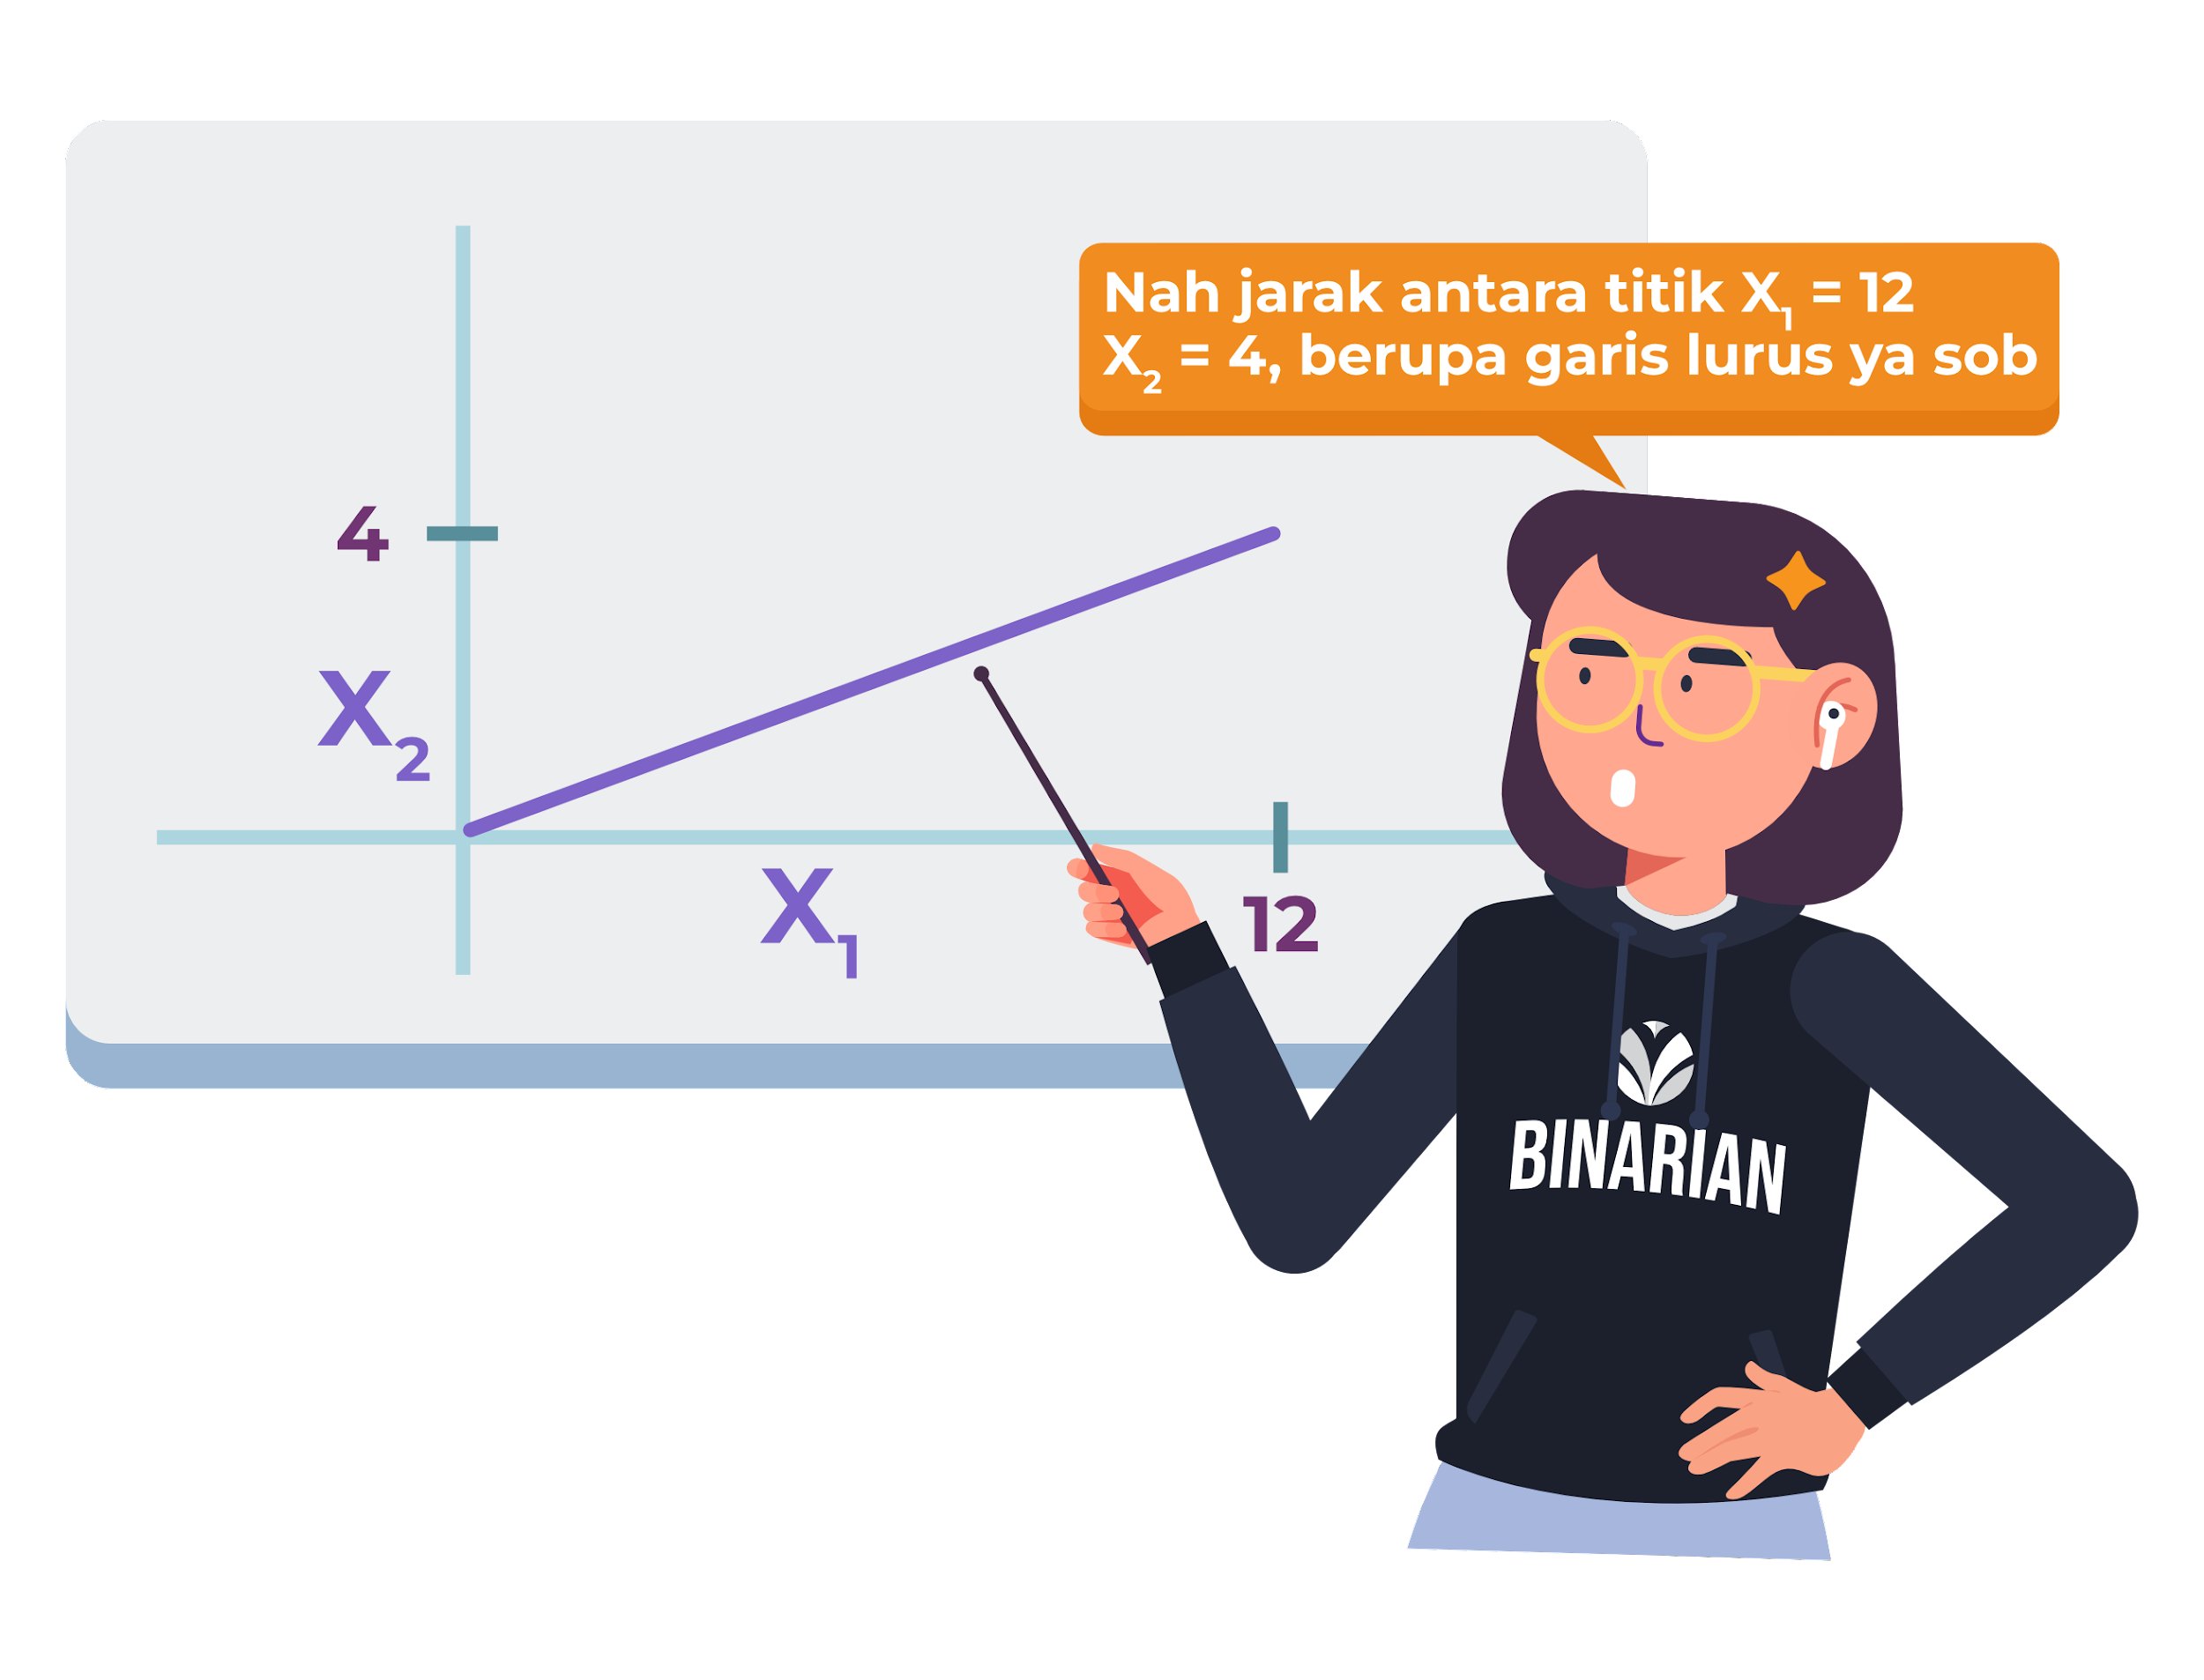
Aljabar Linear dalam Data Science
L2 Norm
Cara menghitung L2 Norm yaitu menghitung simple distance (Euclidean) dari sebuah vector.
Simple distance sendiri adalah jarak antara dua titik berupa garis lurus, seperti yang bisa dilihat pada gambar~
Terus cara menghitungnya gimana?🤔

Slide 65
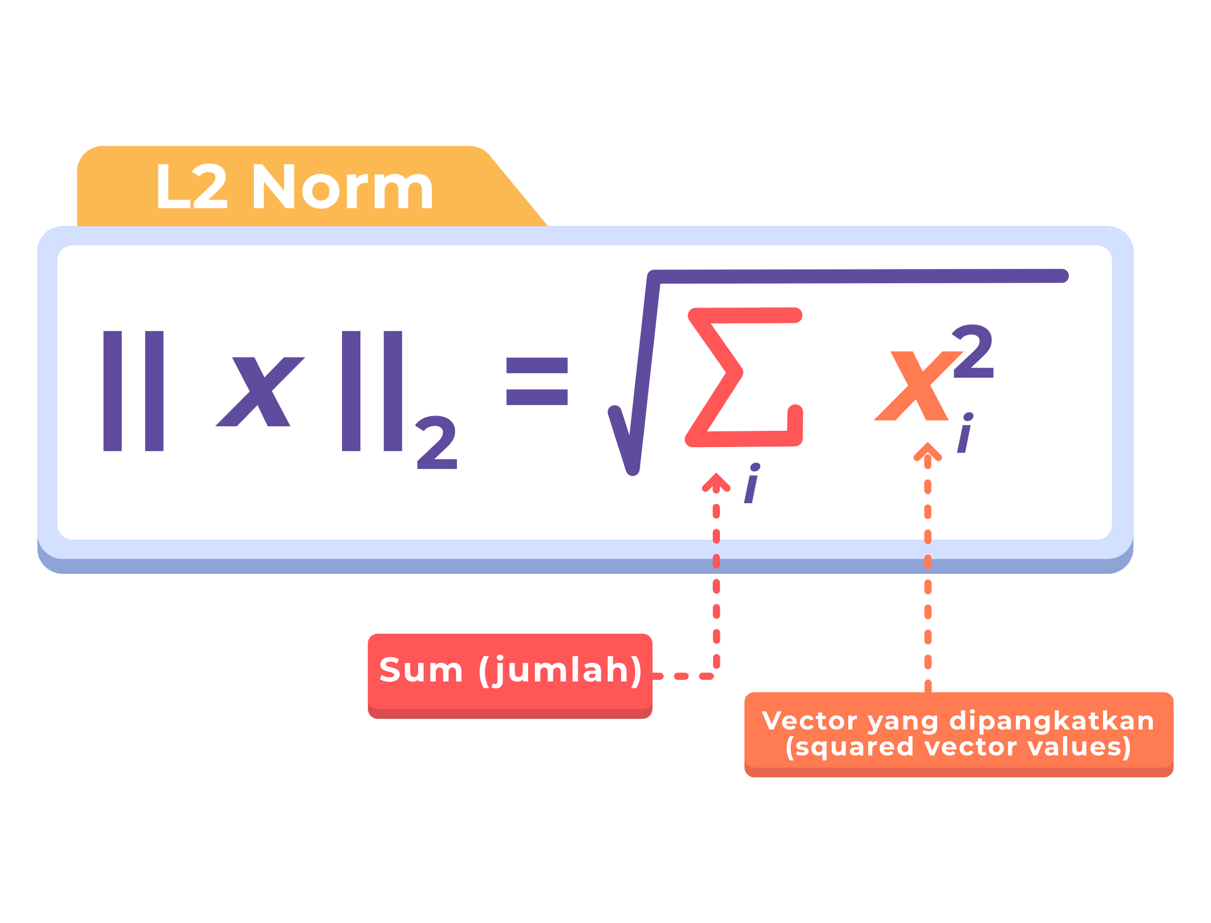
Aljabar Linear dalam Data Science
Kita harus menghitung akar dari penjumlahan (sum) vector yang dipangkatkan terlebih (squared vector values) dahulu sob.
Biar lebih kebayang, bisa kita lihat pada gambar yak~
Kalau sudah, kita langsung praktik menghitung L2 Norm di Python dan Numpy yuk!

Slide 66
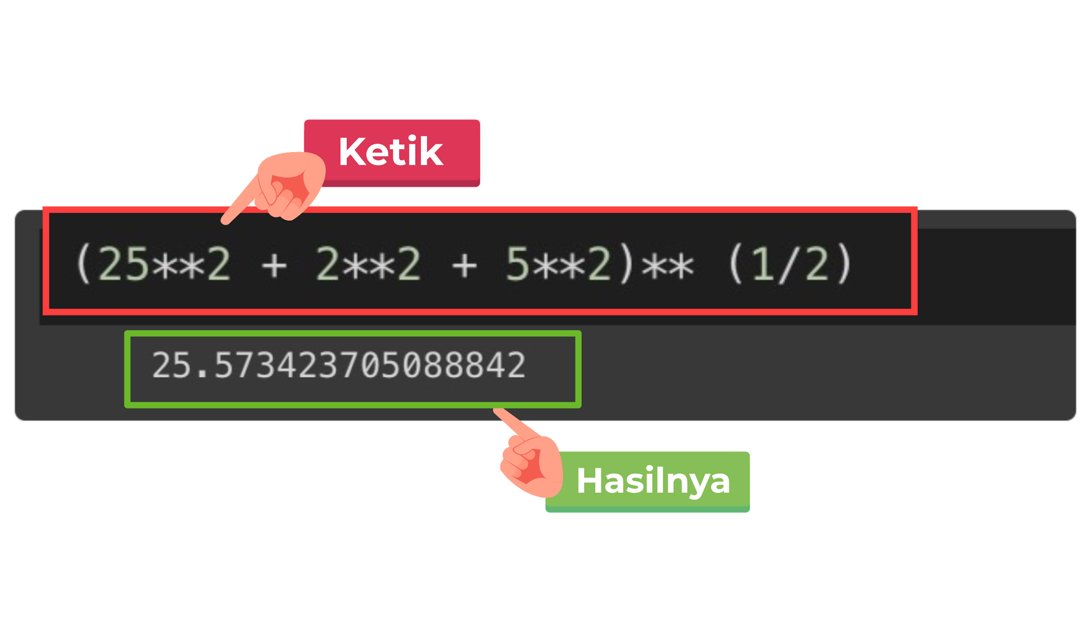
Aljabar Linear dalam Data Science
Contoh kita punya vector [25 2 5] lalu setelah itu kita bisa menghitung L2 Norm secara manual dengan Python, berdasarkan equation-nya yakni:
Pangkatkan setiap nilai dari vector.
Hasil dari pemangkatan dijumlahkan.
Hasil dari penjumlahan kita ambil akarnya.
Teknis menulis command-nya bisa dilihat pada gambar~
Hasil panjang/magnitudo suatu vector yang dihitung pakai L2 Norm adalah 25.57.
Hasilnya

Slide 67
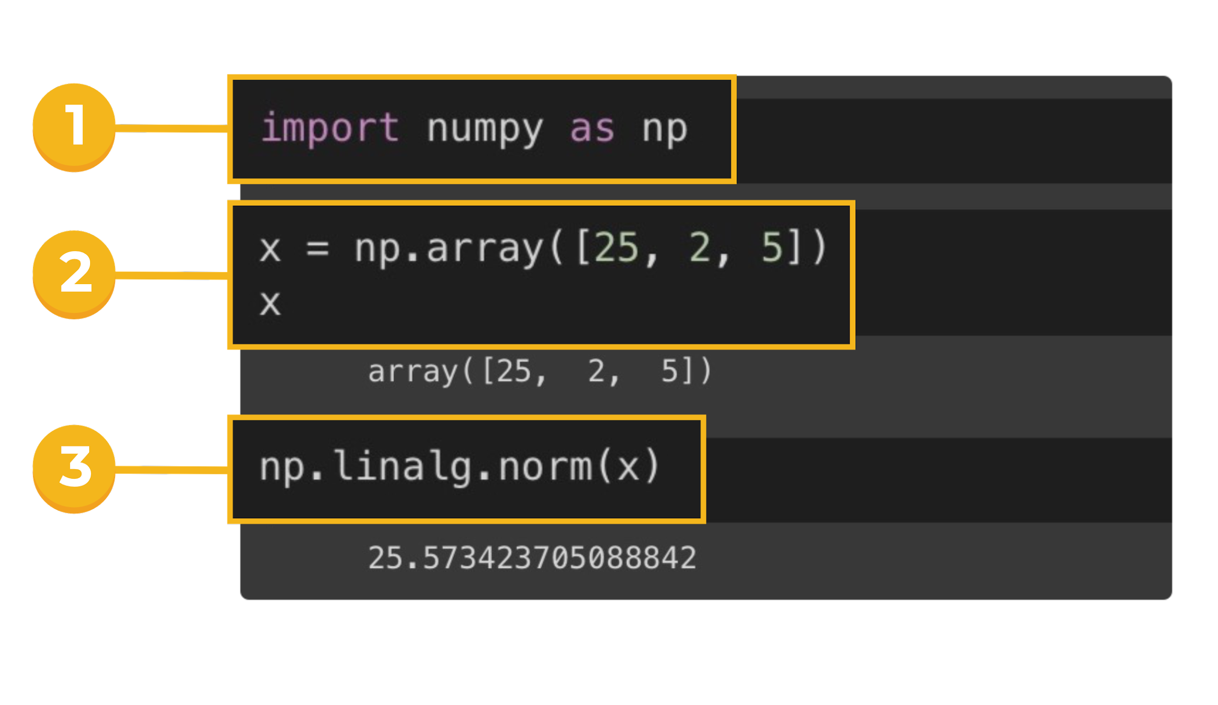
Aljabar Linear dalam Data Science
Atau, kalau kita menghitung L2 Norm pakai Numpy, kita bisa ikuti langkah berikut ini:
Import Numpy ke Python
Mendefinisikan vector adalah variabel di Numpy dengan nilai [25 2 5]
Memasukkan variabel x dengan menggunakan fungsi dari Numpy.
Kita mendapatkan hasil panjang/magnitudo suatu vectors yang dihitung pakai L2 Norm adalah 25.57

Slide 68
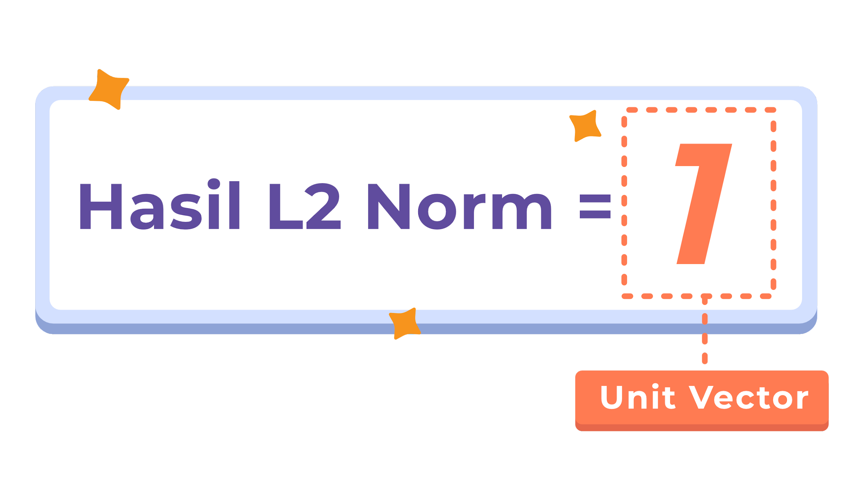
Aljabar Linear dalam Data Science
Eits, tapi ada catatan penting nih dalam menghitung menggunakan L2 Norm.
Kalau hasil perhitungannya adalah “1” maka disebut Unit Vectors.
Unit Vectors itu semacam predikat kalau panjang/magnitudo-nya 1. Bentuk dari unit vectors ini gimana ya?🤔

Slide 69
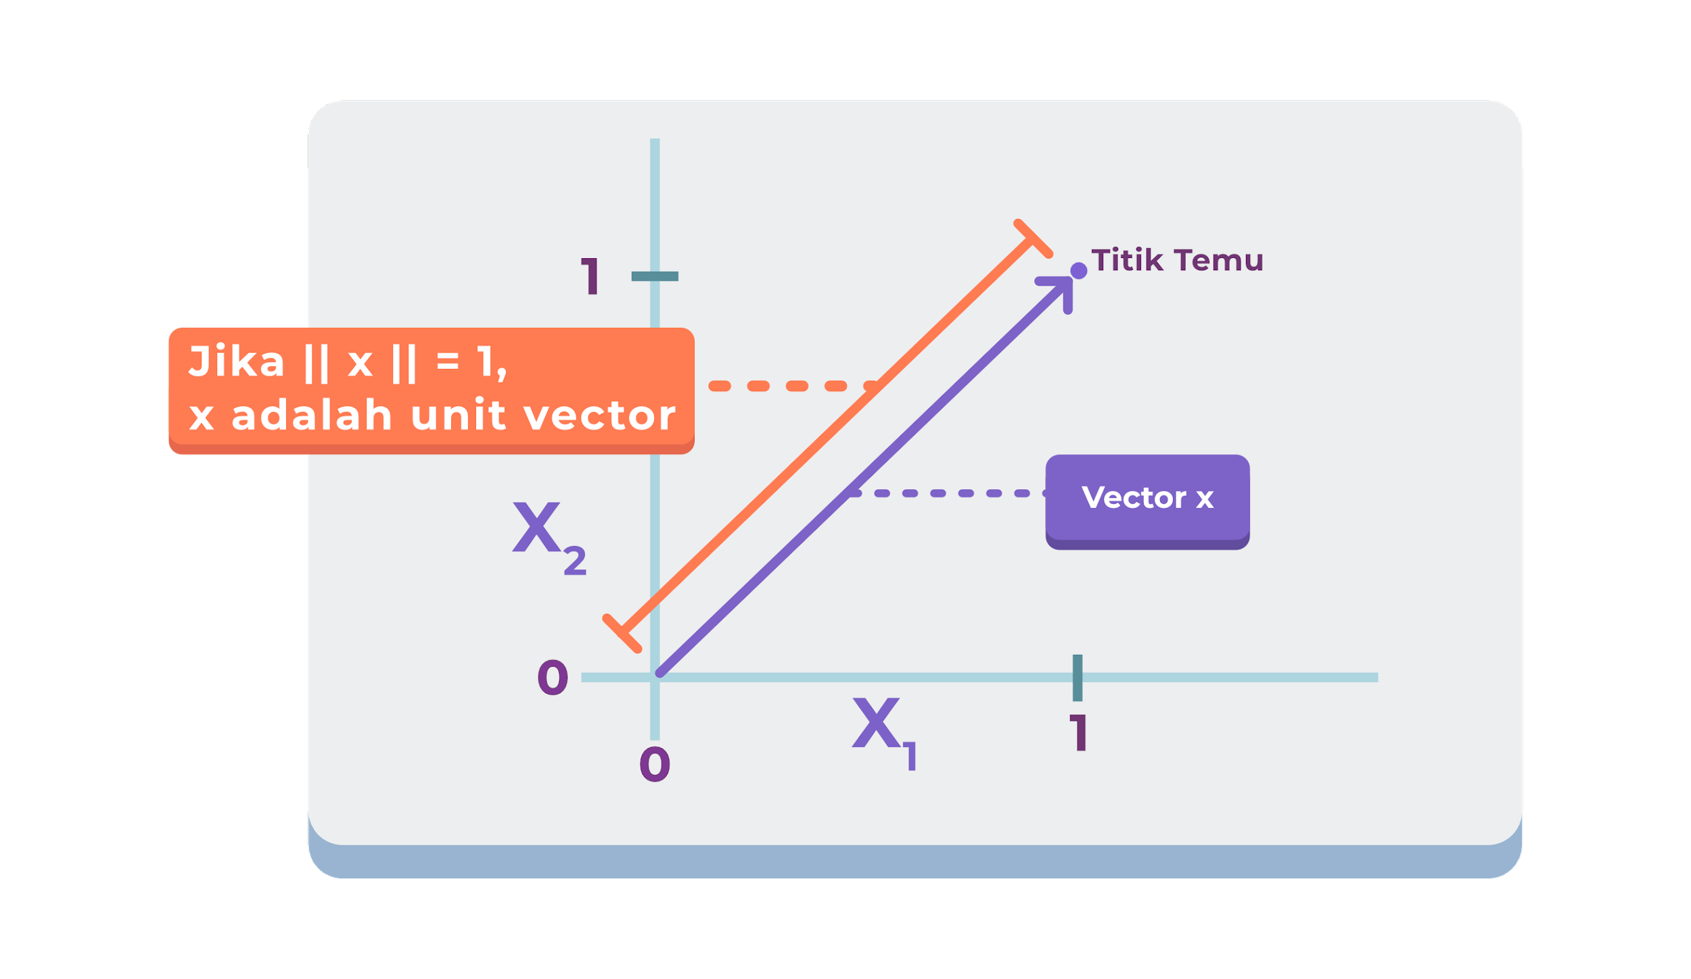
Aljabar Linear dalam Data Science
Ini dia ilustrasi unit vectors yang digambarkan dengan garis oranye. Sedangkan garis ungu adalah vector-nya yaitu [x1, x2] [1, 1].
Garis oranye disini berfungsi sebagai pemberi informasi keterangan jarak dari 0 (nol) ke titik temu antara dua vector~
Notes:
Dari sana bisa dibangun vektor lain

Slide 70
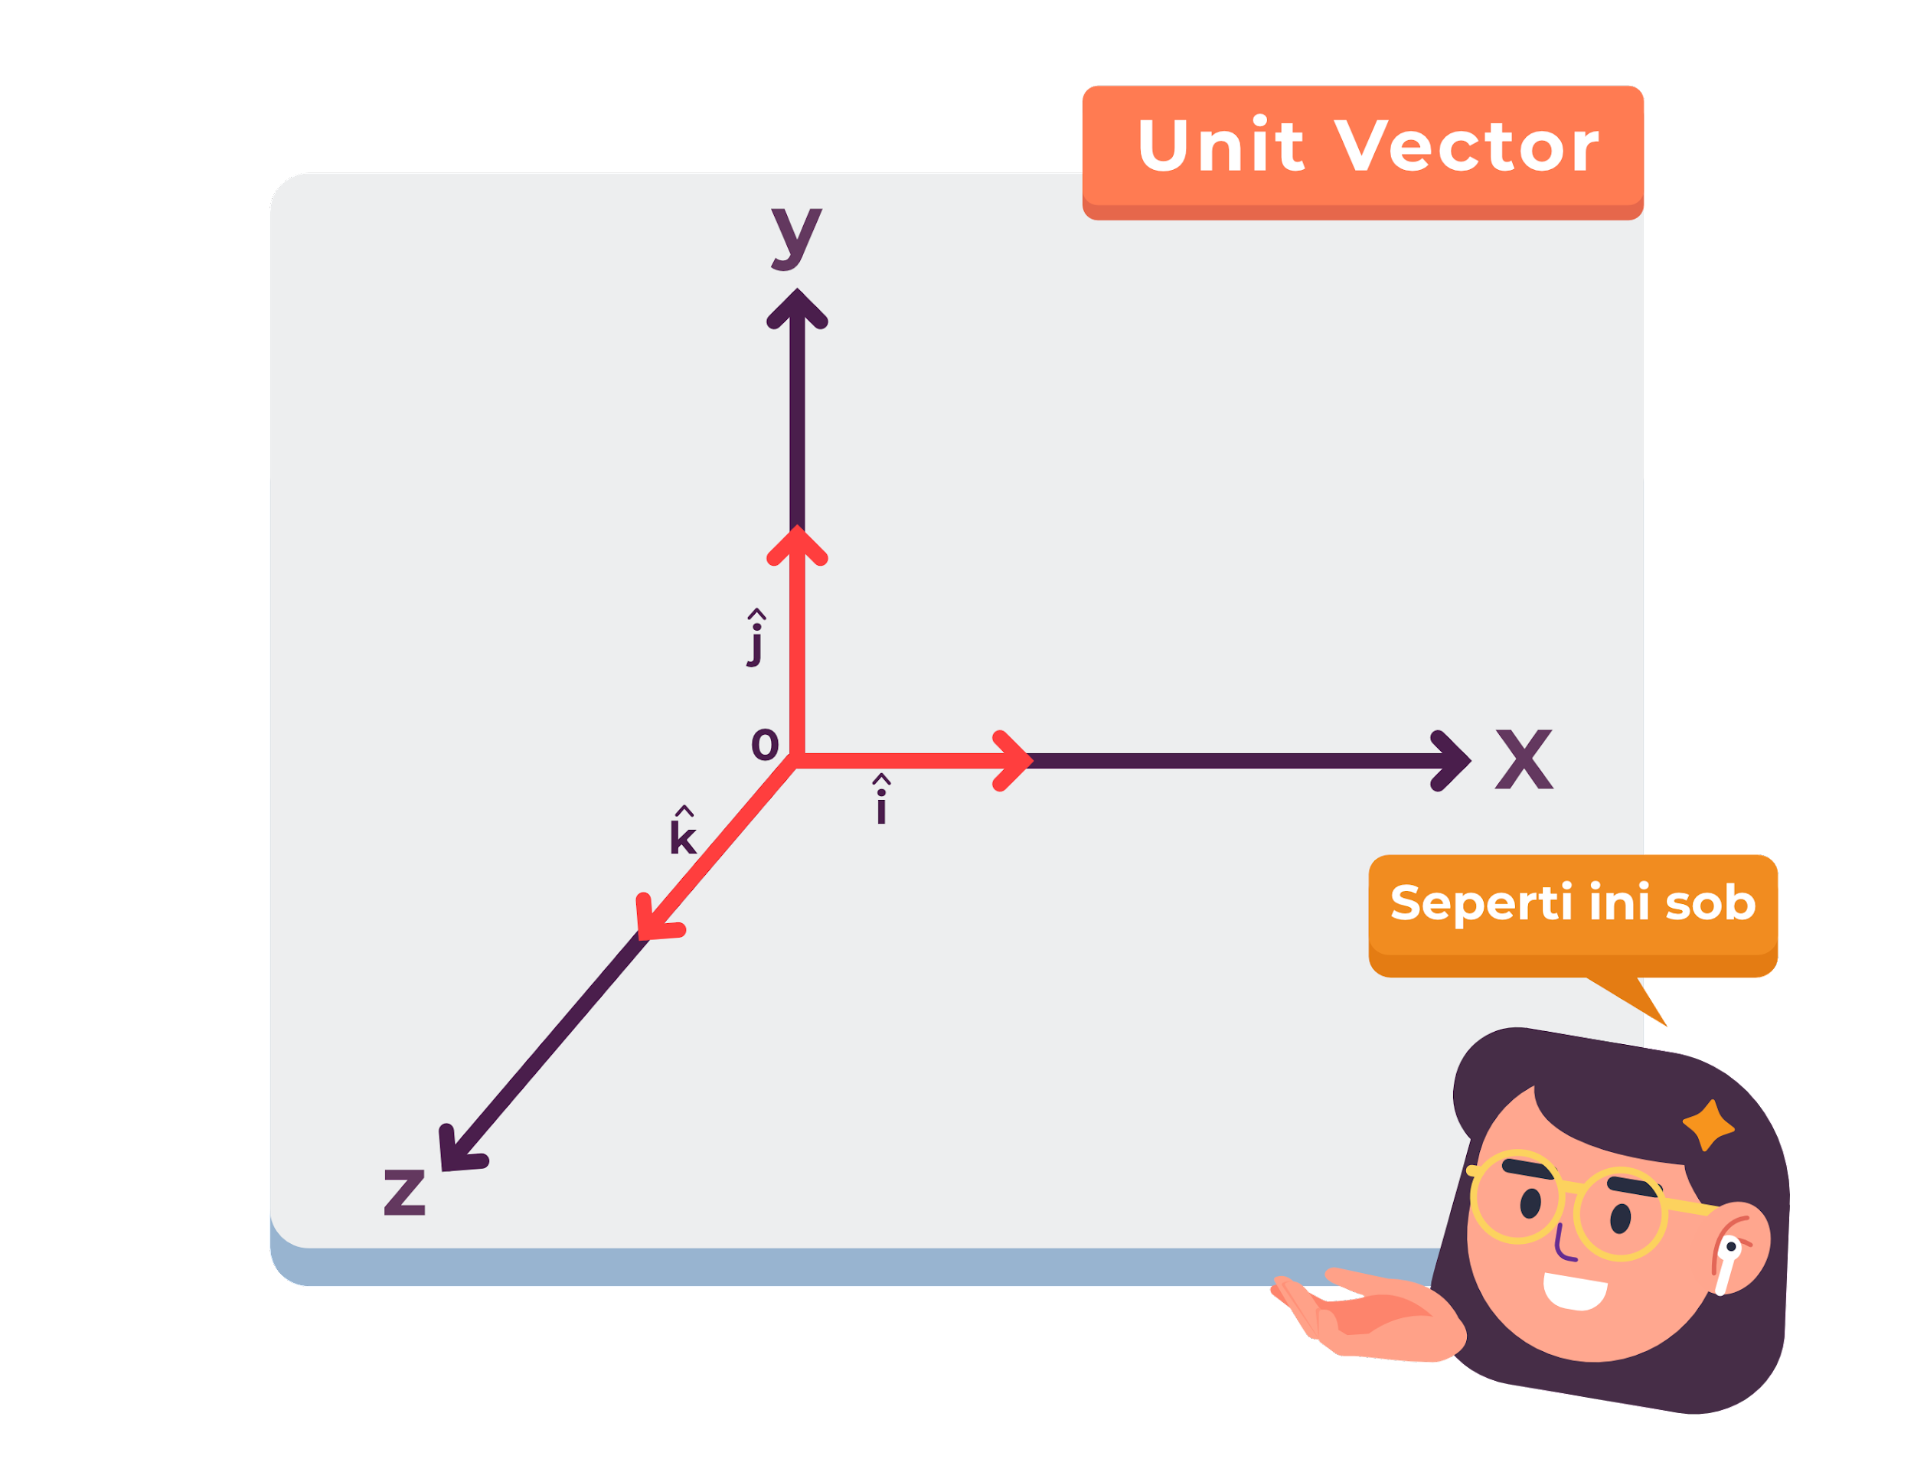
Aljabar Linear dalam Data Science
Nggak cuma itu, fungsi unit vector juga bisa dipakai untuk menjadi dasar (titik tumpu) suatu ruang vector.
Bisa dilihat pada gambar, titik tumpu atau unit vector dari vector x, y, z adalah i, j, dan k.

Slide 71

Aljabar Linear dalam Data Science
L1 Norm
Kalau L2 Norm mengukur simple distance, nah L1 Norm ini mencari total dari absolute value dari vectors.
Apa tuh absolute value? Adalah nilai non-negatif dari sebuah nilai variabel.
Jadi yang dicari hanya nilai non-negatif saja sob.

Slide 72

Aljabar Linear dalam Data Science
Kalau dalam kasus nyata kita menemui suatu data yang nilai eksponensial-nya banyak, maka perhitungan (komputasi) angkanya akan lebih rumit.
Untuk mendapatkan angka yang nggak rumit, maka dihitung pakai L1 Norm~
Hmm … apa bedanya dari L2 Norm?🤔

Slide 73
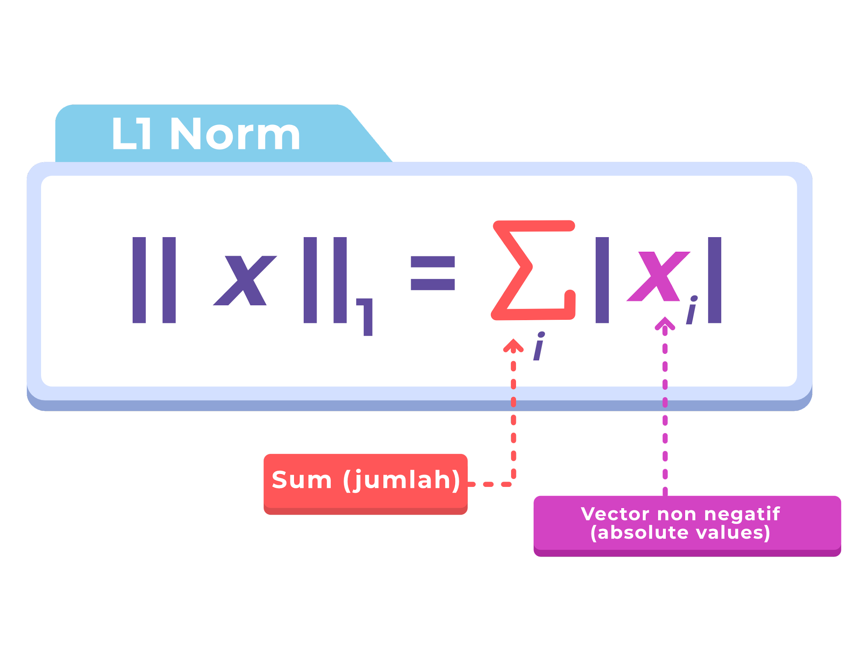
Aljabar Linear dalam Data Science
Coba kita perhatikan ilustrasi L1 Norm ini sob, ada bedanya lho dengan ilustrasi L2 Norm tadi~
Yap bener banget! L1 Norm nggak ada penarikan akar alias dijumlahkan saja nilai-nilai positif-nya.

Slide 74
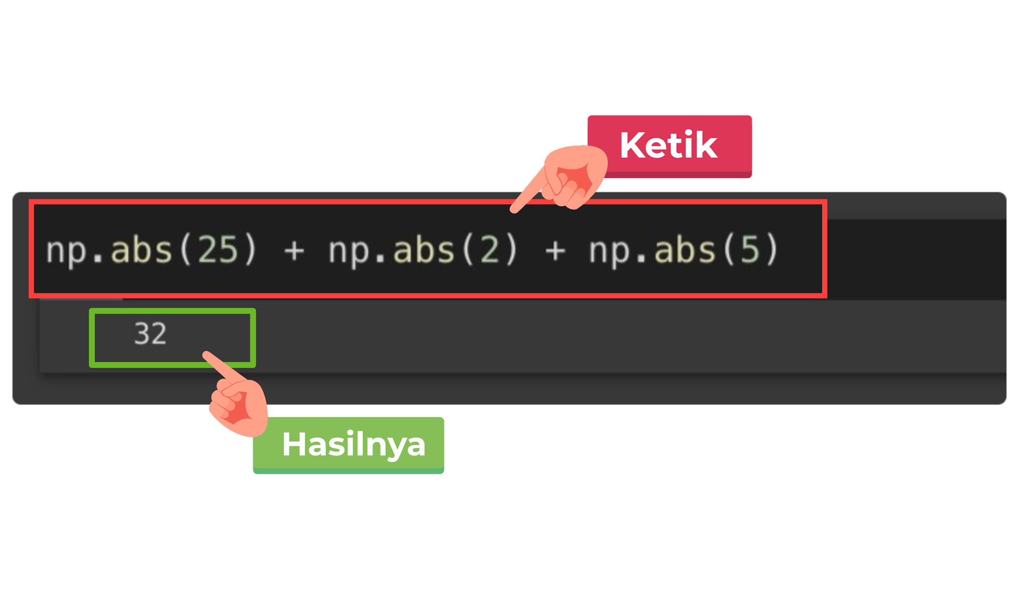
Aljabar Linear dalam Data Science
Misal nilai vector yang kita punya sama, yaitu [25 2 5].
Lalu kita hitung L1 Norm manual dengan Python berdasarkan equation L1 Norm, seperti berikut:
Absolute value (nilai non-negatif) dari tiap nilai vectors
Jumlahkan hasil dari masing-masing absolute value
Kalian bisa ketik command seperti pada gambar, lalu muncul hasil panjang/magnitudo vector adalah 32

Slide 75

Aljabar Linear dalam Data Science
Squared L2 Norm
Tenang dulu sob, cara menghitung norm yang ketiga ini sama kok seperti L2 Norm, bedanya Squared L2 Norm, yaitu:
nggak ada proses akar kuadrat
komputasi/perhitungannya lebih ringan
Kalau bedanya dengan L1 Norm apa dong?

Slide 76
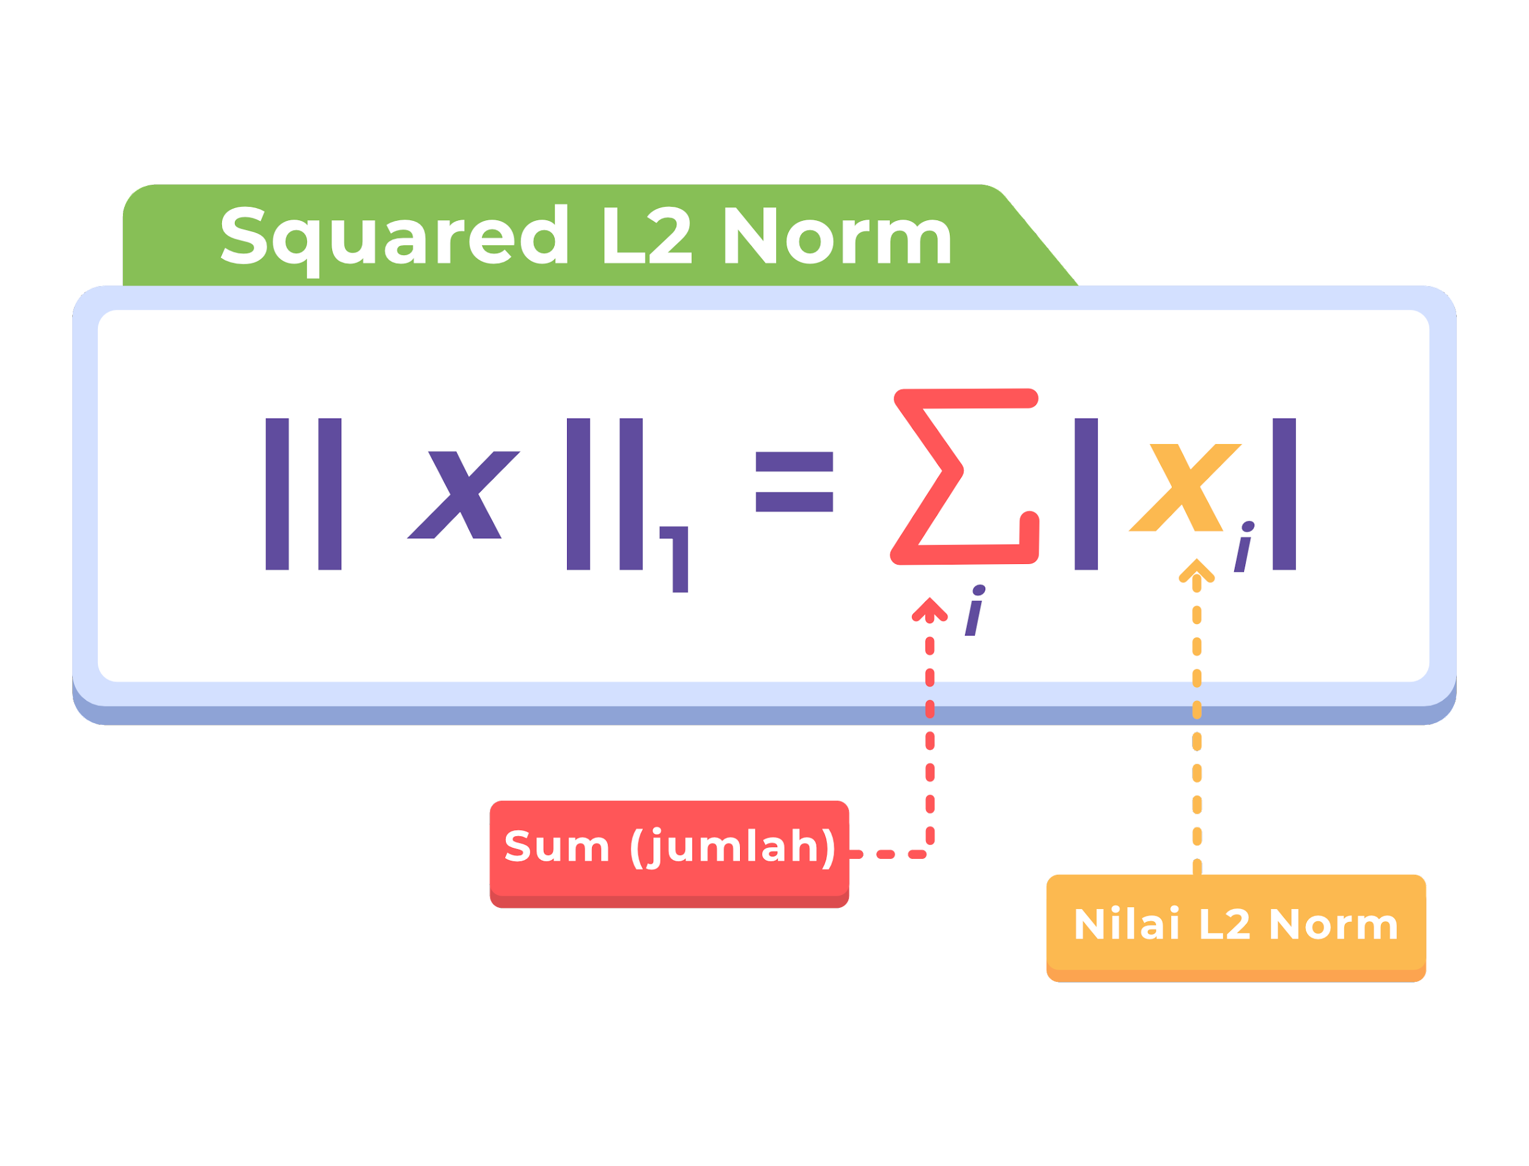
Aljabar Linear dalam Data Science
Nah, kalau bedanya dengan L1 Norm penjumlahan vector yang nggak dipangkatkan alias absolute value sob~
Sedangkan Squared L2 Norm penjumlahan vector-nya dipangkatkan.
Sekarang kita mulai menghitung Squared L2 Norm di Python dan Numpy yuk!

Slide 77
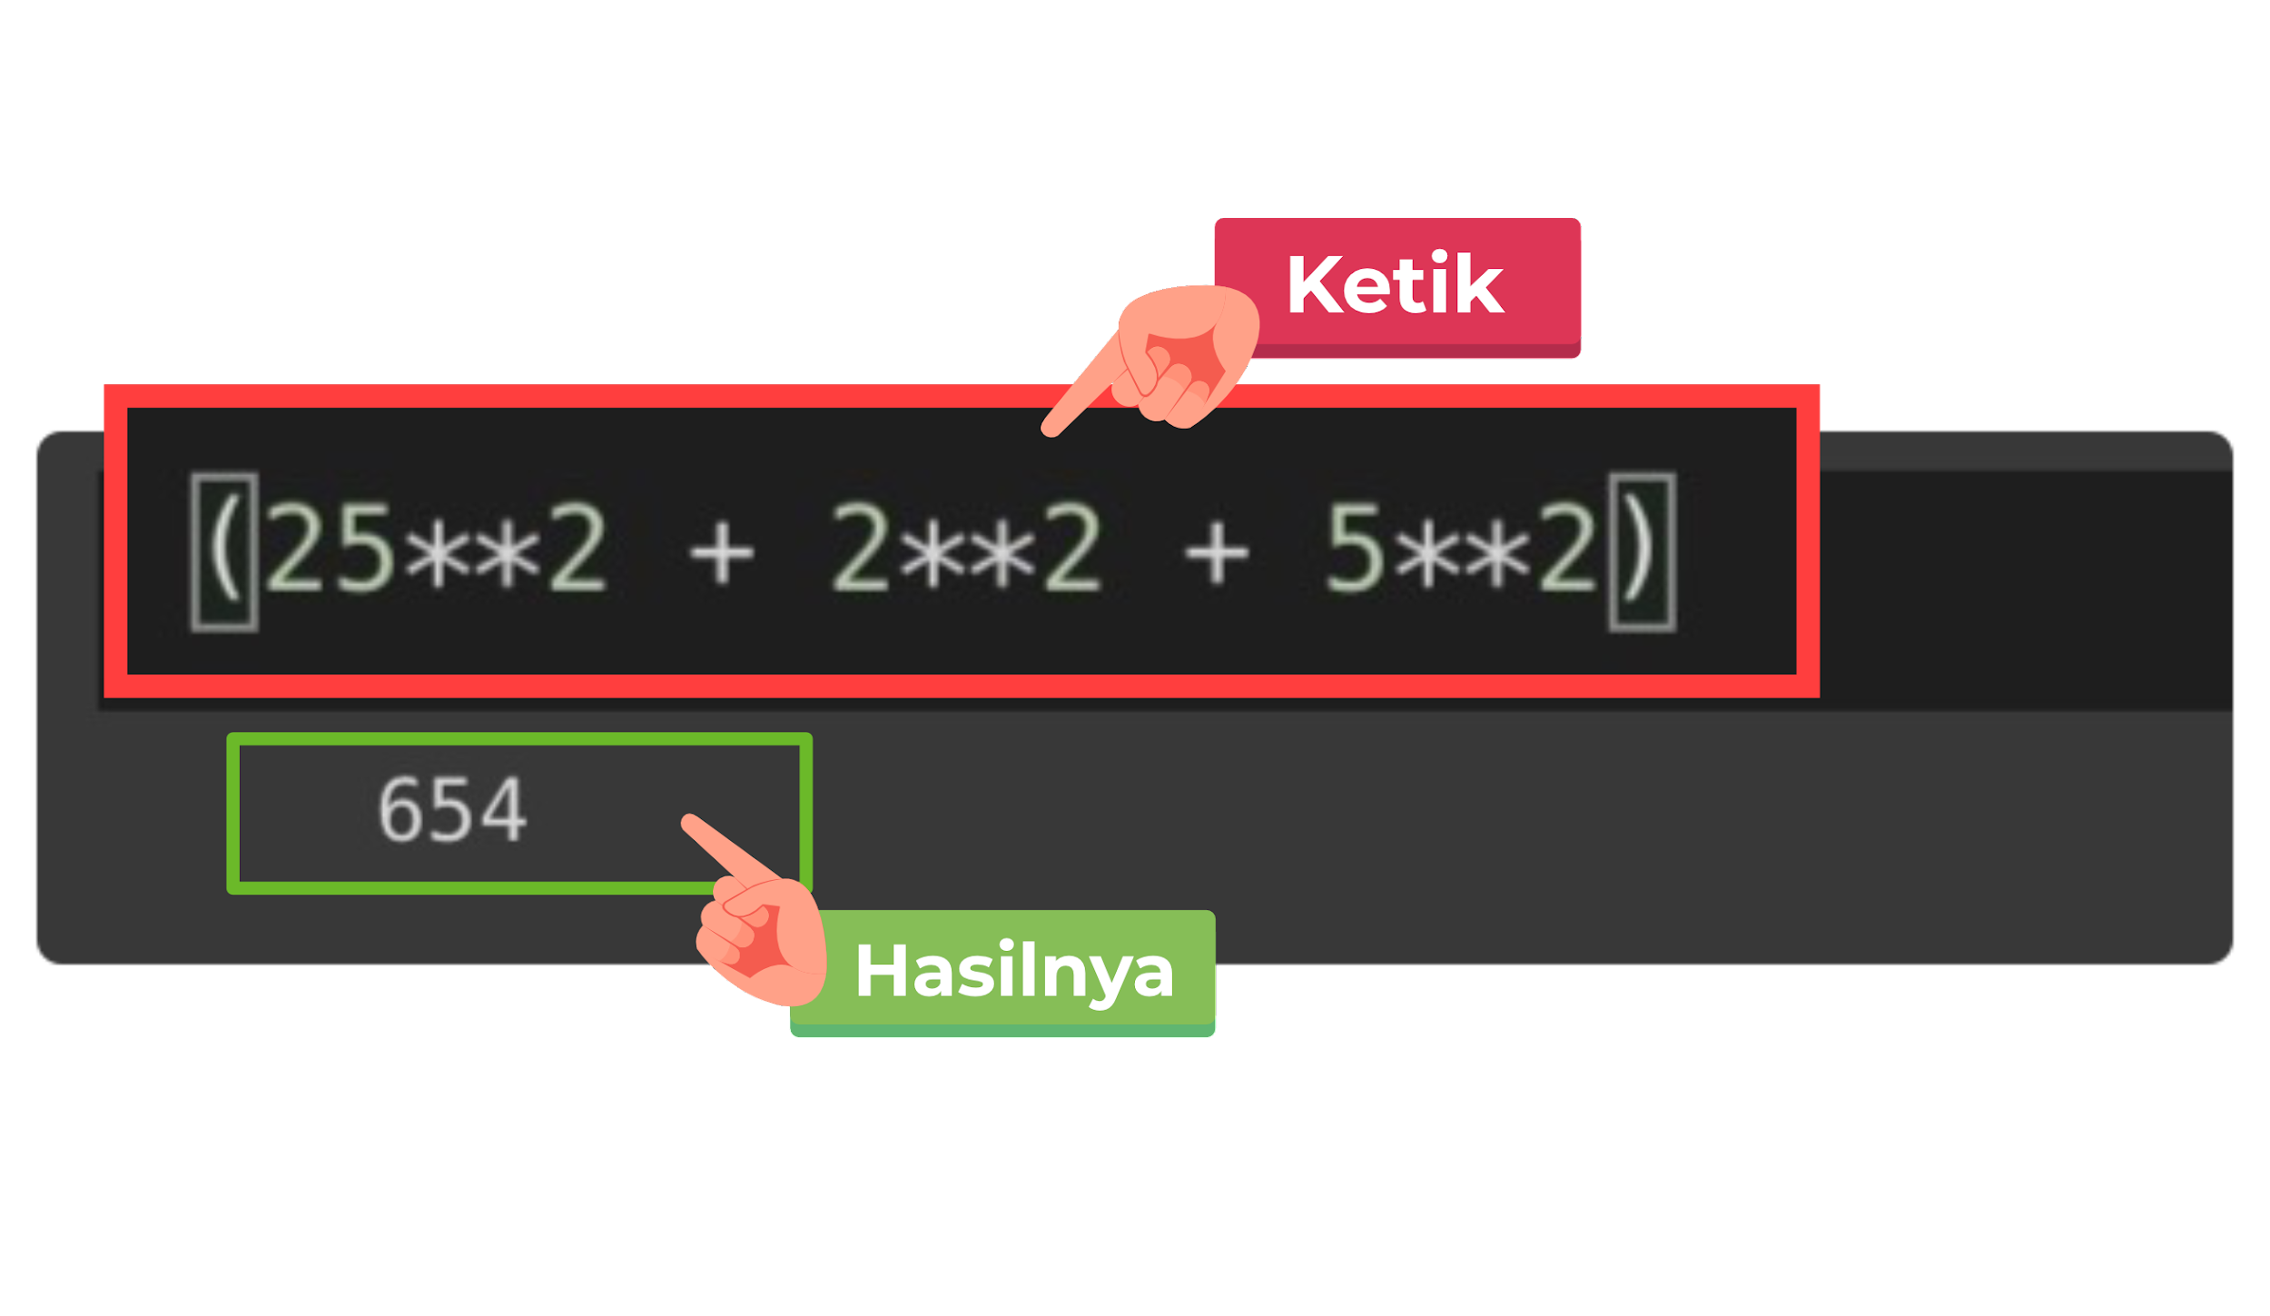
Aljabar Linear dalam Data Science
Pertama kita hitung Squared L2 Norm secara manual di Python, dengan pakai nilai vector di slide sebelumnya, terus kita hitung berdasarkan equation-nya, yakni:
Pangkatkan setiap nilai dari vector
Hasil pemangkatan dijumlahkan
Teknis menulis commandnya bisa dilihat pada gambar ya sob. Akan muncul hasil panjang/magnitudo dari vectors sebesar 654.

Slide 78
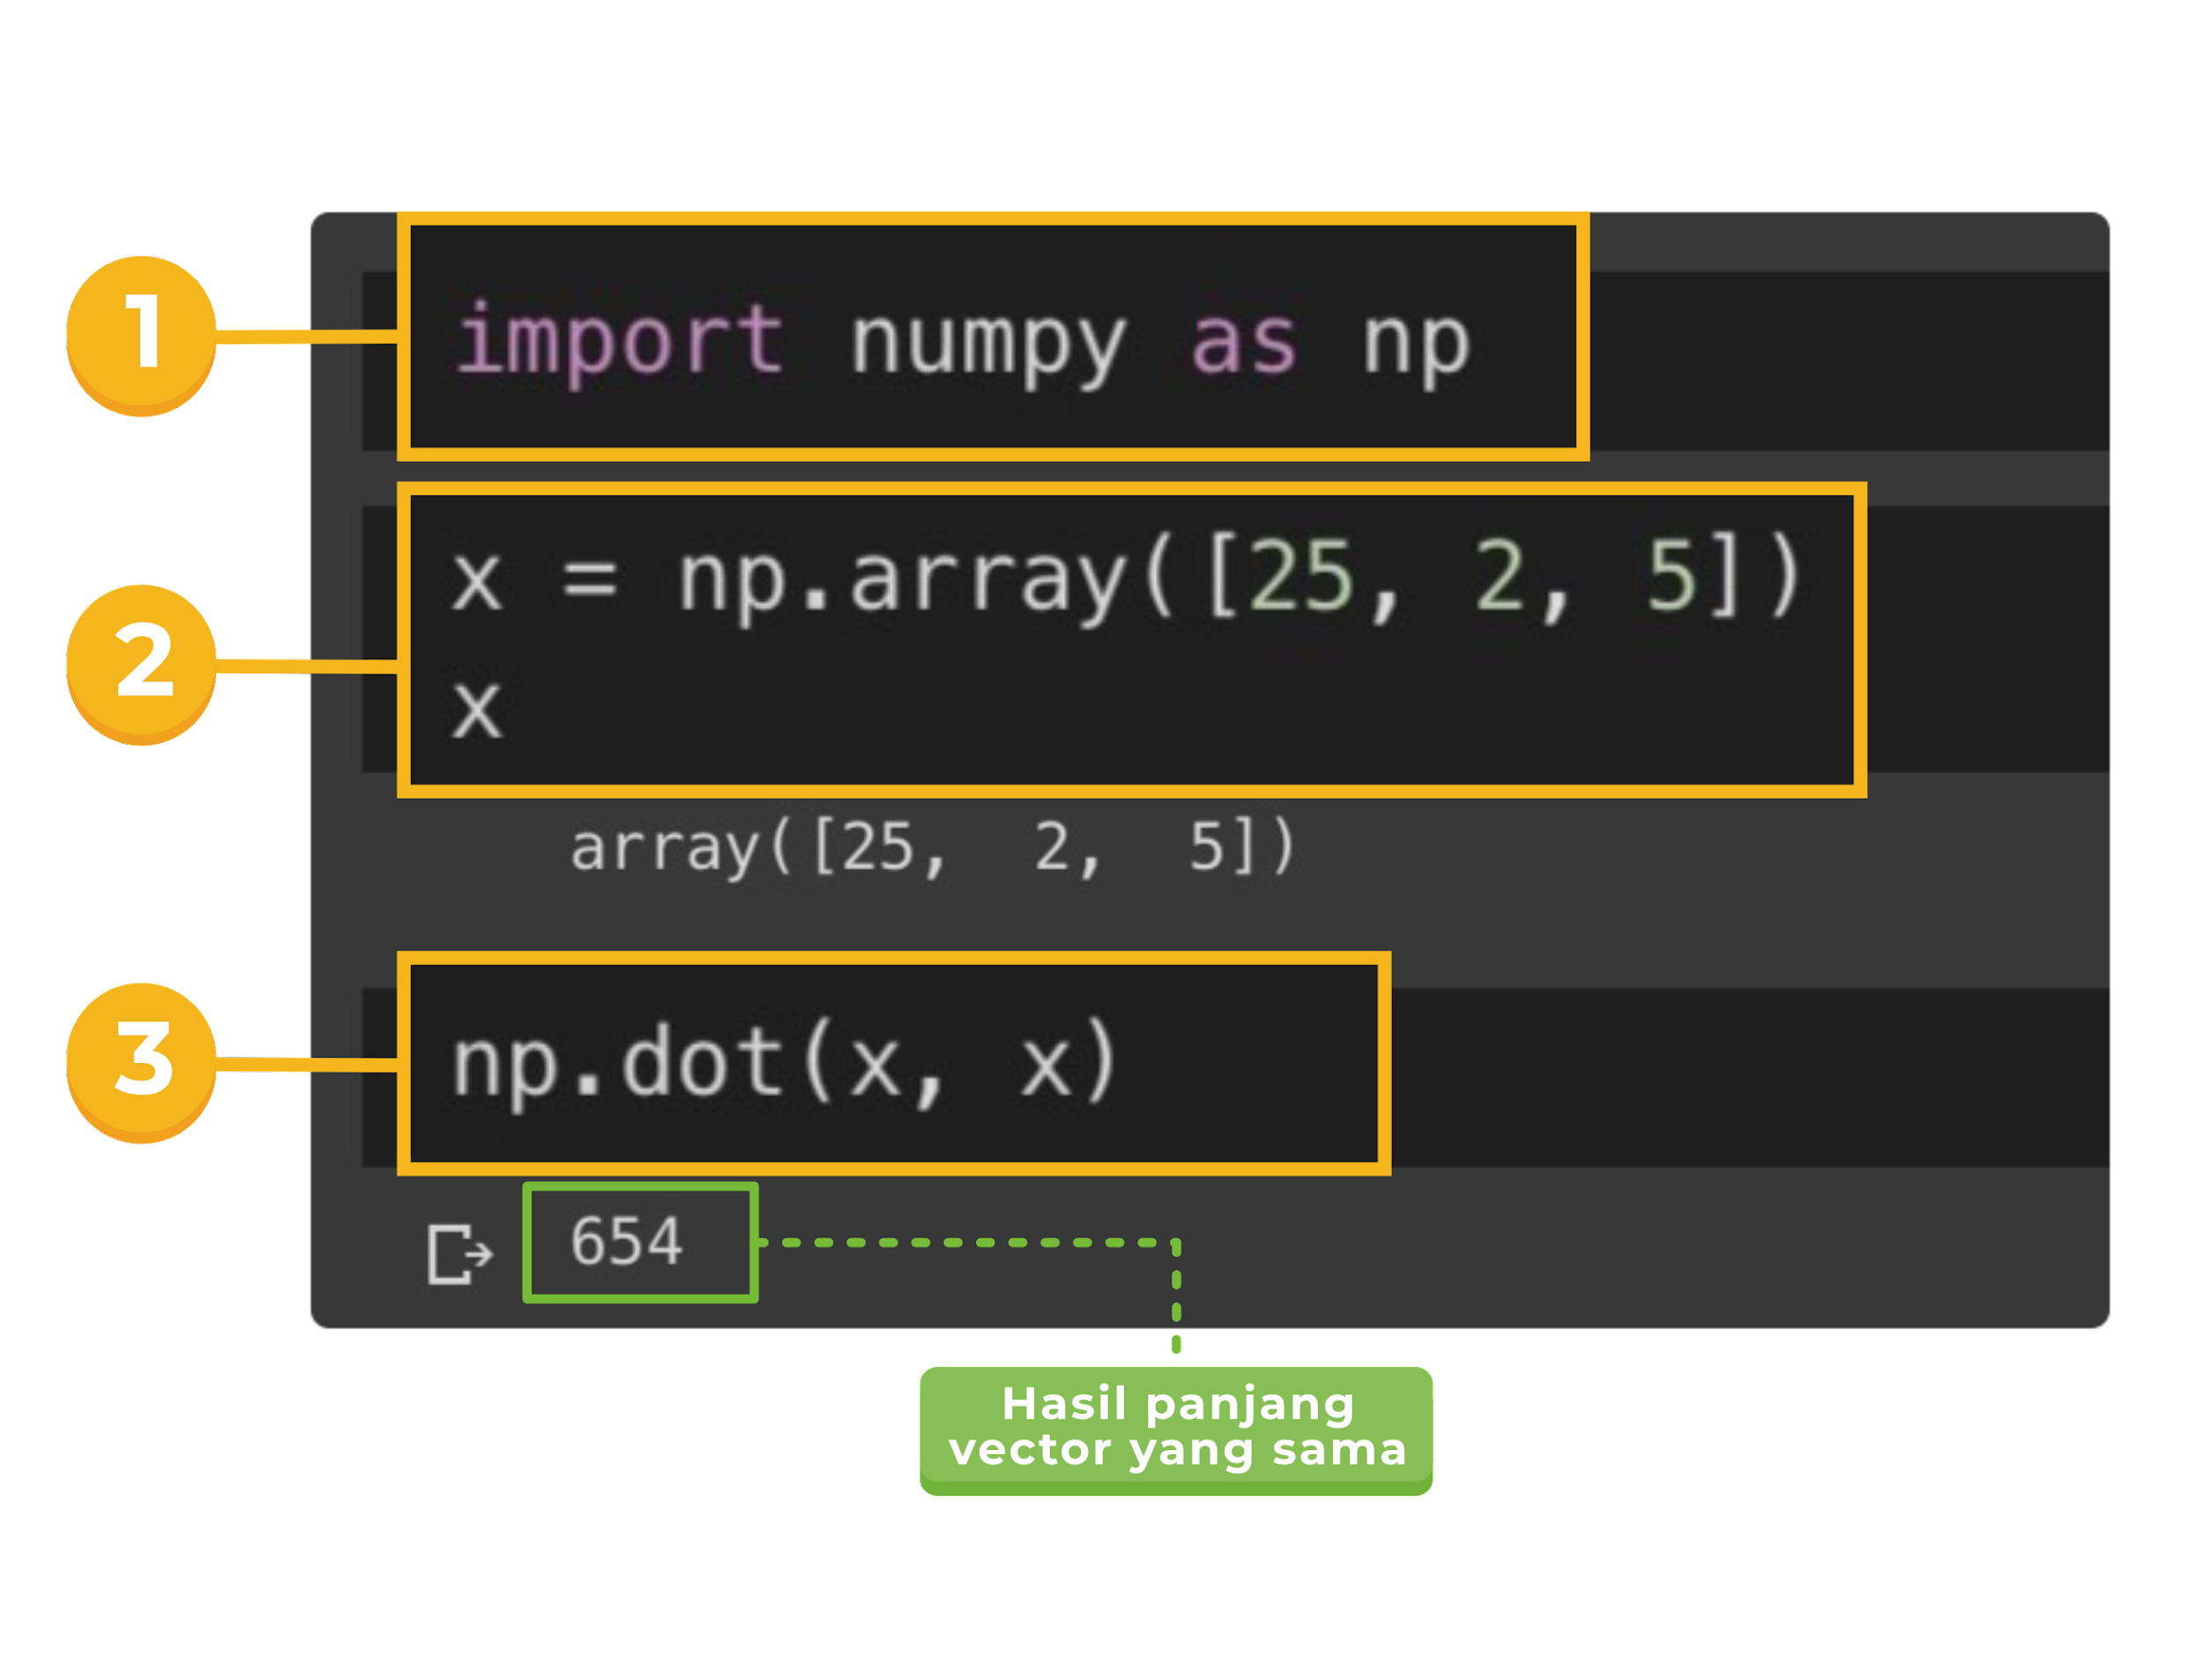
Aljabar Linear dalam Data Science
Atau, kalau menghitung pakai Numpy, kita ikuti langkah berikut ini ya:
Import Numpy ke Python
Definisikan array/vector pakai Numpy, dengan asumsi vector punya nilai [25 2 5].
Masukan variabel x dengan pakai fungsi numpy yaitu “np.dot”
Bisa dilihat pada gambar hasilnya sama-sama memiliki panjang/magnitudo vector sebesar 654.

Slide 79
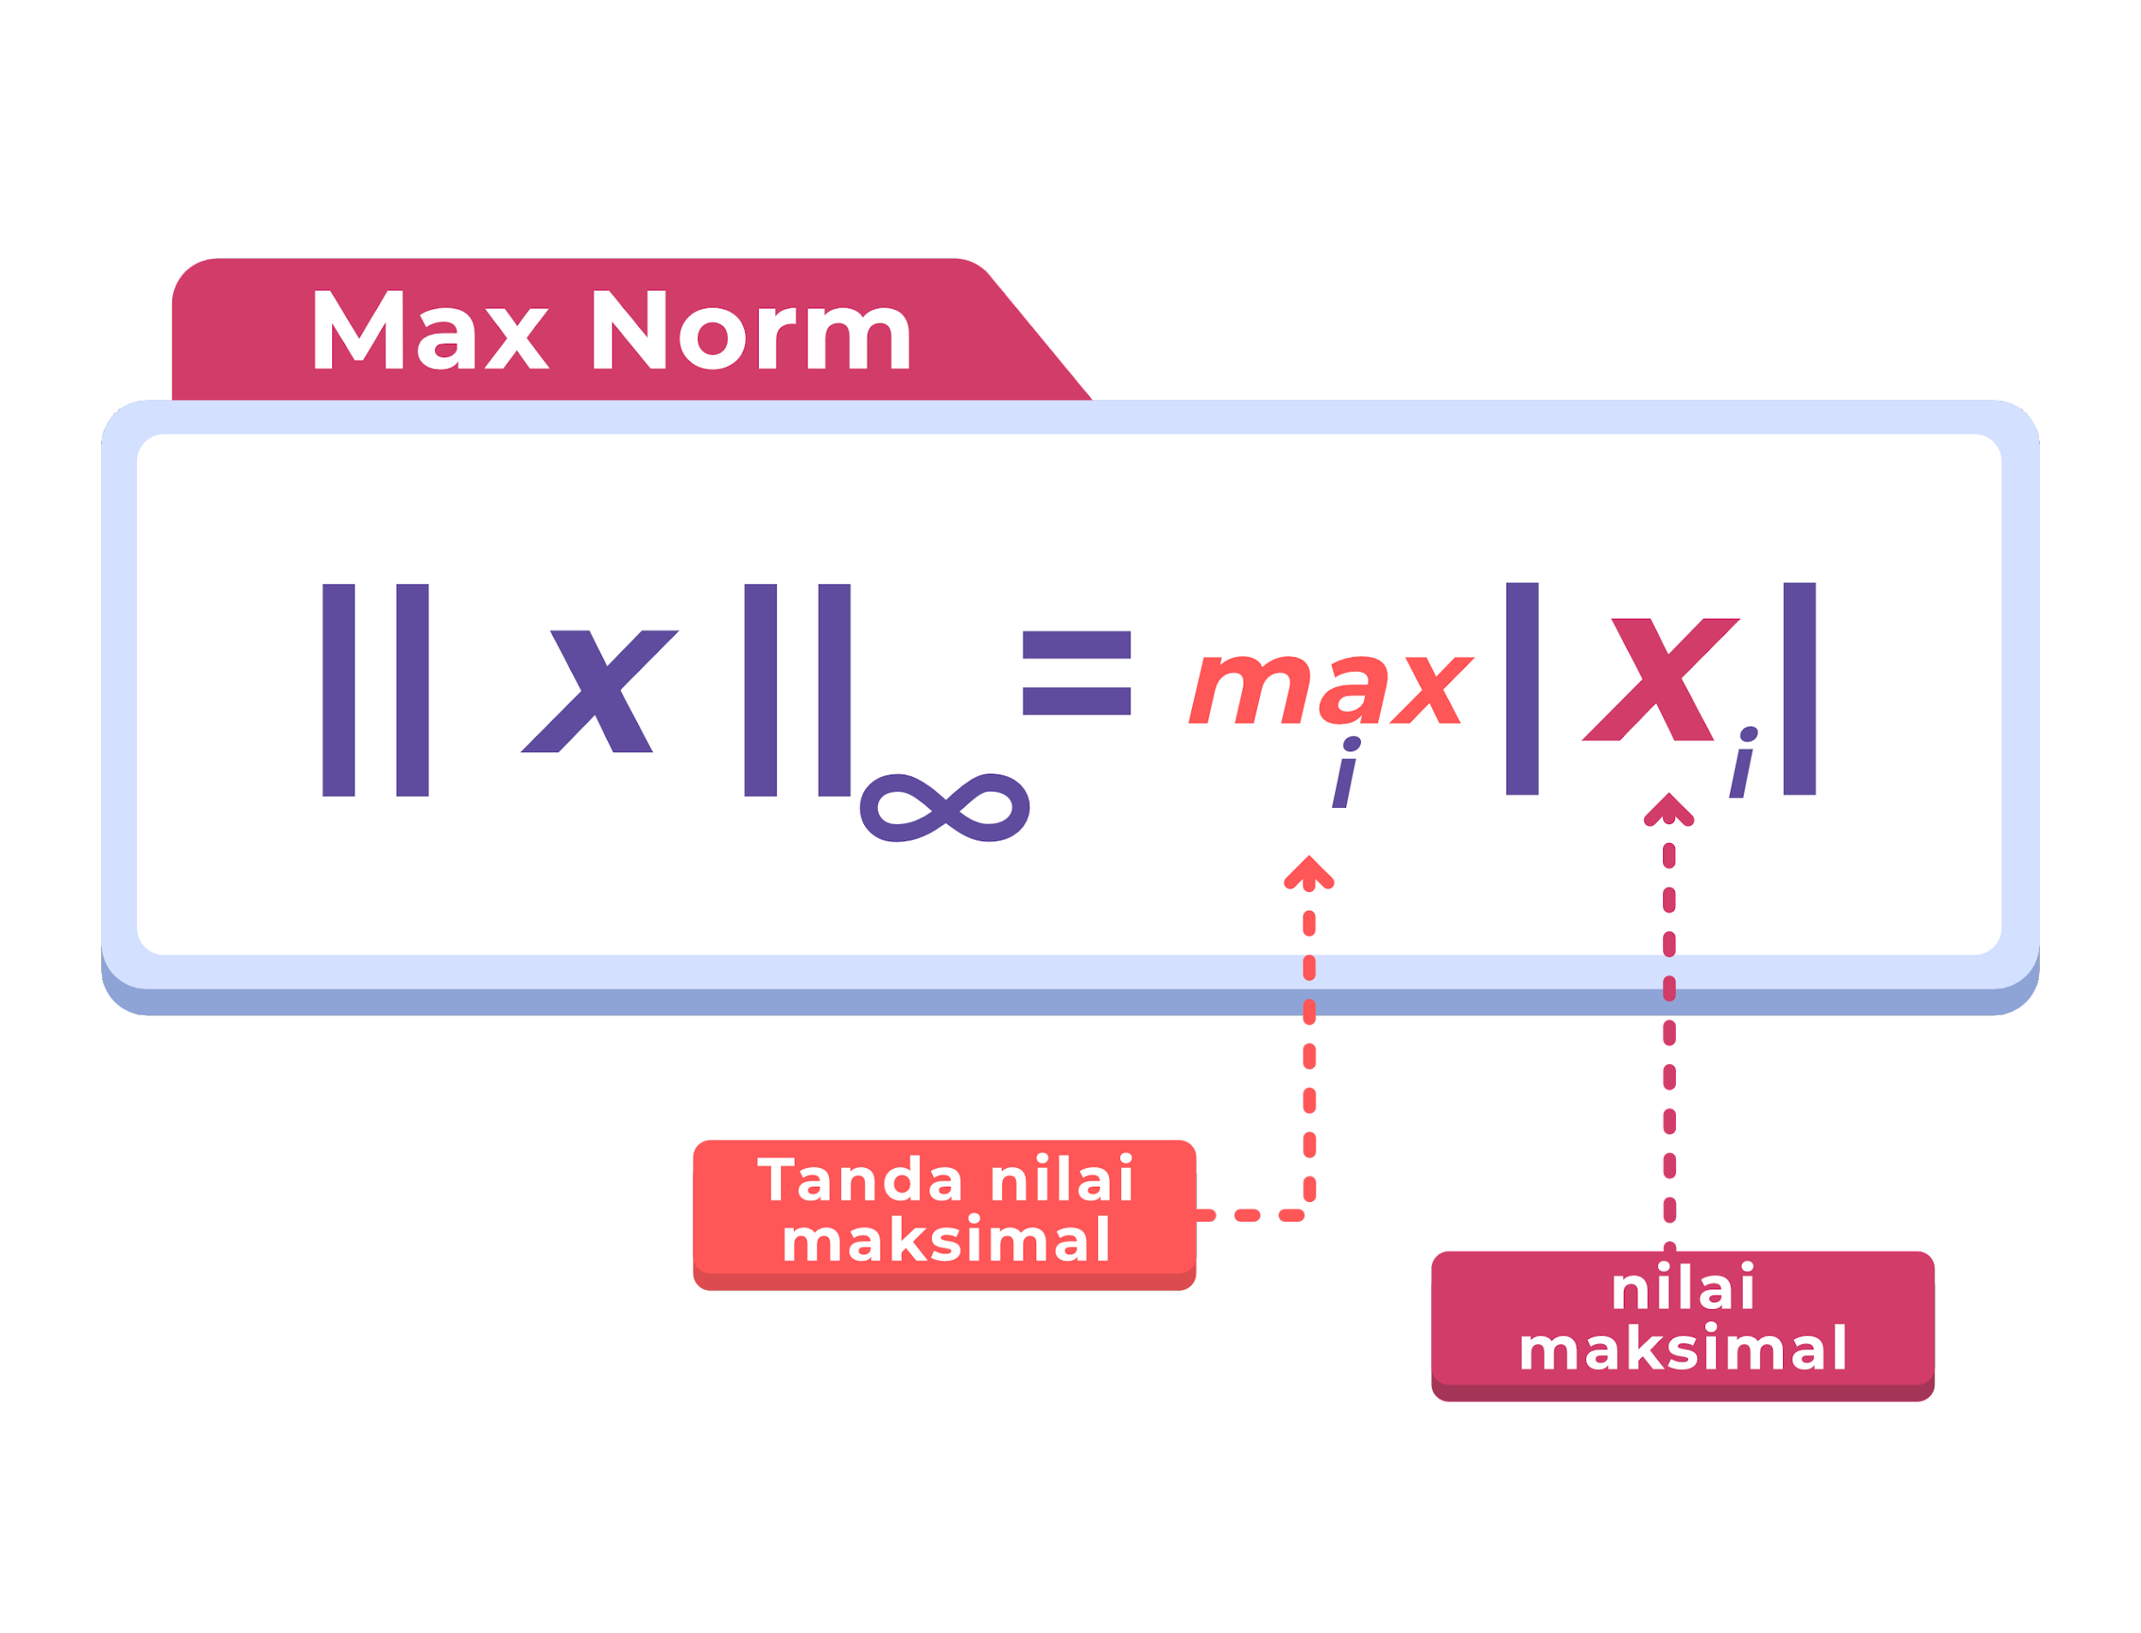
Aljabar Linear dalam Data Science
Max Norm
Prinsipnya hampir sama kayak L1 Norm, bedanya kalau L1 Norm mencari nilai total dari absolute value, di max norm mencari nilai maksimalnya.
Nilai maksimal adalah nilai yang paling besar sob.
Kalau dari gambar persamaan (equation) max norm, kira-kira kebayang nggak apa bedanya dengan norm lain?🤔

Slide 80

Aljabar Linear dalam Data Science
Betul banget sob! Kalau di norm lain nilai-nilai seperti 25, 2, dan 5 dijumlahkan semua, tapi kalau di max norm diambil nilai yang paling besar atau maksimum~
Biar makin kebayang kita sambil praktikan di Python dan Numpy saja ya~

Slide 81
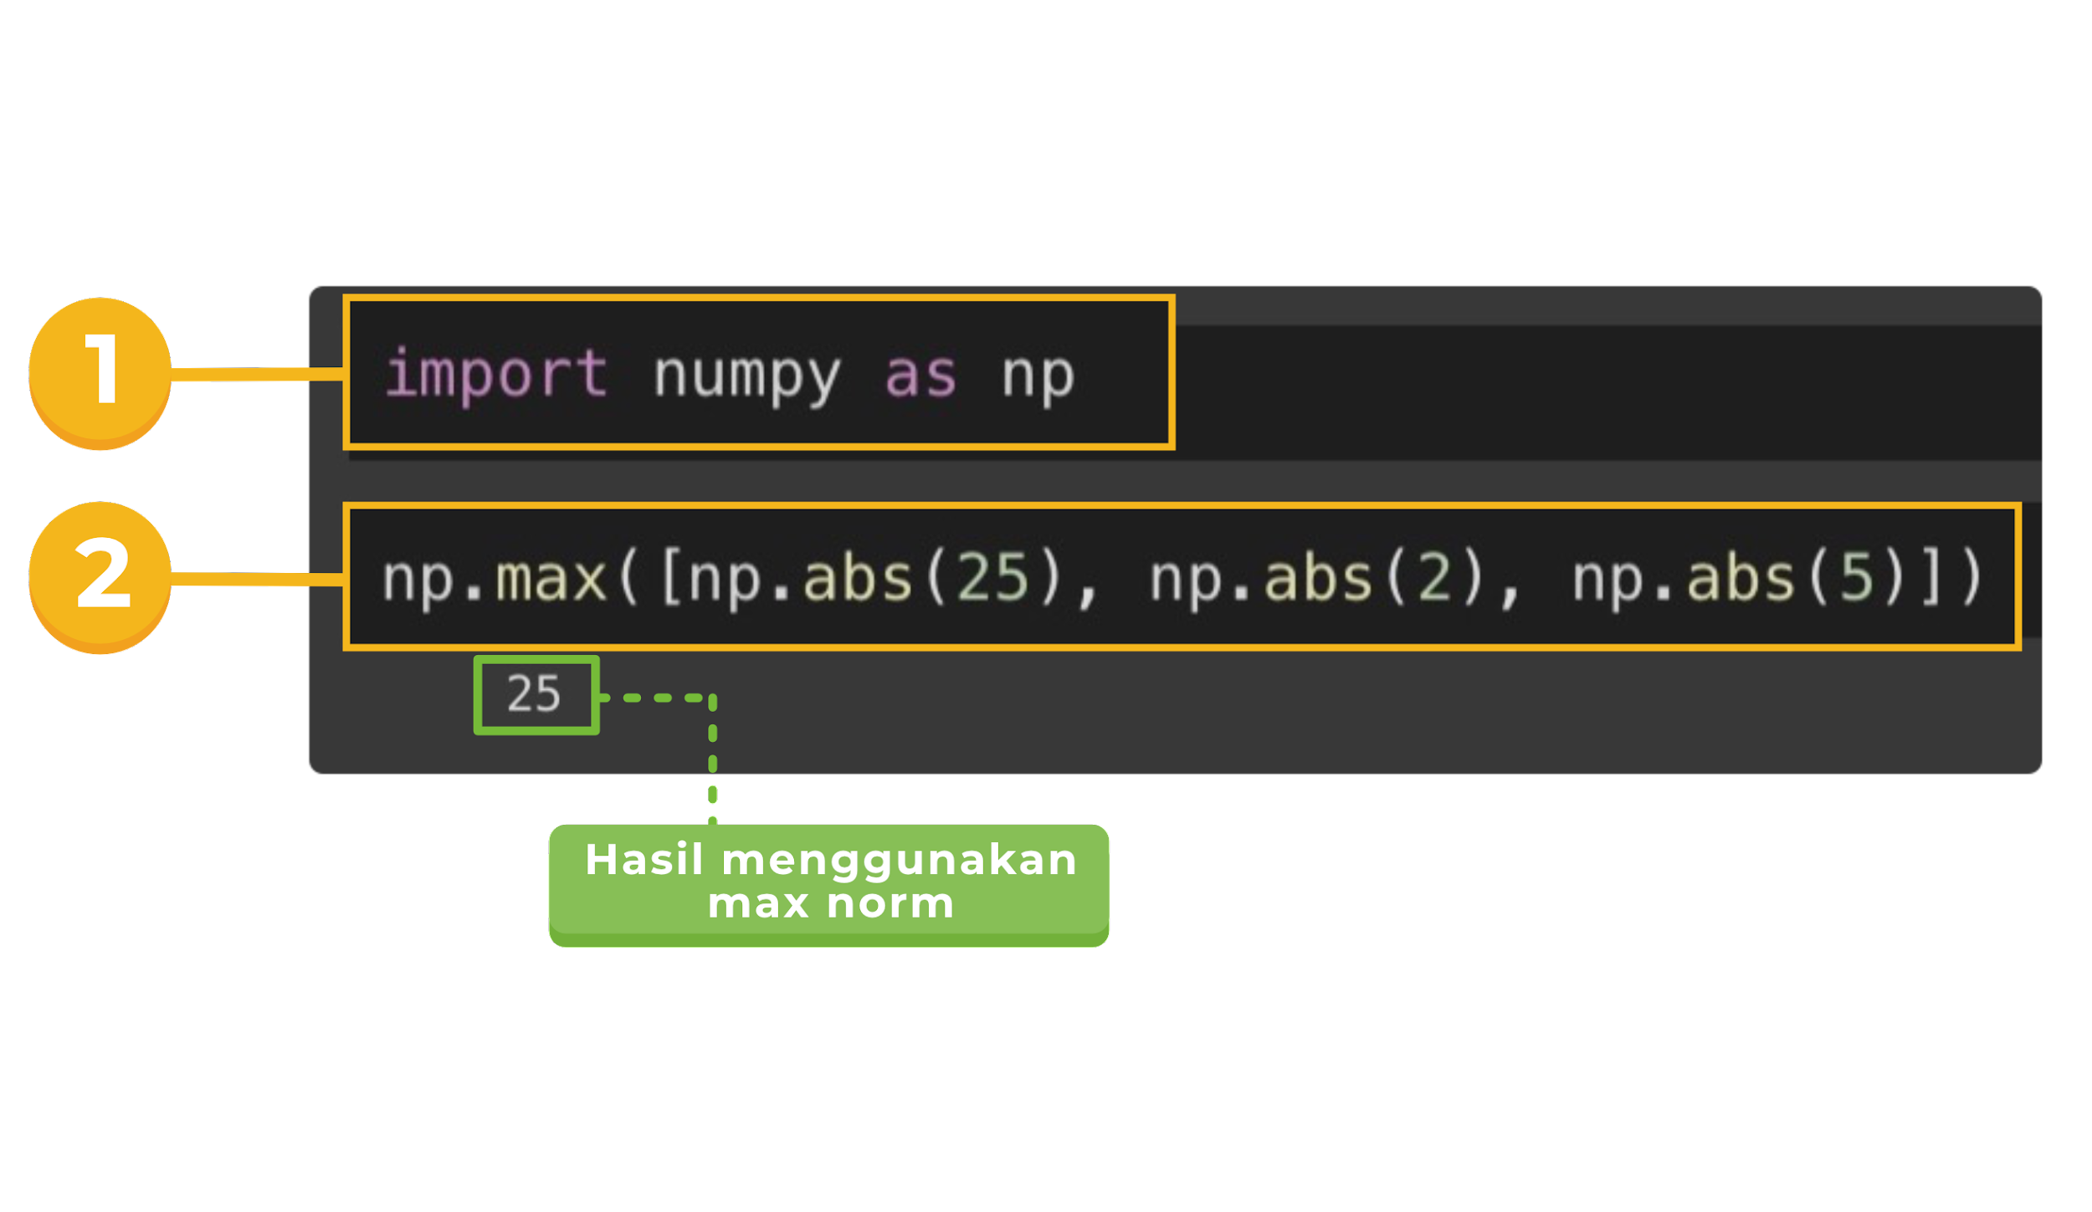
Aljabar Linear dalam Data Science
Seperti biasa, kita pakai asumsi nilai vector adalah [25 2 5] yak, terus baru deh kita ikuti langkah di bawah ini:
Import Numpy ke Python
Ambil absolute value dari tiap nilai vector, lalu ambil nilai max dari semua absolute value
Ta-da! Maka panjang/magnitudo suatu vector kalau dihitung pakai max norm adalah 25!

Slide 82
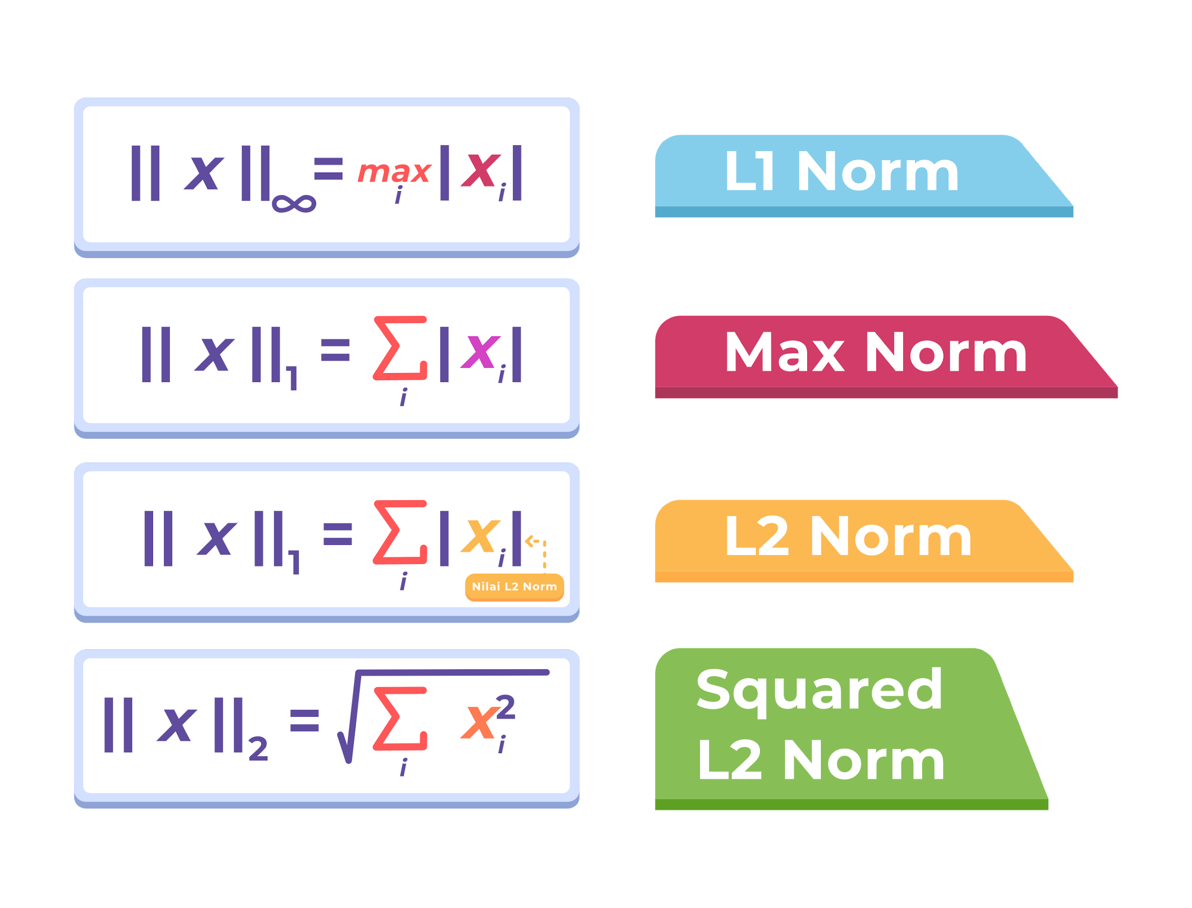
Aljabar Linear dalam Data Science
Sebelum lanjut, kita main game dulu yuk~
Nama game dari gambar ini adalah, “Jodohkan aku dong!”
Sesuai dengan namanya, kamu cuma perlu menjodohkan jenis norm mana yang merupakan pasangan dari persamaan/equation-nya~

Slide 83
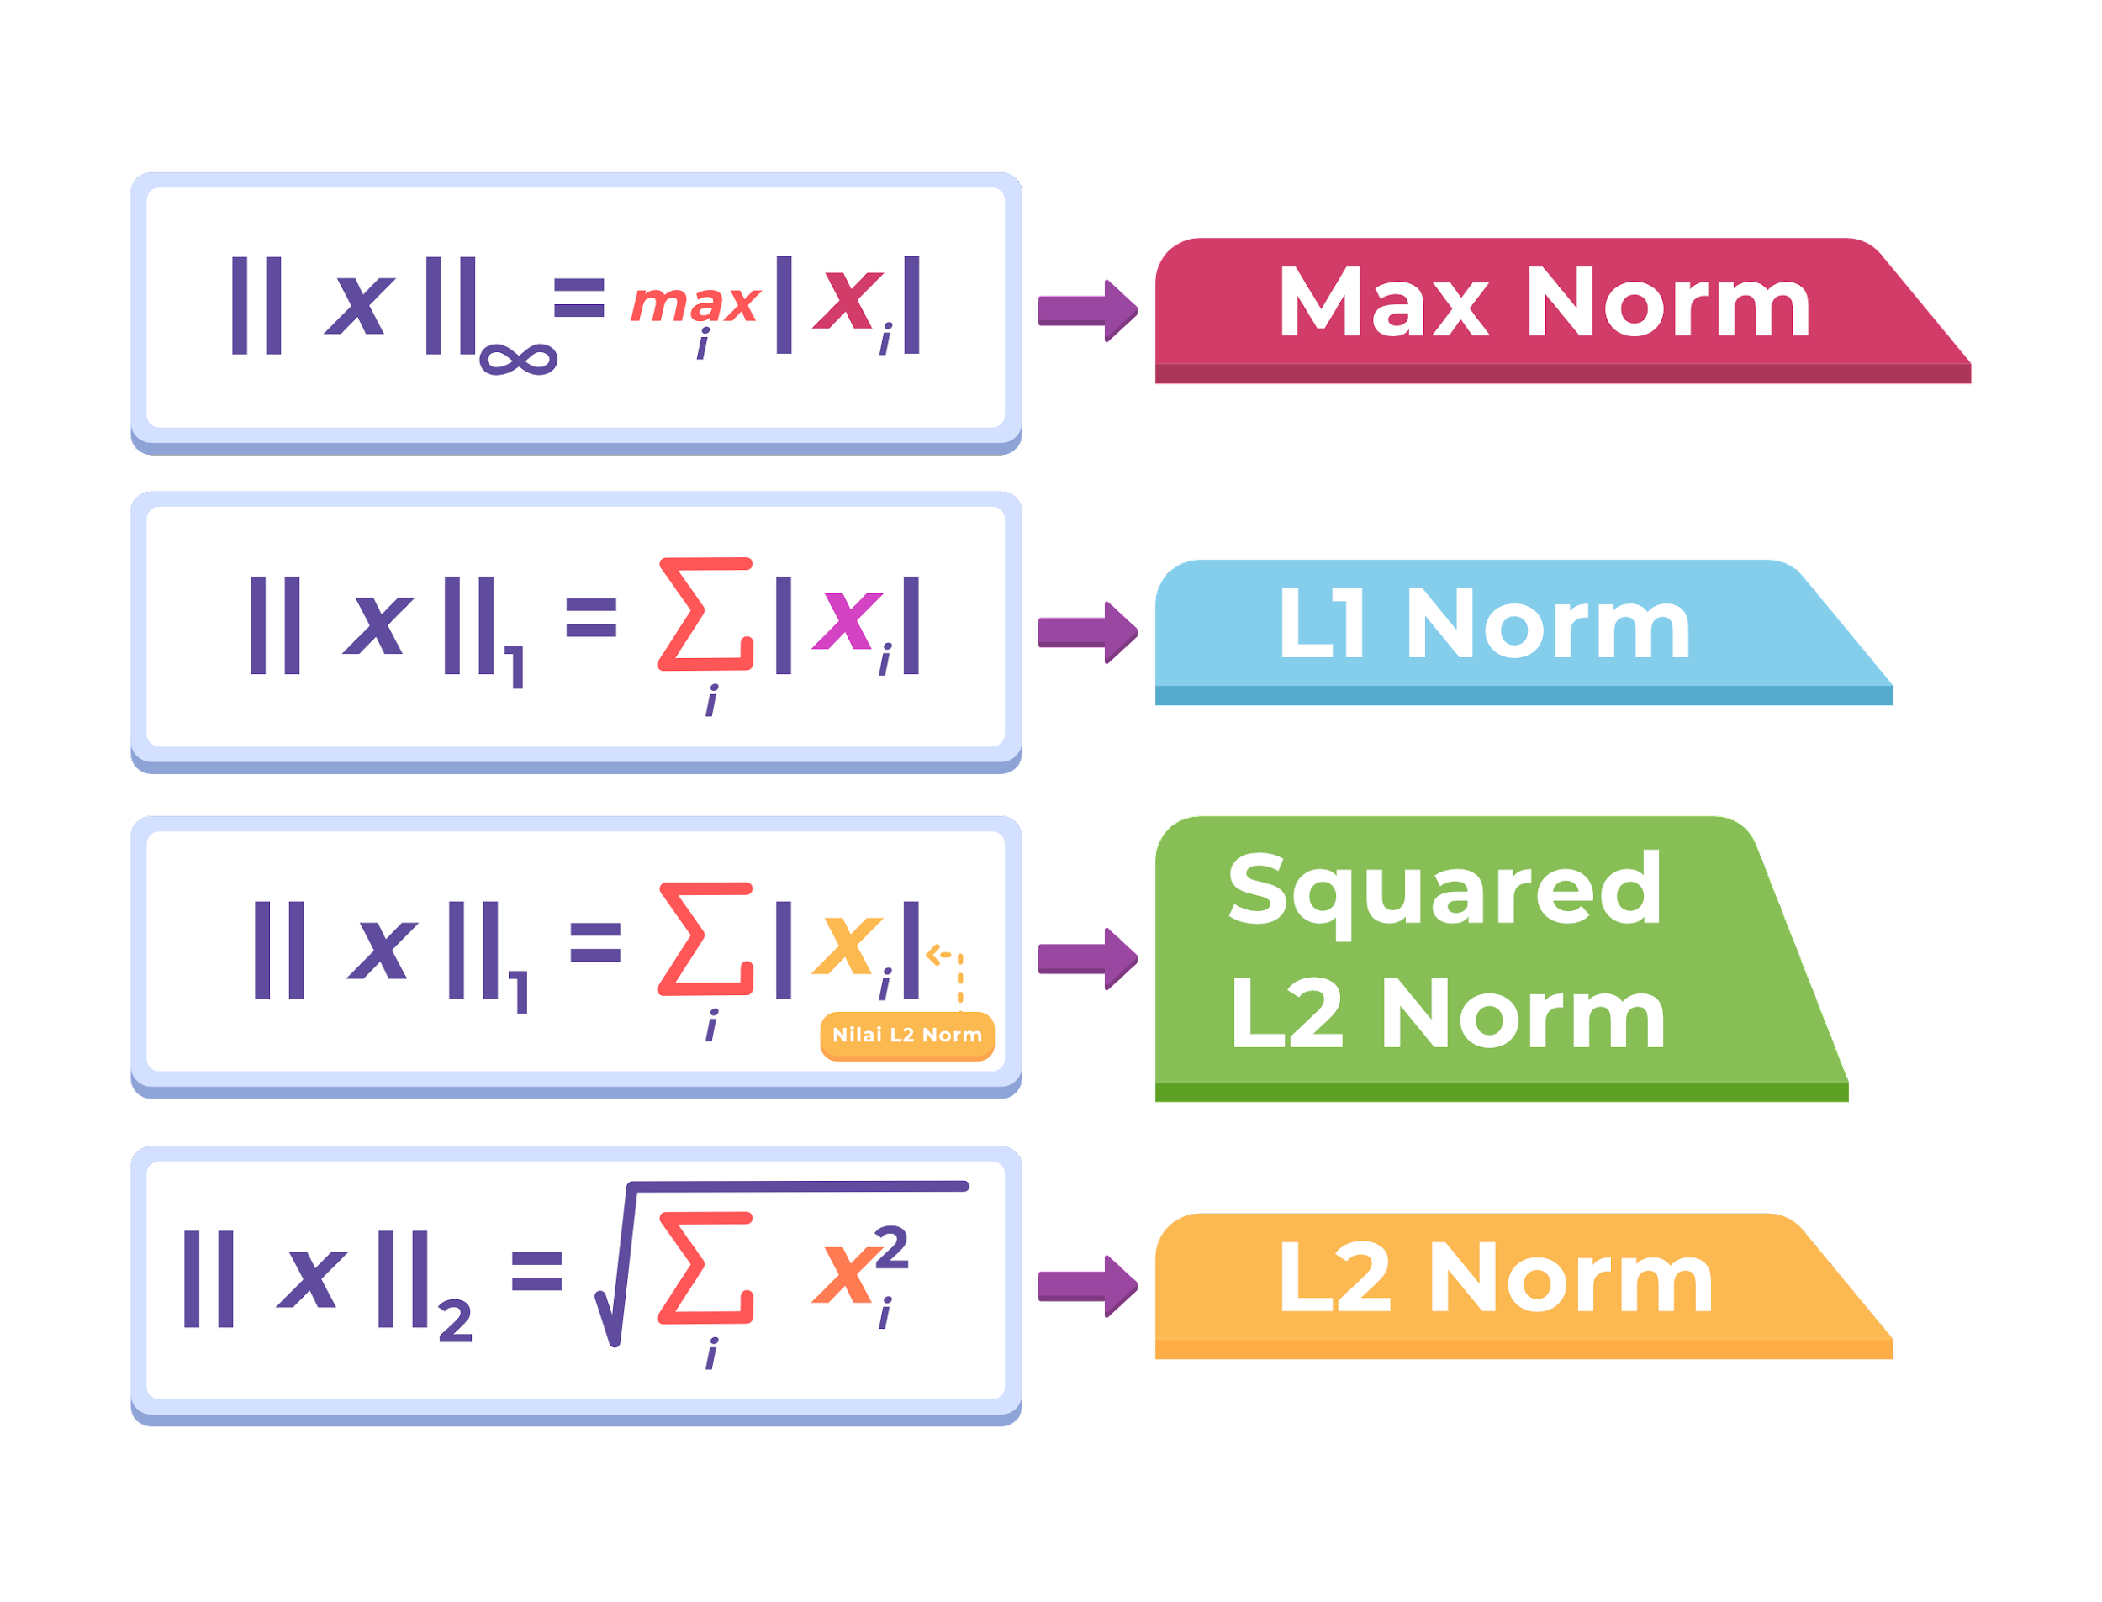
Aljabar Linear dalam Data Science
Ini dia jawabannya!
Hayo siapa disini yang benar menjodohkan semua pasangan norm dan persamaannya? Selamat ya sob! Kayaknya kamu cocok deh jadi mak comblang😝
Kalau masih ada yang salah jangan sedih! Kamu masih bisa belajar terus sama facilitator atau teman di live session kok.
Semangat💪🏻

Slide 84

Aljabar Linear dalam Data Science
Sekarang kita lanjut menjelajah dimensi lagi yak😉
Oh iya tapi sebelum itu, menurut kamu aplikasi norm vector pada penggunaan machine learning nanti gimana ya sob?🤔
Sambil berpikir kita lanjut dulu ke dimensi lain ya, yaitu matrix!

Slide 85
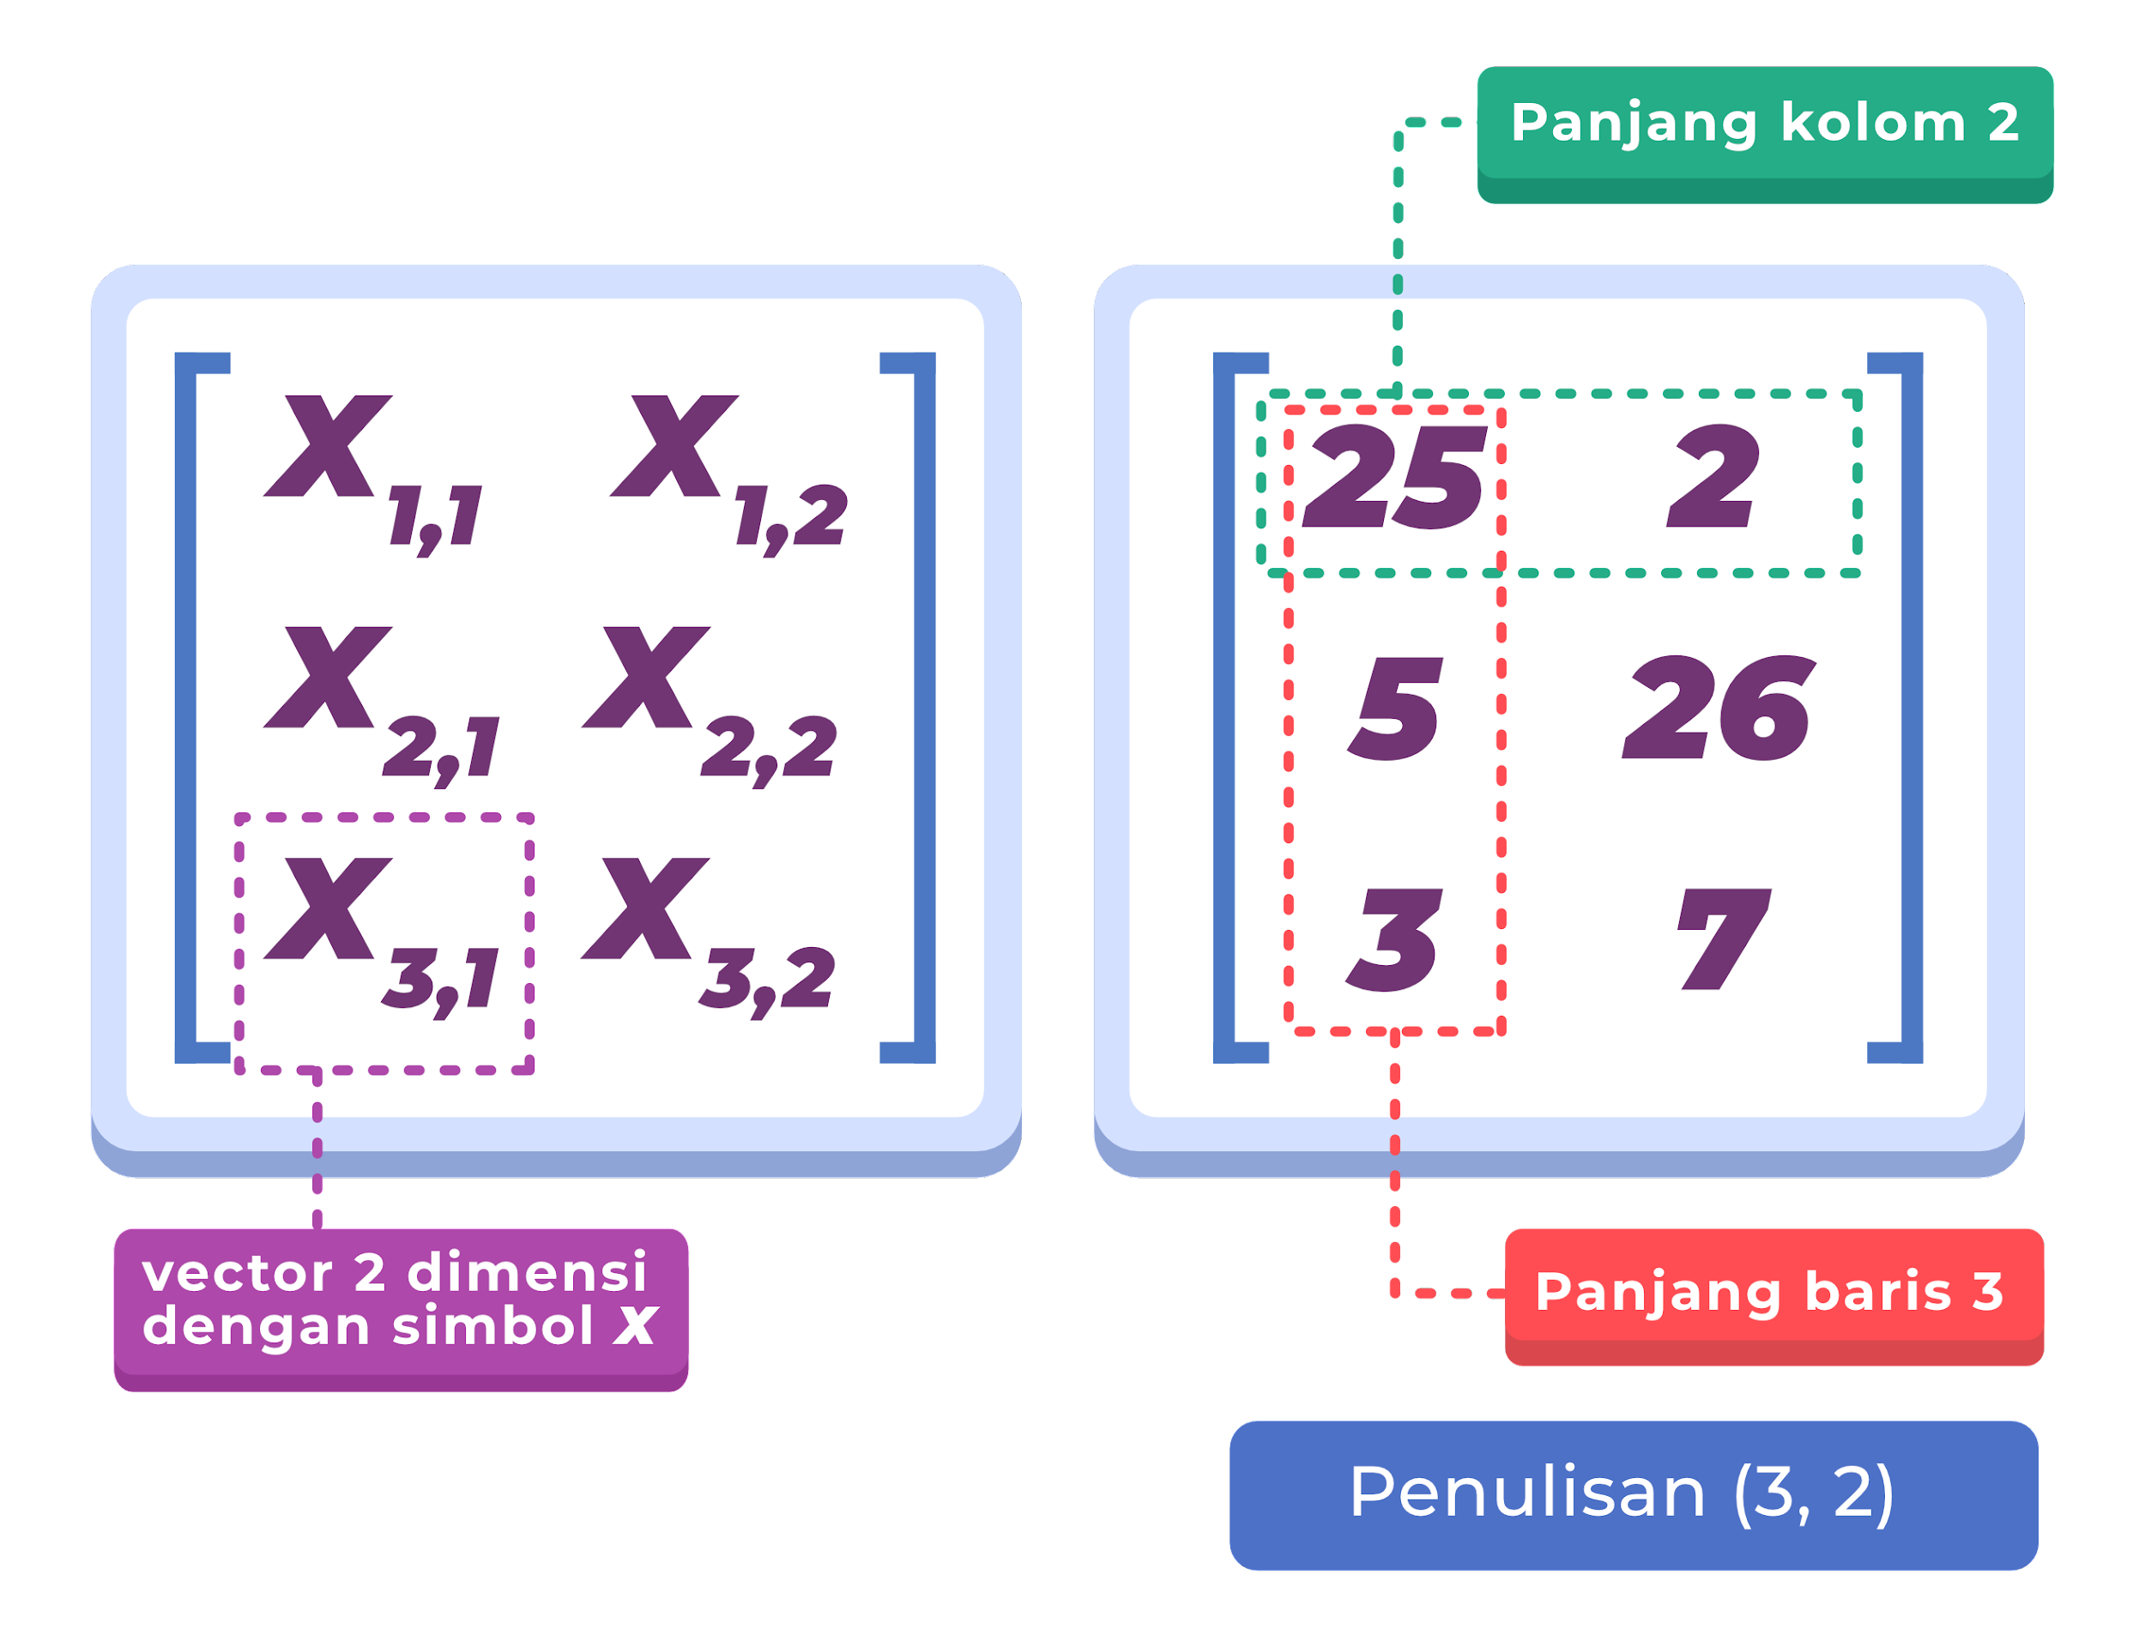
Aljabar Linear dalam Data Science
Matrix
Eh ini bukan film hollywood ya!😆 Melainkan salah satu dimensi dari tensor, yang punya karakteristik seperti
Terdiri dari array/vector 2 dimensi
Disimbolkan dengan huruf besar (uppercase), miring (italic), dan bold. Contoh: X
Penulisan shape (bentuk) didahului dengan panjang baris (height) lalu panjang kolom (width). Contohnya bisa dilihat di gambar~

Slide 86
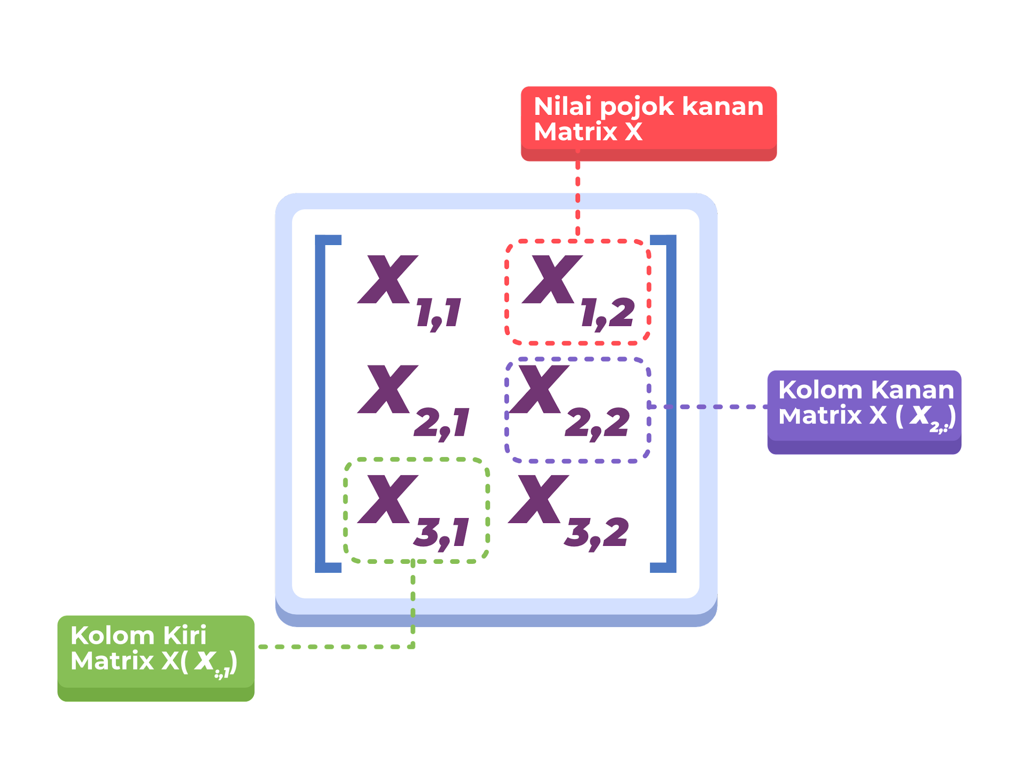
Aljabar Linear dalam Data Science
Biar nggak bingung, ini dia contoh spesifiknya sob:
Untuk menunjukkan nilai dari pojok kanan atas matrix X maka ditulis seperti pada kotak merah.
Untuk menunjukkan data dari sebuah kolom dibagi menjadi dua yaitu:
Kolom sebelah kiri dari Matrix X ditulis seperti kotak hijau.
Kolom sebelah kanan dari Matrix X ditulis seperti kotak ungu.
Kamu juga bisa lihat contohnya pada gambar~

Slide 87
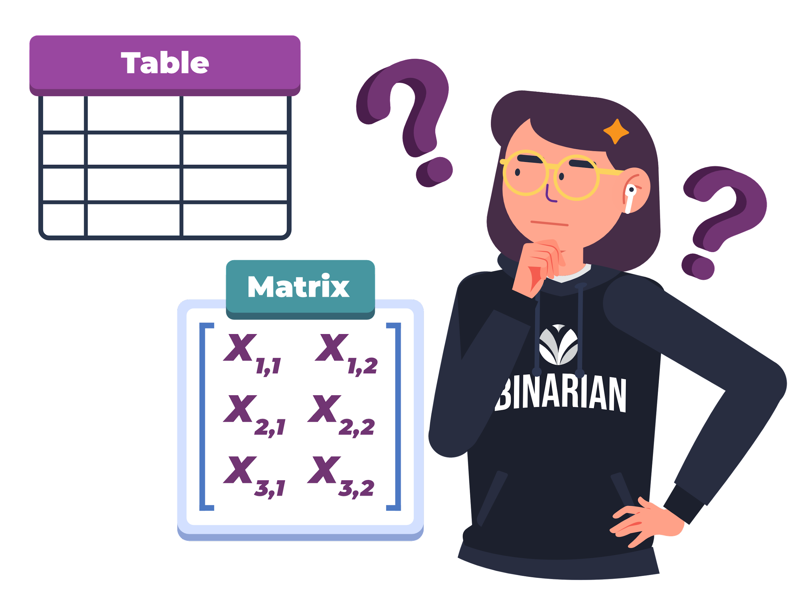
Aljabar Linear dalam Data Science
Kalau kemarin saat kita belajar soal database mengenal namanya table, kalau di konsep aljabar linear kita kenalnya matrix.
Terus apa persamaan atau perbedaannya?🤔
Persamaannya, sama-sama sebagai media penyimpanan sob! Cuma beda di penamaan aja kok😉

Slide 88

Aljabar Linear dalam Data Science
Kalau gitu kita langsung praktikkan di Python dan Numpy yuk~
Oh iya, seperti biasa kita asumsikan punya vectors dengan nilai [25 2 5 26 3 7] yaa.

Slide 89
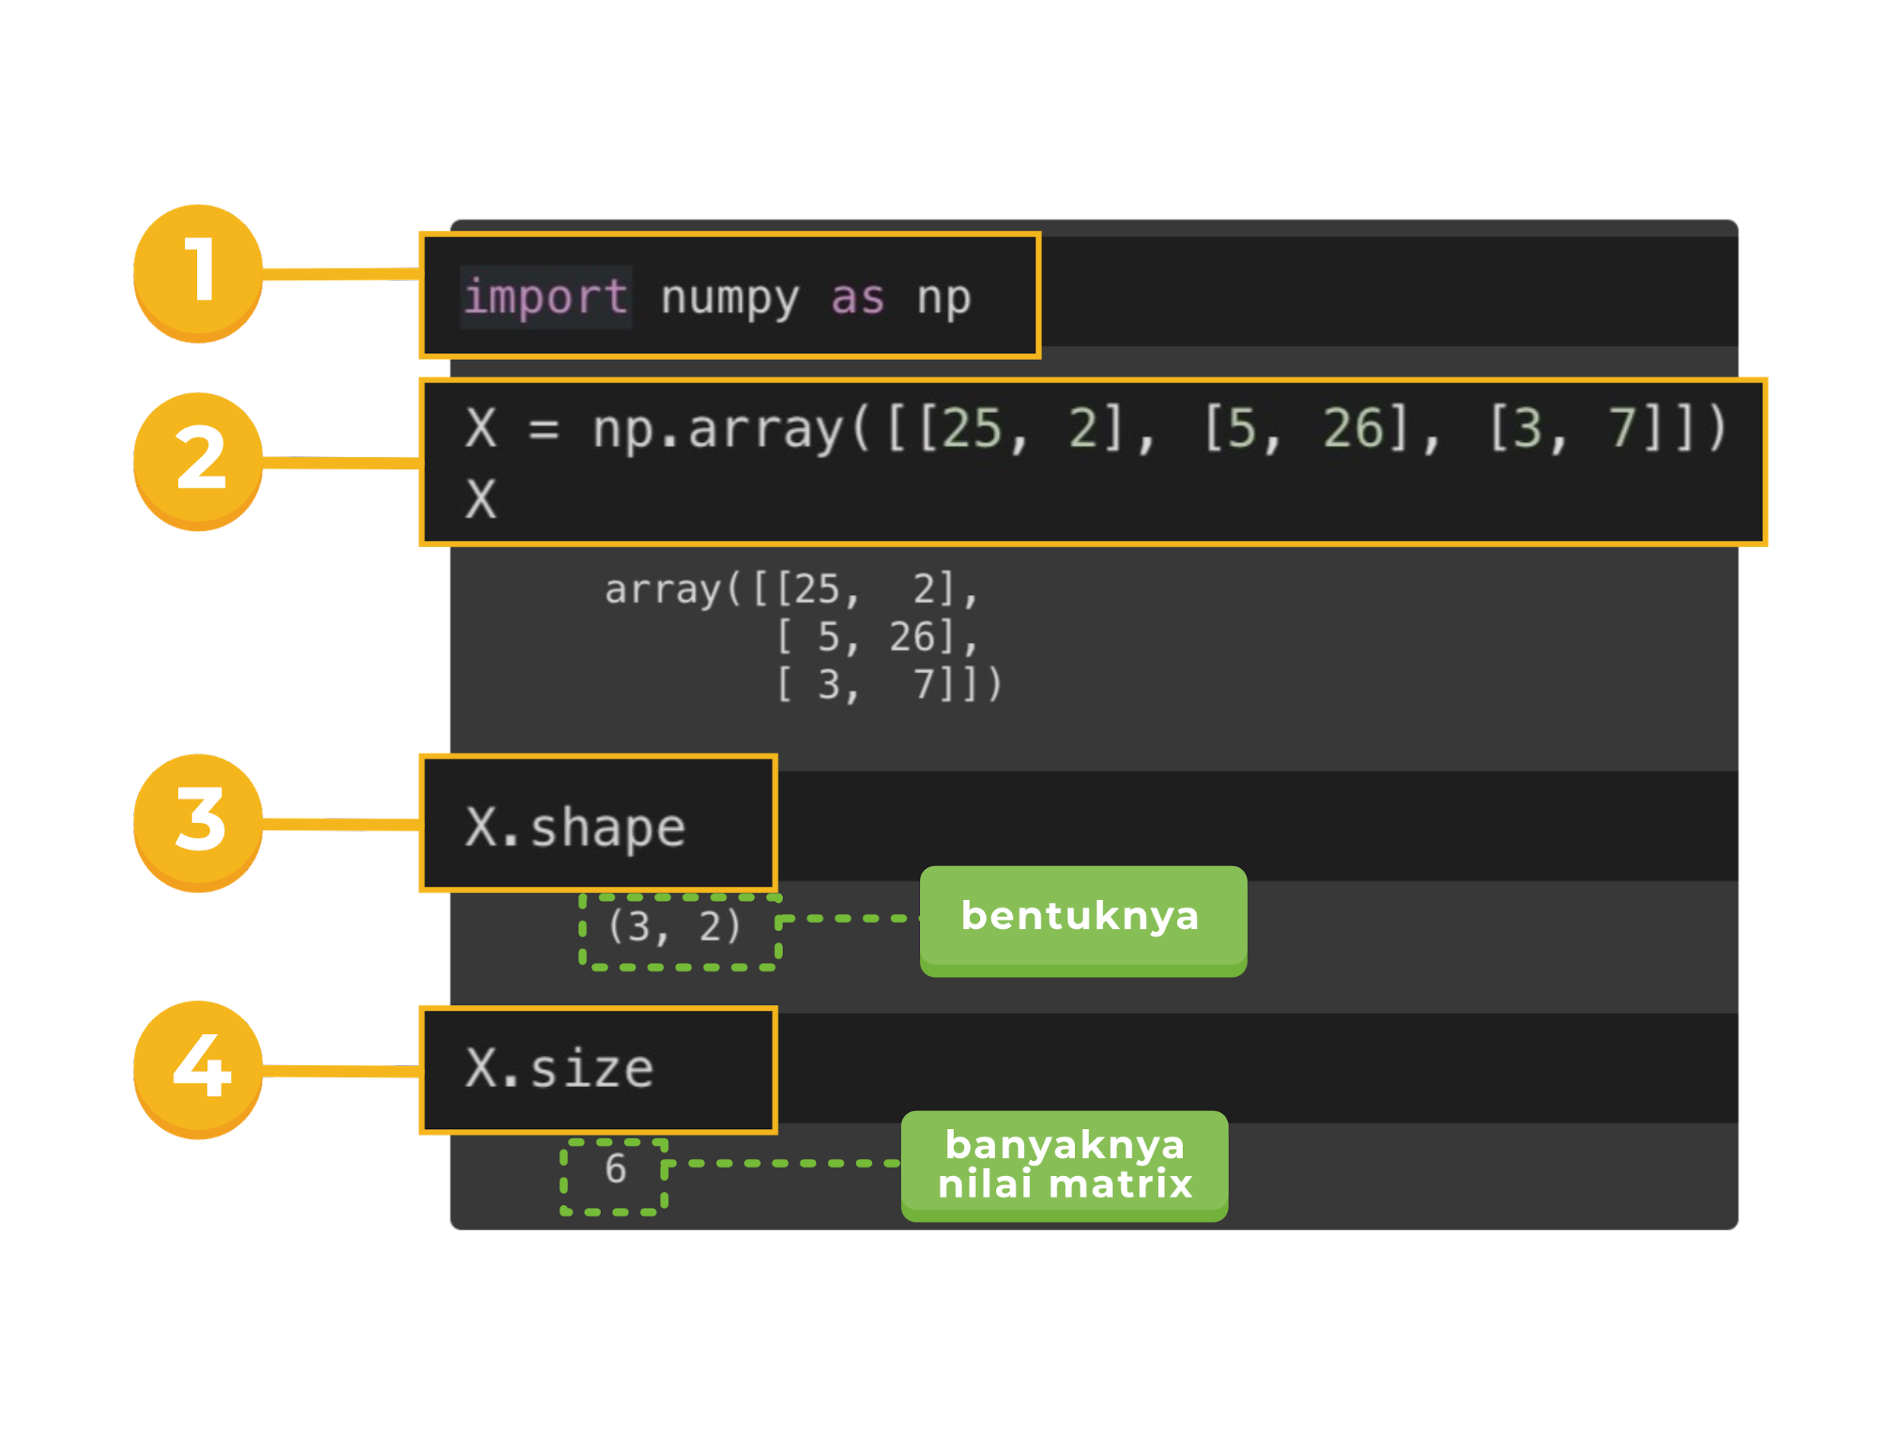
Aljabar Linear dalam Data Science
Oke sob, kalau sudah mengasumsikan array/vector, kita tinggal ikuti langkah berikut ini:
Import Numpy ke Python
Definisikan matrix dengan nested brackets (dobel kurung siku [ ] ) pakai Numpy ke dalam variabel array.
Cek shape dari matrix tadi, bisa dilihat kalau bentuknya (3, 2)
Cek size (banyaknya nilai matrix), yaitu ada 6.

Slide 90
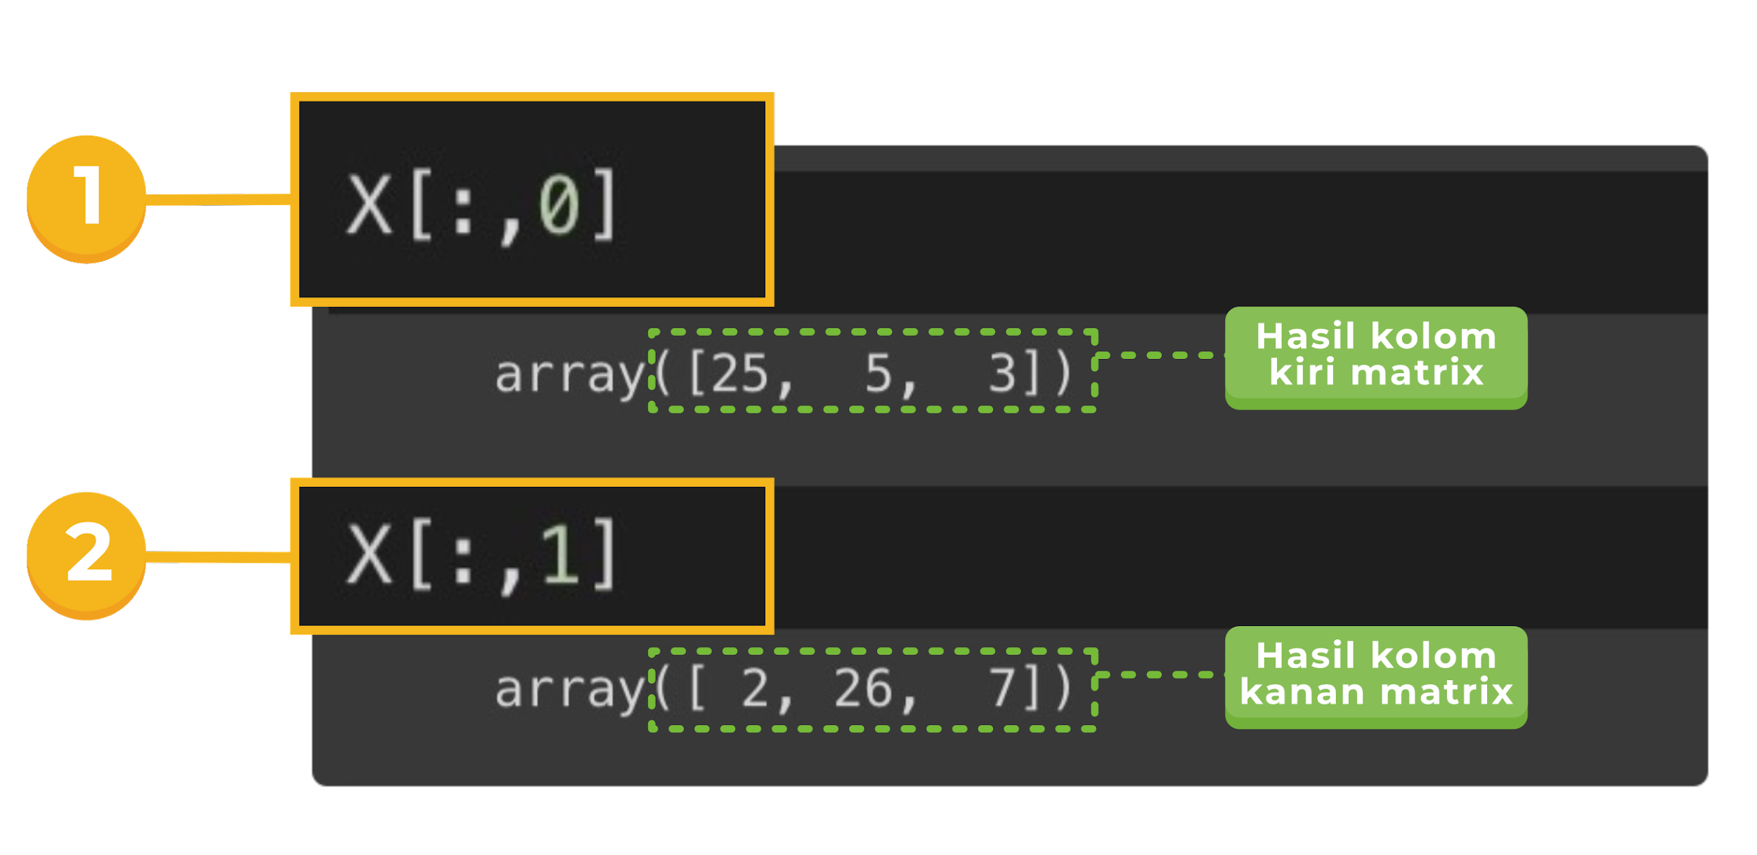
Aljabar Linear dalam Data Science
Langkahnya masih belum selesai, kita harus cek dulu nilai kolom dari sisi kiri dan kanan matrix, caranya adalah:
Cek nilai kolom sebelah kiri matrix, hasilnya adalah [25, 5, 3]
Cek nilai kolom sebelah kanan matrix, hasilnya adalah [2, 26, 7]
Selesai deh! Artinya kamu sudah berhasil bikin matrix secara sederhana di python dan numpy!🥳
Notes:
Cara membuat matrix

Slide 91

Aljabar Linear dalam Data Science
Sama kayak vector, matrix juga punya istilah lain yang bisa dioperasikan melalui Python dan Numpy, yaitu:
Matrix Transposition
Basic Matrix Arithmetic
Matrix Reduction
Matrix Dot Product
Apa bedanya dengan vector? Yuk mari kita cari pelajari satu per satu~

Slide 92

Aljabar Linear dalam Data Science
Matrix Transposition
Konsepnya sama seperti vector transposition sob, yaitu mengubah kolom menjadi row, begitupun sebaliknya.
Contohnya bisa dilihat pada gambar yak~
Without further ado kita coba praktikkan di Python dan Numpy, dengan nilai vector yang tadi [25 2 5 26 3 7]

Slide 93

Aljabar Linear dalam Data Science
Caranya gampang kok sob! Tinggal ikuti langkah berikut ini:
Import Numpy ke Python
Definisikan matrix dengan nested brackets (dobel kurung siku [ ] ) pakai numpy ke dalam variabel array.
Akan muncul hasil berupa column matrix.
Lakukan matrix transposition dan hasilnya muncul menjadi row matrix sob!

Slide 94

Aljabar Linear dalam Data Science
Basic Matrix Arithmetic
Nah, kalau operasi dari matrix ini punya beberapa perintah dasar aritmatika.
Tapi sebelum itu, kita kenalan dulu sama aritmatika dasar di matrix, yaitu KaTaKuBa, alias Kali Tambah Kurang Bagi.
Terus apa bedanya sama aritmatika yang kita pelajari di sekolah?🤔

Slide 95

Aljabar Linear dalam Data Science
KaTaKuBa di matrix itu dibagi jadi dua sob seperti saudara kembar, yaitu:
KaTaKuBa matrix dengan nilai
KaTaKuBa matrix dengan matrix
Daripada penasaran apa maksudnya, mending kita langsung kenalan satu satu😉

Slide 96

Aljabar Linear dalam Data Science
KaTaKuBa matrix dengan nilai
Kembaran yang pertama, dimana matrix bisa dikalikan (x), ditambahkan (+), dikurangi (-), dan dibagi (:) dengan angka sehingga nilai dari matrix bisa berubah sesuai dengan aritmatika yang dipakai.
Cus kita langsung praktikkan di Python dan Numpy, pakai asumsi vector yang tadi yak~

Slide 97

Aljabar Linear dalam Data Science
Kalau vector sudah kita asumsikan, kita ikuti langkah ini sob:
Import Numpy ke Python
Definisikan matrix pakai Numpy ke variabel array. Hasilnya berbentuk kolom matrix.
Lalu kita kalikan nilai matrix dengan angka 2.
Muncul hasil dari masing-masing variabel array sesudah dikalikan dengan dua, yang bisa dilihat pada gambar~

Slide 98

Aljabar Linear dalam Data Science
Atau kalau kamu mau menambahkan, mengurangi dan membagi variabel array dalam matrix bisa ikuti langkah berikut:
Oh iya tapi sebelum itu, contoh disini hanya menambahkan dengan angka 2, kamu bisa coba dengan menambahkan angka lainnya sendiri😉
Command kalau menambahkan nilai matrix
Command kalau mengurangi nilai matrix
Command kalau membagi nilai matrix

Slide 99

Aljabar Linear dalam Data Science
Ternyata oh ternyata, KaTaKuBa matrix dengan nilai ini bisa dikombinasikan dengan simbol aritmatika yang lain.
Maksudnya, kalian nggak cuma bisa mengalikan, tapi juga bisa mengalikan dan menambahkan suatu nilai matrix sob!
Cool😎

Slide 100

Aljabar Linear dalam Data Science
Ini dia kalau kita praktikkan di Python dan Numpy sob, kita bisa mengalikan nilai matrix lalu menambahkannya dengan ketik command seperti pada gambar yak~
Nggak cuma kali dan tambah, kamu juga bisa mengurangi dan membagi, atau membagi dan menambah, dan lainnya pokoknya bisa!😆

Slide 101

Aljabar Linear dalam Data Science
KaTaKuBa matrix dengan matrix
Kembaran yang kedua ini punya nama lain lho, yaitu basic matrix arithmetic for hadamard.
Di mana sebuah matrix dapat dioperasikan secara aritmatika dengan nilai matrix lain yang ukurannya sama sob.
Notasi dari operasinya bisa dilihat pada gambar~

Slide 102

Aljabar Linear dalam Data Science
Lalu kalau kita praktikkan dengan Python dan Numpy, kita bisa ikuti langkah berikut, pakai nilai vector seperti sebelumnya yak:
Import Numpy ke Python
Definisikan matrix pakai Numpy ke dalam variabel array.
Definisikan matrix lagi, lalu beri nama variabel matrix baru misal dengan nama “A” yang isinya matrix ditambah nilai 2.
Notes:
Contohnya nilai matrix lain tu A yang isinya x + 2

Slide 103

Aljabar Linear dalam Data Science
Langkah selanjutnya adalah:
Kita tambahkan hasil penjumlahan nilai matrix tadi dengan matrix lainnya.
Mengurangi hasil penjumlahan nilai matrix tadi dengan matrix lainnya.
Mengalikan hasil penjumlahan nilai matrix tadi dengan matrix lainnya.
Membagi hasil penjumlahan nilai matrix tadi dengan matrix lainnya
“A_X” adalah nama/variabel untuk hasil penjumlahan, pengurangan, pengalian dan pembagian yang kamu sudah lakukan.

Slide 104

Aljabar Linear dalam Data Science
Matrix Reduction
Di awal penjelasan aljabar linear tadi kita sempat belajar salah satu fungsinya yaitu reducing decomposition.
Nah ini salah satu cara untuk mengurangi/mereduksi ukuran matrix sob, biar komputasi/perhitungan jadi lebih ringan.

Slide 105

Aljabar Linear dalam Data Science
Mereduksi ukuran matrix bisa dilakukan melalui beberapa cara/operasi sob, yang bisa dilihat pada gambar.
Dari 4 operasi tersebut, “sum” itu yang paling sering dipakai, kalau operasi sisanya kamu bisa cek di link ini ya, https://numpy.org/doc/stable/reference

Slide 106

Aljabar Linear dalam Data Science
Dengan pakai nilai vector seperti sebelumnya, kita praktikan di Python dan Numpy seperti berikut ini:
Import Numpy ke Python
Definisikan matrix pakai Numpy ke dalam variabel array.
Mereduksi matrix dengan menjumlahkan semua nilai matrix. Hasilnya 68.
Mereduksi matrix dengan menjumlahkan nilai per baris saja. Hasilnya (33, 35).
Mereduksi matrix dengan menjumlahkan nilai per kolom saja. Hasilnya (27, 31, 10)
Notes:
Ini bisa dibagi sampe 2-3 slides @nabila

Slide 107

Aljabar Linear dalam Data Science
Matrix Dot Product
Ternyata KaTaKuBa ini berteman baik juga lho sama operasi matrix yang terakhir.
Dot Product sendiri adalah operasi aritmatika antar dua vectors berbeda yang berada di dalam matrix.
Misal, vector [25 2 5] dan vector [0 1 2] mau kita lakukan KaTaKuBa~
Notes:
Dua vector yang berbeda = vector-vector

Slide 108

Aljabar Linear dalam Data Science
Ikuti langkah ini ya sob~
Import Numpy ke Python
Definisikan matrix pakai numpy ke dalam variabel array dengan nilai 25, 2, dan 5.
Definisikan matrix pakai Numpy ke dalam variabel array dengan nilai 0, 1, dan 2.
Jalankan operasi dot product dengan fungsi “np.dot”
Operasi dot product secara manual.
Hasilnya akan sama-sama 12 sob.
Notes:
Dua vector yang berbeda = vector-vector

Slide 109

Aljabar Linear dalam Data Science
Balik dulu ke Sabrina dan rak bukunya📚
Selesai sudah Sabrina mengubah bentuk rak bukunya, sekarang dia ingin mengukur jarak antar buku-buku biar tampilannya cantik di dalam rak sob.
Nah, kalau dari cerita Sabrina diatas, kira-kira apa bedanya antara matrix norm dengan vector norm ya?🤔

Slide 110

Aljabar Linear dalam Data Science
Yuhu! Kalo vector norm kita cuma mencari jarak antar dua vector, tapi kalau matrix norm kita mencari jarak antara vector-vector di dalam matrix~
Bedanya lagi, vector norm kan punya banyak operasi, nah di matrix norm hanya punya satu operasi saja yaitu:
Frobenius
Langsung saja kita pelajari yuk!

Slide 111

Aljabar Linear dalam Data Science
Frobenius Norm
Operasi norm yang ini sama seperti L2 Norm sob, dia menghitung simple (euclidean) distance dari sebuah vector dalam matrix.
Untuk persamaan (equation) nya kamu bisa lihat pada gambar~

Slide 112

Aljabar Linear dalam Data Science
Kita pakai nilai vector yang sama yaitu [25 2 5] terus kita praktikan di Python dan Numpy berdasarkan equation-nya yaitu:
Pangkatkan setiap nilai dari vector.
Hasil pemangkatan dijumlahkan.
Hasil dari penjumlahan kita ambil akarnya.
Teknis mengetik dalam command bisa kalian lihat pada gambar~ Muncul hasil panjang sebuah vector adalah 25.57
Notes:
Ini bisa dua slide keknya

Slide 113

Aljabar Linear dalam Data Science
Atau kalau pakai Numpy, tinggal ikuti langkah ini sob:
Import Numpy ke Python
Definisikan matrix pakai numpy ke dalam variabel array (x) dengan nilai 25, 2, dan 5.
Masukan variabel x tadi dengan menggunakan fungsi “np.linalg.norm”.
Hasilnya adalah 25.57!
Notes:
Ini bisa dua slide keknya

Slide 114

Aljabar Linear dalam Data Science
Sebelum lanjut lagi, kita kenalan dulu sama yang lain~
Namanya adalah Substitution dan Elimination, tapi sebelum itu coba kita ingat kembali konsep aljabar linear yang terdiri dari variabel dan koefisien.
Kalau dari gambar, variabel itu x dan koefisien itu 2. koefisien itu suatu nilai yang mengikuti/di depan variabel sob~
Tapi gimana kalau ada dua persamaan dan dua variabel seperti gambar di bawahnya? Jadi kita harus mencari nilai dari dua variabel itu (x dan y)🤔

Slide 115

Substitusi dan Eliminasi
Disinilah Substitution dan Elimination berperan!
Seperti super hero dengan kekuatan super, substitution dan elimination membantu kita memecahkan masalah yang ada~
Substitution berfungsi untuk mengganti, sedangkan elimination untuk membuang, detailnya akan kita pelajari nanti ya.
Ibaratnya kita harus bisa move on dengan membuang ingatan bersama mantan dan menggantinya dengan yang baru 😝

Slide 116

Substitusi dan Eliminasi
Kenalan dulu sama Substitution~
Operasi yang satu ini berfungsi untuk mengganti suatu variabel yang nilai koefisiennya 1 (satu), dalam hal ini adalah y.
Terus kenapa pakai subtitusi?🤔

Slide 117

Substitusi dan Eliminasi
Karena kalau kasusnya cuma satu variabel (misal, x saja) yang perlu dicari nilainya, kita bisa langsung dengan cara yang sudah dijelaskan di awal topic 1 ini sob.
Tapi kalau ada dua variabel yaitu x dan y kita harus menggunakan substitusi untuk variabel yang nilai koefisiennya 1 (satu) dalam hal ini adalah y. Kalau sudah tahu nilai dari y ini berapa kita bisa tahu nilai dari variabel x.

Slide 118

Substitusi dan Eliminasi
Misalnya, kita mendapatkan kasus seperti gambar nomor 1. Lalu kita bisa substitusi (mengganti) “y” pada “2y” dengan nilai “y = 3x”.
Maka akan menjadi -5x + 2 (3x) = 2, atau bisa dilihat pada gambar nomor 2. Lalu kita akan tahu nilai x adalah 2 (dua) sob.
Notes:
Ini bisa dua slide

Slide 119

Substitusi dan Eliminasi
Kalau nilai x sudah diketahui, kita tinggal masukkan saja deh ke soal awal yang kita dapatkan tadi, dari y=3(x) jadi y=3(2) atau bisa dilihat pada gambar 1~
Hasil akhir dari nilai x dan y adalah (x, y) = (2, 6) seperti pada gambar nomor 2!🥳
Notes:
Ini bisa dua slide

Slide 120

Substitusi dan Eliminasi
Sebelum kita praktikkan operasi substitusi di Python dan Numpy, nggak seru kalau equation kasus sebelumnya nggak diganti, jadi kita ganti dengan equation seperti gambar diatas ini ya!😆
2

Slide 121

Substitusi dan Eliminasi
Sekarang tinggal kita ikuti langkah berikut ini deh~
Kita import Numpy dan Matplotlib (untuk visualisasi) ke Python.
Generate matrix untuk yang kita masukan ke variabel x.
Kita operasikan equation “y=3x”
Kita operasikan equation “1+(5x/2)”
Lalu lanjut ke langkah terakhir😁

Slide 122

Substitusi dan Eliminasi
Langkah terakhir adalah memvisualisasikan hasil perhitungan tadi dengan ketik command seperti pada gambar.
Muncul deh hasil dari perhitungan berdasarkan equation menjadi bentuk visualisasi, yuhu!😆
Notes:
Command visualisasi

Slide 123

Substitusi dan Eliminasi
Selanjutnya kita kenalan sama elimination~
Kalau substitusi salah satu variabelnya punya koefisien 1 tinggal digantikan saja, tapi kalau variabelnya gak ada yang koefisiennya 1 gimana?
Di sini fungsinya eliminasi, yaitu operasi yang dijalankan jika tidak ada nilai yang memiliki koefisien 1.
Contohnya seperti pada gambar ya~

Slide 124


Substitusi dan Eliminasi
Kalau dalam kasus nomor 1, biar kita lebih fokus mencari nilai y terlebih dahulu, kita hilangkan (eliminasi) nilai x dengan mengalikan sisi atas pakai minus dua (-2)
Kenapa nggak y saja yang dihilangkan? Karena nggak ada persamaan yang bisa menghilangkan angka 3 dengan 10.

Slide 125

Substitusi dan Eliminasi
Lalu kalau sudah dikalikan dengan -2, sisi atas lalu tambahkan sisi atas dan bawah, seperti pada gambar nomor 2.
Ketemu deh nilai y adalah -1🥳

Slide 126

Substitusi dan Eliminasi
Nah, nilai y tadi kita masukkan ke salah satu equation boleh yang pertama atau kedua. Kita coba pilih equation yang pertama yak.
Proses memasukkan sampai menghitungnya bisa kalian lihat di gambar nomor 1 ya.
Kalau hasil x sudah ketemu, kita bisa tahu deh nilai (x, y) adalah (6, -1) (gambar nomor 2).

Slide 127

Substitusi dan Eliminasi
Sebelum kita praktikan elimination di Python dan Numpy, ada baiknya kita pahami beberapa opsi equation yang bisa dilakukan dengan elimination seperti berikut ini:
Kita sudah memberi equation untuk elimination seperti nomor 1.
Elimination pertama bisa kita lakukan dengan pakai equation y1 (nomor 2).
Atau, kita juga bisa lakukan elimination dengan equation y2 (nomor 3).
Semua equation bisa kita pakai, tergantung kita cocok pakai yang mana untuk melakukan elimination sob!😆

Slide 128

Substitusi dan Eliminasi
Nah sekarang kita praktikkan dengan Python dan Numpy, oh iya elimination ini juga bisa divisualisasikan lho, ikuti langkah berikut yak:
Import Numpy dan Matplotlib (untuk visualisasi) ke Python
Generate matrix yang akan kita masukkan ke variabel x
Kita operasikan equation y1 nya yaitu -5+(2x/3)
Kita operasikan equation y2 nya yaitu (7-2x/5)

Slide 129

Substitusi dan Eliminasi
Masih belum selesai langkahnya sob, terakhir kita visualisasikan hasil perhitungan elimination menggunakan equation y1 dan y2, dengan ketik command seperti di gambar.
Dan hasil visualisasinya pun muncul!🥳

Slide 130
Substitusi dan Eliminasi
Lalu hubungannya dengan Matrix apa?
Hmm kenapa ya kita tadi harus kenalan dulu sama substitution dan elimination sebelum belajar lagi soal matrix?
Kira-kira apa sih hubungan substitution dan elimination dengan matrix?🤔

Slide 131

Matrix dalam Data Science
Jawabannya bakal kamu temui nanti~
Sekarang kita ikutin cerita Sabrina dulu ya😉
Setelah puas mengubah bentuk rak dan menghitung jarak antar buku di dalam rak, sekarang Sabrina menatap ruangan kosong dan merasa perlu menambah rak lagi!
Ternyata hal itu juga berlaku pada matrix sob! Yang berbentuk persegi dan bisa dikalikan sesuai keinginan. Wow yuk langsung kita pelajari!

Slide 132

Matrix dalam Data Science
Ada banyak jenis perubahan bentuk matrix lho
Yap ternyata nggak cuma bisa diubah dari row menjadi column sob, matrix punya enam bentuk perubahan yang bisa kita operasikan di Python dan Numpy.
Keenam perubahan itu bisa dilihat pada gambar😉

Slide 133

Matrix dalam Data Science
Symmetric Matrix
Perubahan yang pertama yaitu symmetric matrix adalah kondisi matrix yang berukuran persegi seperti pada gambar sob~.
Tapi ketika dilakukan transposition bentuk matrix ini nggak berubah.
Sebelum kita praktik di Python dan Numpy, kita asumsikan array/vector dengan nilai (0, 1, 2) (1, 7, 8) dan (2, 8, 9).

Slide 134

Matrix dalam Data Science
Sekarang kita coba praktikkan di Python dan Numpy ya, coba ikuti langkah ini sob:
Import Numpy ke Python
Definisikan matrix dengan menambah kurung siku [ ] pada Numpy
Lakukan transposition (bisa dilihat kalau bentuk matrix-nya sama seperti hasil di langkah nomor 2)
Cek perbedaan bentuk matrix sebelum dan sesudah dilakukan transposition.

Slide 135

Matrix dalam Data Science
Matrix Multiplication
Selanjutnya merupakan perubahan matrix untuk operasi perkalian
matrix dengan matrix
matrix dengan vectors.
Seperti pada gambar di mana matrix C adalah hasil perkalian matrix A dengan matrix B.
Oh iya, sebagai catatan jumlah kolom matrix A harus sama dengan jumlah baris matrix B, disimbolkan dengan huruf n pada gambar~

Slide 136

Matrix dalam Data Science
Ini dia persamaan (equation) nya sob, artinya matrix C (i adalah baris, k adalah kolom) merupakan hasil perkalian (multiplication) matrix A (i baris, j kolom) dan matrix B (j baris, k kolom) seperti pada gambar~
Biar semakin ingat huruf pertama adalah baris sedangkan huruf kedua adalah kolom seperti (x, y)
x adalah baris
y adalah kolom

Slide 137

Matrix dalam Data Science
Matrix Multiplication dengan Matrix
Operasi perkalian matrix yang pertama contoh perhitungannya bisa dilihat pada gambar atau perhatikan penjelasan berikut sob:
Jumlah kolom matrix A sama dengan jumlah baris matrix B (garis merah).
Kalikan masing-masing nilai kolom matrix A dengan nilai baris matrix B, dan jumlahkan.
Hasilnya didapatkan kolom matrix~

Slide 138

Matrix dalam Data Science
Sekarang kita praktikkan di Python dan Numpy, dengan ikuti langkah ini sob:
Import Numpy ke Python
Definisikan matrix A tadi dengan menambah kurung siku [ ] di Numpy
Definisikan matrix B tadi dengan menambah kurung siku [ ] di Numpy
Operasikan matrix multiplication
Hasilnya pun kita dapatkan berupa kolom matrix!

Slide 139

Matrix dalam Data Science
Matrix Multiplication dengan Vectors
Operasi perkalian matrix yang kedua ini contoh perhitungannya bisa dilihat pada gambar, lebih jelas penjelasannya seperti berikut:
Jumlah kolom matrix A sama dengan jumlah baris matirx B (garis merah).
Kalikan masing-masing nilai kolom matrix A dengan nilai baris matrix B.
Jumlahkan hasil perkalian tadi.
Hasilnya menjadi baris matrix.
Notes:
Bisa dua slide

Slide 140
Matrix dalam Data Science
Sekarang kita praktikkan di Python dan Numpy, dengan ikuti langkah ini sob:
Import Numpy ke Python
Definisikan matrix A tadi ke dalam array dengan menambah kurung siku [ ] di Numpy
Definisikan matrix B tadi ke dalam array dengan menambah kurung siku [ ] di Numpy
Operasikan matrix multiplication
Hasilnya pun kita dapatkan berupa baris matrix!

Slide 141

Matrix dalam Data Science
Matrix Inversion
Karena kita nggak bisa membagi matrix ketika sudah mengalikan matrix (matrix multiplication) yang kita punya, maka kita gunakan matrix inversion (kebalikan) untuk membagi matrix y dengan matrix x menjadi matrix x dengan y.
Seperti contoh pada gambar~

Slide 142

Matrix dalam Data Science
Sekarang kita praktikkan di Python dan Numpy, dengan ikuti langkah ini sob:
Import Numpy ke Python.
Definisikan x ke dalam array.
Lakukan matrix inversion.
Definisikan y ke dalam array.
Jalankan matrix multiplication dari hasil matrix inversion (xinv) dan variabel y.
Cek apakah y sama dengan xw.

Slide 143

Matrix dalam Data Science
Saatnya menjadi detektif🧐
Dari konsep perkalian matrix (matrix multiplication) tadi, ternyata bisa lho diterapkan untuk memprediksi harga rumah, kira-kira gimana ya?
Daripada penasaran yuk kita cari tahu aja bersama Detektif Data Science kita, Sabrina!😄
Notes:
Ini masuk ke study case

Slide 144

Matrix dalam Data Science
Misalnya, Sabrina punya data-data luas tanah dan luas bangunan rumah di Konoha yang disimbolkan variabel y dan x.
Di mana:
y: harga rumah
x: kumpulan data soal rumah. Seperti x1 data luas tanah, x2 data luas bangunan sampai x(n) data yang lain.
Biar semakin kebayang, bisa dilihat pada gambar yaa~

Slide 145

Matrix dalam Data Science
Untuk huruf a, b, c itu koefisien yang akan kita cari, soal gimana caranya biar kita bisa dapat harga rumah?
Dari materi dan penjelasan sebelumnya, kira-kira metode mana yang bisa kita pakai? Kenapa?😏

Slide 146

Matrix dalam Data Science
Yap! matrix-nya kita ubah ke dalam format matrix multiplication.
Jadi untuk dapat harga rumah di y1 kita harus mengalikan matrix x dengan koefisien dari a sampai m sob.
Oke, kalau begitu kita butuh nilai apa untuk mengetahui harga rumah?

Slide 147

Matrix dalam Data Science
Betul sekali! Kita butuh nilai koefisien a sampai m sob!
Bagaimana cara mengetahui nilai tersebut ya?🤔
Temukan jawabannya masih bersama Detektif Data Science, Sabrina Holmes! Hihihi

Slide 148


Weight
Label
Kasus pada gambar di atas bisa kita notasikan dengan rumus:
y = Xw
Features
Matrix dalam Data Science
Akhirnya Sabrina menemukan petunjuk, yaitu dengan menggunakan matrix inversion sob! Kok bisa?
Ini karena matrix inversion dipakai untuk mencari nilai yang belum diketahui, dan dinotasikan pakai simbol seperti pada gambar kanan bawah~
Detail dalam kasus memprediksi harga rumah bisa cek pada gambar yak😉

Slide 149

Matrix dalam Data Science
Biar lebih paham, penjelasan untuk equations seperti pada gambar ya sob
Maka kalau begitu kita akan mencari variabel w, kira-kira gimana caranya? Petunjuknya ada di slide sebelum ini lho👀

Slide 150

Matrix dalam Data Science
Yup, nilai variabel w adalah yang bisa dilihat pada gambar.
Biar nggak bingung ini dia penjelasannya sob.
Kita menggunakan konsep eliminasi, di mana mengeliminasi x agar w bisa sendirian di ruas kiri.
Maka x di ruas kiri dibagi dengan sesama x pangkat -1.
Karena ini merupakan konsep aljabar, maka apa yang terjadi di ruas kiri juga harus terjadi di ruas kanan, jadi ruas kanan juga dibagi dengan x pangkat -1.

Slide 151
Matrix dalam Data Science
Nggak kerasa selesai sudah kita belajar matrix!
Terlalu asyik mengikuti detektif Sabrina memecahkan masalah barusan, jadi nggak kerasa kalau kita sudah selesai belajar matrix dan semua operasinya.
Menurutmu, apa bedanya sum vector biasa dengan vector dalam matrix dot product?🤔

Slide 152

Implementasi Aljabar Linear
Sebelum lanjut lagi, kita istirahat dulu😁
Sejauh ini kita sudah menjelajah dimensi aljabar linear dalam data science, mulai dari tensor, scalar, vector sampai matrix.
Kamu masih boleh lho untuk terus mempelajari hal tersebut melalui referensi yang kamu dapat!
Tapi kehadiran dimensi sebanyak itu sebenarnya fungsinya apa sih?🤔 Emang nggak cukup dengan dimensi yang kita tinggali?😆

Slide 153

Implementasi Aljabar Linear
Tapi kita ikuti cerita Sabrina dulu ya~
Nggak cukup beli rak, dia memutuskan untuk beli HP, terus dia setting password untuk HP-nya pake fitur face ID. Jadi nggak bisa kalau bukan wajah Sabrina yang buka HP itu.
Insting data scientist Sabrina muncul saat dia pake fitur face ID dalam keadaan wajahnya miring tapi tetap bisa dikenali oleh HP barunya.
Dia pun mencari tahu kenapa fitur face ID bisa seperti itu!🤔

Slide 154

Implementasi Aljabar Linear
Jadi ini dia jawabannya!
Ternyata keluarga aljabar linear dan keempat anaknya (tensor sampai matrix) yang membuat HP sekarang bisa punya teknologi untuk mengenali wajah user pake fitur face ID.
Sebenarnya andil paling besar ada di empat cucu aljabar linear dalam menyukseskan teknologi mutakhir ini, yang bisa dilihat pada gambar~

Slide 155

Implementasi Aljabar Linear
Ada alasan di balik jawaban tadi sob👀
Yap nggak tiba-tiba mesin seperti laptop atau HP bisa mengenali gambar atau wajah, ada alasan kenapa mesin itu bisa seperti sekarang.
Alasannya adalah dengan menggunakan angka.
Jadi sebenarnya mesin seperti HP nggak melihat kamu apa adanya sebagai “wajah” melainkan sebagai titik-titik angka yang mesin itu terjemahkan.

Slide 156

Implementasi Aljabar Linear
Misal, kita ambil contoh wajah Monalisab, di mana pada bagian bawah wajah ada garis biru (sumbu x) dengan ukuran 5 kotak dan garis merah (sumbu y) dengan ukuran 5 kotak juga.
Jadi mesin tadi cuma tau itu vector pada garis merah dan biru (5, 5) bukan wajah Monalisab.
Begitupun wajah kita ketika dalam fitur face ID, yang sebenarnya adalah kumpulan vector dan matrix bagi mesin sob. Jangan sedih yak😆

Slide 157

Implementasi Aljabar Linear
Nah, kalau dalam kasus kenapa wajah miring Sabrina tetap bisa dikenali oleh fitur face ID itu karena ada kontribusi eigenvectors dan eigenvalues saat di-flip maupun di-sheared.
Flip artinya wajah kita dibalikkan, sedangkan sheared artinya dimiringkan.
Biar lebih kebayang, bisa lihat contoh wajah monalisab pada gambar yak~

Slide 158

Implementasi Aljabar Linear
Lebih jelasnya, flipping matrix alias wajahnya dibalikkan, misal wajah Monalisab dari kiri jadi ke kanan.
Setelah diterapkan dengan flipping matrix, kedua garis merah dan biru masih ada dan masih menggunakan ukuran (5 kotak) tadi, cuma arahnya saja yang berbeda.
Garis merah dan biru di wajah Monalisab adalah vectors yang sudah dilakukan flipping matrix sehingga disebut dengan eigenvectors~

Slide 159

Implementasi Aljabar Linear
Selanjutnya sheared atau miring, ketika diterapkan maka garis biru masih dalam posisi yang sama, tapi garis merah jadi bergeser.
Di wajah Monalisab ketika dilakukan sheared matrix, maka garis biru menjadi eigenvectors tapi garis merah bukan eigenvectors karena posisinya sudah bergeser sob.

Slide 160

Implementasi Aljabar Linear
Nah, disinilah eigenvalues berperan di mana dia adalah nilai scalar yang menunjukkan seberapa besar panjang eigenvectors berubah ketika wajahnya miring (diterapkan sheared matrix).
Di wajah Monalisab yang sudah miring (sheared matrix) garis biru punya eigenvalues = 1 karena garis biru tetap punya ukuran 5 kotak dan posisinya masih sama.

Slide 161
Implementasi Aljabar Linear
Tapi biar pun miring, garis biru bisa punya eigenvalues = 2 kalau ukuran gambarnya diperbesar 2 kali lipat (10 kotak) atau euginevalues-nya bisa 0,5 kalau ukuran wajahnya diperkecil (2,5 kotak).
Terus gimana kalau kita mau shearing dan flipping secara bersamaan?🤔

Slide 162

Implementasi Aljabar Linear
Ketika kita flipping dan shearing wajah secara bersamaan maka akan berdampak pada nilai eigenvalues-nya.
Nilainya akan negatif karena kita menerapkan pada wajah yang punya output posisi berbeda dari aslinya, seperti pada gambar.
Garis biru masih menjadi eigenvector (karena posisinya nggak berubah) tapi eigenvalues-nya negatif karena arah garis biru berlawanan dari arah wajah aslinya.

Slide 163

Eigenvalues dan Eigenvectors
Terus hubungannya eigenvectors dengan eigenvalues apa?
Mereka itu ibarat pasangan yang saling melengkapi sob🥰
Ketika suatu wajah dilakukan perubahan matrix maka eigenvectors (vector) nya masih sama, seperti garis biru di flipping matrix tadi.
Sedangkan eigenvalues adalah scalar yang menunjukkan seberapa besar eigenvectors yang berubah (ukuran/panjang eigenvectors).

Slide 164

Eigenvalues dan Eigenvectors
Atau kalau dalam data science …
Eigenvectors adalah special vector yang berbentuk v dari hasil transformasi (perubahan) matrix yang mana special vectors Av punya arah yang sama dengan v.
Sedangkan eigenvalues adalah nilai scalar yang disimbolkan seperti gambar dari eigenvectors v.
Kalau ditulis dalam sebuah equation akan jadi seperti pada gambar 2.

Slide 165

Eigenvalues dan Eigenvectors
Sekarang kita coba untuk praktik di Python dan Numpy, dengan ikuti langkah berikut ini sob:
Import Numpy ke Python
Definisikan matrix ke Numpy ke dalam variabel a, di mana nilainya adalah [1 2], [3 4]
Menghitung eigen pakai fungsi “np.linalg.eig” untuk mengeluarkan output:
Vector dari eigenvalues (lambdas)
Matrix dari eigenvectors (V)

Slide 166

Eigenvalues dan Eigenvectors
Kita masih harus beri beberapa command lagi dengan mengikuti langkah berikut:
Proses eigenvectors yang terdeteksi dari matrix
Proses eigenvalues dari eigenvectors
Ambil nilai dari eigenvectors pertama
Ambil lambda (eigenvalues) dari eigenvectors pertama (lamba ini adalah kata lain dari membalikkan/reverse di python ya sob)

Slide 167

Eigenvalues dan Eigenvectors
Langkah terakhir adalah sebagai berikut:
Lakukan matrix multiplication untuk mendapatkan Av
Lakukan matrix multiplication lagi untuk mendapatkan Lamda V
Hasilnya terkonfirmasi bahwa “Av” sama dengan “Lamda V”

Slide 168

Eigenvalues dan Eigenvectors
Untuk memahami lebih jauh kamu bisa simak langkah berikut ini ya:
Kita import Matplotlib dan buat sebuah fungsi untuk memvisualisasikan vector.

Slide 169

Eigenvalues dan Eigenvectors
Lanjut kita visualisasikan eigenvectors dan eigenvalues dari matrix atau vector yang pertama. Dengan penjelasan sebagai berikut:
Warna “blue” merujuk ke vectors yang pertama.
Warna “lightblue” merujuk ke eigenvectors dari vectors yang pertama.
Di mana eigenvectors dari vector yang pertama punya nilai eigenvalues -0.37.

Slide 170

Eigenvalues dan Eigenvectors
Selanjutnya kita konfirmasi bahwa notasi eigenvalues untuk eigenvectors yang kedua:
Kita ambil nilai dari eigenvectors kedua
Kita lakukan matrix multiplication juga untuk mendapatkan “lambda V”

Slide 171

Eigenvalues dan Eigenvectors
Selanjutnya kita lakukan matrix multiplication untuk mendapatkan Av
Selanjutnya kita lakukan matrix multiplication untuk mendapatkan Lambda V

Slide 172

Eigenvalues dan Eigenvectors
Selanjutnya kita visualisasikan eigenvectors dan eigenvalues matrix atau vectors yang pertama dan kedua, dengan keterangan:
Warna “blue” merujuk ke vectors yang pertama
Warna “lightblue” merujuk ke eigenvectors dari vectors yang pertama. Di mana eigenvectors pertama punya nilai eigenvalues -0.37
Warna “green” merujuk ke vectors yang kedua
Warna “lightgreen” merujuk ke eigenvectors dari vectors yang kedua. Di mana eigenvectors dari vectors kedua punya nilai eigenvalues 5.37

Slide 173
Eigenvalues dan Eigenvectors
Fiuh, kita istirahat sebentar ya sob!
Sambil istirahat kita jawab pertanyaan ini yuk.
Kira-kira selain fitur face ID, penerapan apa lagi dari eigenvectors dan eigenvalues yang pernah ditemui dalam keseharian kamu?🤔

Slide 174

Matrix dalam Data Science
Eits, ternyata masih ada operasi matrix lainnya!
Namanya adalah Matrix Determinant, dimana matrix ini bertujuan untuk memetakan matrix persegi ke nilai scalar khusus tunggal.
Jadi fungsinya adalah menghitung komprehensi data buat ngecek apakah memungkinkan sebuah matrix dilakukan inverted (di-inverse).
Notes:
Kotak merah = matrix determinants

Slide 175

Matrix dalam Data Science
Jika kita punya matrix x, maka bisa kita notasikan seperti pada gambar~
Contoh sebelum dan sesudah dilakukan matrix determinant ini bisa dilihat pada gambar juga sob.
Notes:
Kotak merah = matrix determinants

Slide 176

Matrix dalam Data Science
Cara menghitung matrix determinant bisa kita lihat pada gambar ya sob.
Di mana kita menghitung nilai pada matrix dengan menyilangkan antar baris dan kolom.

Slide 177

Matrix dalam Data Science
Contoh kalau kita lakukan matrix determinant di Python dan Numpy adalah sebagai berikut:
Import Numpy ke Python
Definisikan matrix pake Numpy ke dalam variabel x yang punya nilai [4 2] [-5 -3]
Jalankan determinant dengan menjalankan library dari Numpy yakni “linal.det”

Slide 178

Matrix dalam Data Science
Masih ada lagi matrix lainnya, yaitu Matrix Determinant for Larger Matrix~
Kalau matrix determinant tadi cuma menghitung 2x2 yang hitungannya kecil, sekarang kita akan menghitung matrix determinant dengan ukuran yang lebih besar.
Contohnya bisa dilihat pada gambar~

Slide 179

Matrix dalam Data Science
Cara menghitungnya adalah dengan menjumlahkan hasil perkalian nilai pada x1, 1 , x1, 2 , dan X 1, 3 determinan matrix-nya seperti pada gambar (kotak merah).

Slide 180

Matrix dalam Data Science
Praktiknya di Python dan Numpy, bisa ikuti langkah ini ya sob:
Import Numpy ke Python.
Definisikan matrix pakai Numpy ke dalam variabel x yang nilainya [1 2 4], [2 -1 3], [0 5 1]
Jalankan determinant dengan menjalankan library dari Numpy yakni “linalg.det”.

Slide 181
Matrix dalam Data Science
Eits sebelum lanjut, coba jawab pertanyaan ini dulu deh!
Oke sob! Tadi kan kita sudah belajar eigenvalues dan matrix, nah kira-kira fungsi lain dari matrix determinant apa ya?🤔
Ayo coba hubungkan dengan konsep matrix inverse~👀

Slide 182

Matrix dalam Data Science
Biar lebih mudah menjawab nya mending kita lanjut dulu~
Kita lanjutkan pelajarannya dengan menggabungkan determinants dan eigenvalues yak!
Jadi coba kita mulai dari melihat kembali konsep keduanya ya (determinants dan eigenvalues).
Without further ado, let’s go!

Slide 183

Matrix dalam Data Science
Hubungan Determinants dan Eigenvalues 👫🏻
Kalau eigenvalues adalah perubahan scalar dari eigenvectors, maka determinants dari sebuah matrix adalah perubahan eigenvectors dari matrix itu.
Biar lebih paham dengan pernyataan di atas, kita langsung praktikkan saja di Python dan Numpy yuk!

Slide 184
Matrix dalam Data Science
Langsung saja kita ikuti langkah ini ya:
Import Numpy ke Python
Definisikan matrix menggunakan Numpy ke dalam variabel x dengan nilai [1 2 4], [2 -1 3], [0 5 1]
Jalankan determinan dengan menjalankan library Numpy yakni “linalg.det”

Slide 185

Matrix dalam Data Science
Setelah itu kita coba hitung eigenvalues-nya
Cek hasil dari menghitung eigenvalues
Maka hasilnya sama dengan menghitung pakai determinant yaitu 19.99 atau 20.

Slide 186

Matrix dalam Data Science
Terakhir adalah eigendecomposition
Operasi yang terakhir ini adalah cara untuk mengubah matrix menjadi eigenvectors dan eigenvalues dengan menjabarkan(breakdown) matrix yang kompleks/rumit.
Kalau masih ingat dengan salah satu fungsi aljabar adalah reducing decomposition, nah ini adalah salah satu operasinya sob😉

Slide 187

Matrix dalam Data Science
Eigendecomposition punya karakteristik yaitu matrix adalah singular jika dan hanya jika salah satu dari eigenvalues-nya adalah nol.
Contohnya seperti pada gambar sob~

Slide 188

Matrix dalam Data Science
Equation dari eigendecomposition beserta penjelasannya bisa kita lihat pada gambar~
Notes:
Ini diwording

Slide 189

Matrix dalam Data Science
Untuk implementasinya di Python dan Numpy, bisa kita ikuti langkah berikut ini sob:
Import Numpy ke Python
Definisikan matrix menggunakan Numpy ke dalam variabel A dengan nilai [4 2], [-5 -3]
Kita cari nilai eigenvectors dan eigenvalues-nya
Lalu kita cari nilai eigenvectors-nya

Slide 190

Matrix dalam Data Science
Setelah itu kita cari inverse dari v
Lalu cari diagonal matrix
Cek apakah nilai yang kita dapatkan sesuai dengan equation dari eigendecomposition
Setelah menjalankan perintah tadi, kita mendapatkan nilai [4, 2], [-5, -3] di mana nilai itu sama dengan nilai dari matrix A yang kita definisikan [4, 2] [-5, -3]
Kalau nilainya sama berarti kita sudah berhasil melakukan eigendecomposition!🥳

Slide 191

Matrix dalam Data Science
Tapi ada catatan penting nih⚠️
Eigendecomposition nggak bisa diterapkan di semua operasi matrix sob. Di kasus tertentu eigendecomposition bahkan melibatkan angka lebih kompleks.
Dalam kasus machine learning, kita bakal sering menemui matrix berbentuk real symmetric matrix, di mana kita dapat dengan mudah dan efisien untuk melakukan decomposed ke real-only eigenvectors dan real-only eigenvalues.
Kalau A adalah real symmetric matrix maka equation-nya adalah seperti di gambar~

Slide 192

Matrix dalam Data Science
Kalau dalam praktiknya di Python dan Numpy kita bisa ikuti langkah ini:
Import Numpy ke Python
Definisikan real symmetric matrix pakai Numpy ke dalam variabel A yang nilainya [2 1], [1 2]
Cari nilai eigenvectors dan eigenvalues-nya
Cari nilai eigenvectors-nya
Lalu cari nilai matrix diagonal-nya

Slide 193

Matrix dalam Data Science
Hampir selesai sob, kita masih harus ikuti langkah berikut ini:
Cari nilai eigenvectors-nya lagi
Cek apakah nilai yang kita dapatkan tadi sesuai dengan equation dari real symmetric matrix
Setelah menjalankan perintah tadi, kita mendapatkan nilai [2, 1], [1, 2] di mana nilai itu sama dengan nilai dari matrix A yang kita definisikan [2, 1] [1, 2]
Kalau nilainya sama berarti kita sudah berhasil melakukan eigendecomposition!🥳

Slide 194

Matrix dalam Data Science
Penerapan eigendecomposition
Daripada penasaran ngapain sih kok kita susah-susah belajar eigendecomposition?
Ini dia jawabannya sob, eigendecomposition bisa diterapkan di beberapa kasus yaitu:
Calculating Determinants (yang tadi sudah kita bahas)
SVD & Moore-penrose pseudoinverse
Principal component analysis / PCA
Untuk poin 2 dan 3 akan kita bahas di topic selanjutnya ya!

Slide 195

Konsep Matematika dalam Data Science
Yosh, kita udah belajar konsep-konsep Aljabar beserta beberapa penerapannya di data science.
Kalau kamu ingin memperdalam konsep-konsep matematika, cus cek referensi berikut ini, ya!
Ayo #MeretasBatas bersama Sabrina 🚀

Slide 196

Refleksi Belajar
Dari semua pembelajaran soal aljabar linear dalam data science khususnya untuk machine learning, kira-kira apa hubungan matrix dengan SVD, PCA dan NLP ya?🤔
Kamu boleh banget cari tahu dan berdiskusi dengan facilitator agar semakin paham dan siap belajar topic selanjutnya~
Karena sesungguhnya mereka berhubungan lho!😁

Slide 197
Quiz
Saatnya
Quiz

Slide 198

Quiz
1
Apa transpose dari vektor berikut?
[25 2 -3 -23]
[25 -2 -3 -23]
[-25 -2 -3 -23]
A
B
C

Slide 199

Pembahasan Quiz
1
A. [25 2 -3 -23]

Slide 200

Quiz
2
Berapakah dimensi dari matriks Y ini?
(2, 3)
(2, 4)
(2, 2)
A
B
C

Slide 201

Pembahasan Quiz
2
B. (2, 4)
Dimensi matrix dapat diketahui dengan menghitung jumlah column dan row dimana matrix Y pada soal memiliki jumlah column 2 dan jumlah row 4

Slide 202

Quiz
3
Berapa hasil operasi dot product dari tensor w dan x?
14
15
16
A
B
C

Slide 203

Pembahasan Quiz
3
B. 15

Slide 204

Quiz
4
Menggunakan substitution, selesaikan soal berikut:
(2, 6)
(2, 5)
(2, 4)
A
B
C

Slide 205

Pembahasan Quiz
4
B. (2, 4)
[Masukkan alasan]

Slide 206

Quiz
5
Menggunakan elimination, selesaikan soal berikut:
(-1, -4)
(-1, 4)
(1, 4)
A
B
C

Slide 207

Pembahasan Quiz
5
B. (-1, 4)
[Masukkan alasan]

Slide 208

Rangkuman
Di Chapter 6 Topic 1 kali ini, kita sudah belajar tentang...
Aljabar linear
Aljabar yang memakai persamaan linear
Fungsi aljabar linear:
Reducing dimensionality
Ranking result
Recommender
Natural Languange Processing
Jenis data dalam aljabar linear:
Tensor
Scalar
Vector
Matrix
Operasi vector
Vector Transposition
Norm (L2 Norm, L1 Norm, Squared L2 Norm, Max Norm)

Slide 209
Rangkuman
Operasi matrix:
Operasi matrix:
Matrix Transposition
Basic Matrix Aritmethic
Matrix Reduction
Matrix Dot Product
Elimination and substitution
Bentuk-bentuk matrix dan perubahannya
Symmetric Matrix
Matrix Multiplication
Matrix Inversion
Flipping matrix dan Eigenvectors
Shearing matrix dan Eigenvalues
Eigendecomposition

Slide 210
Referensi
Referensi
Math and Linear Algebra
Ranking Result
Eigenvector
Recommender System
Penerapan Aljabar Linear dalam Data Science
Aljabar Linear
Vector Norms
Aljabar Linear dan Data Science

Slide 211

Penutup
Fiuh! Akhirnya selesai sudah pembelajar kita soal penerapan konsep matematika dalam data science, khususnya aljabar linear untuk machine learning sob!
Sebelum kita belajar konsep matematika lainnya dalam data science, boleh lah kita istirahat sebentar😉
Selama istirahat jangan kangen yak, kita bakal ketemu lagi kok di topic selanjutnya, see u sob!👋🏻

